Slide 1
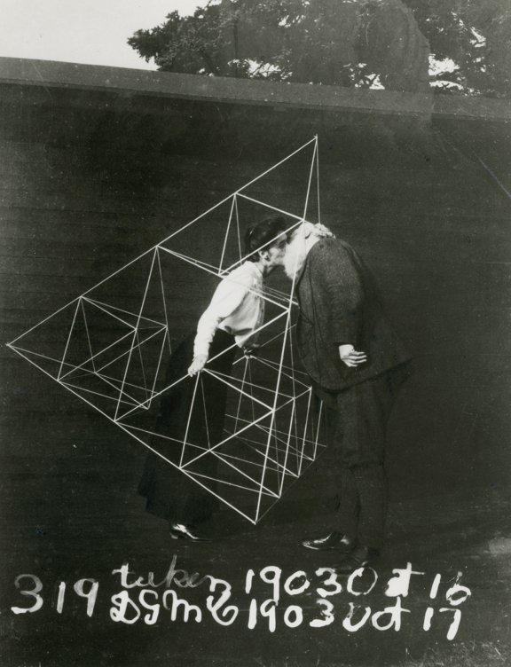
Motion, émotions nell’amore per la geometria dei tetraedri
Alexander Graham Bell baccia la sua Mabel
October 1903

Slide 2
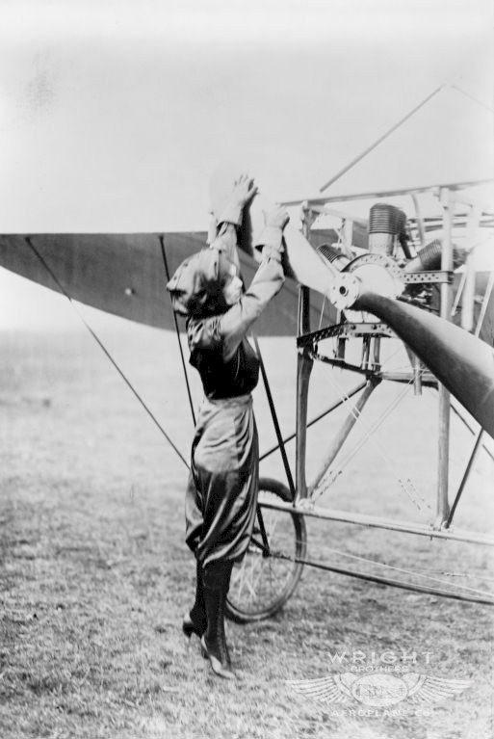
Motion, émotions
Harriet Quimby in compagnia del suo
Blériot
1911 circa

Slide 3
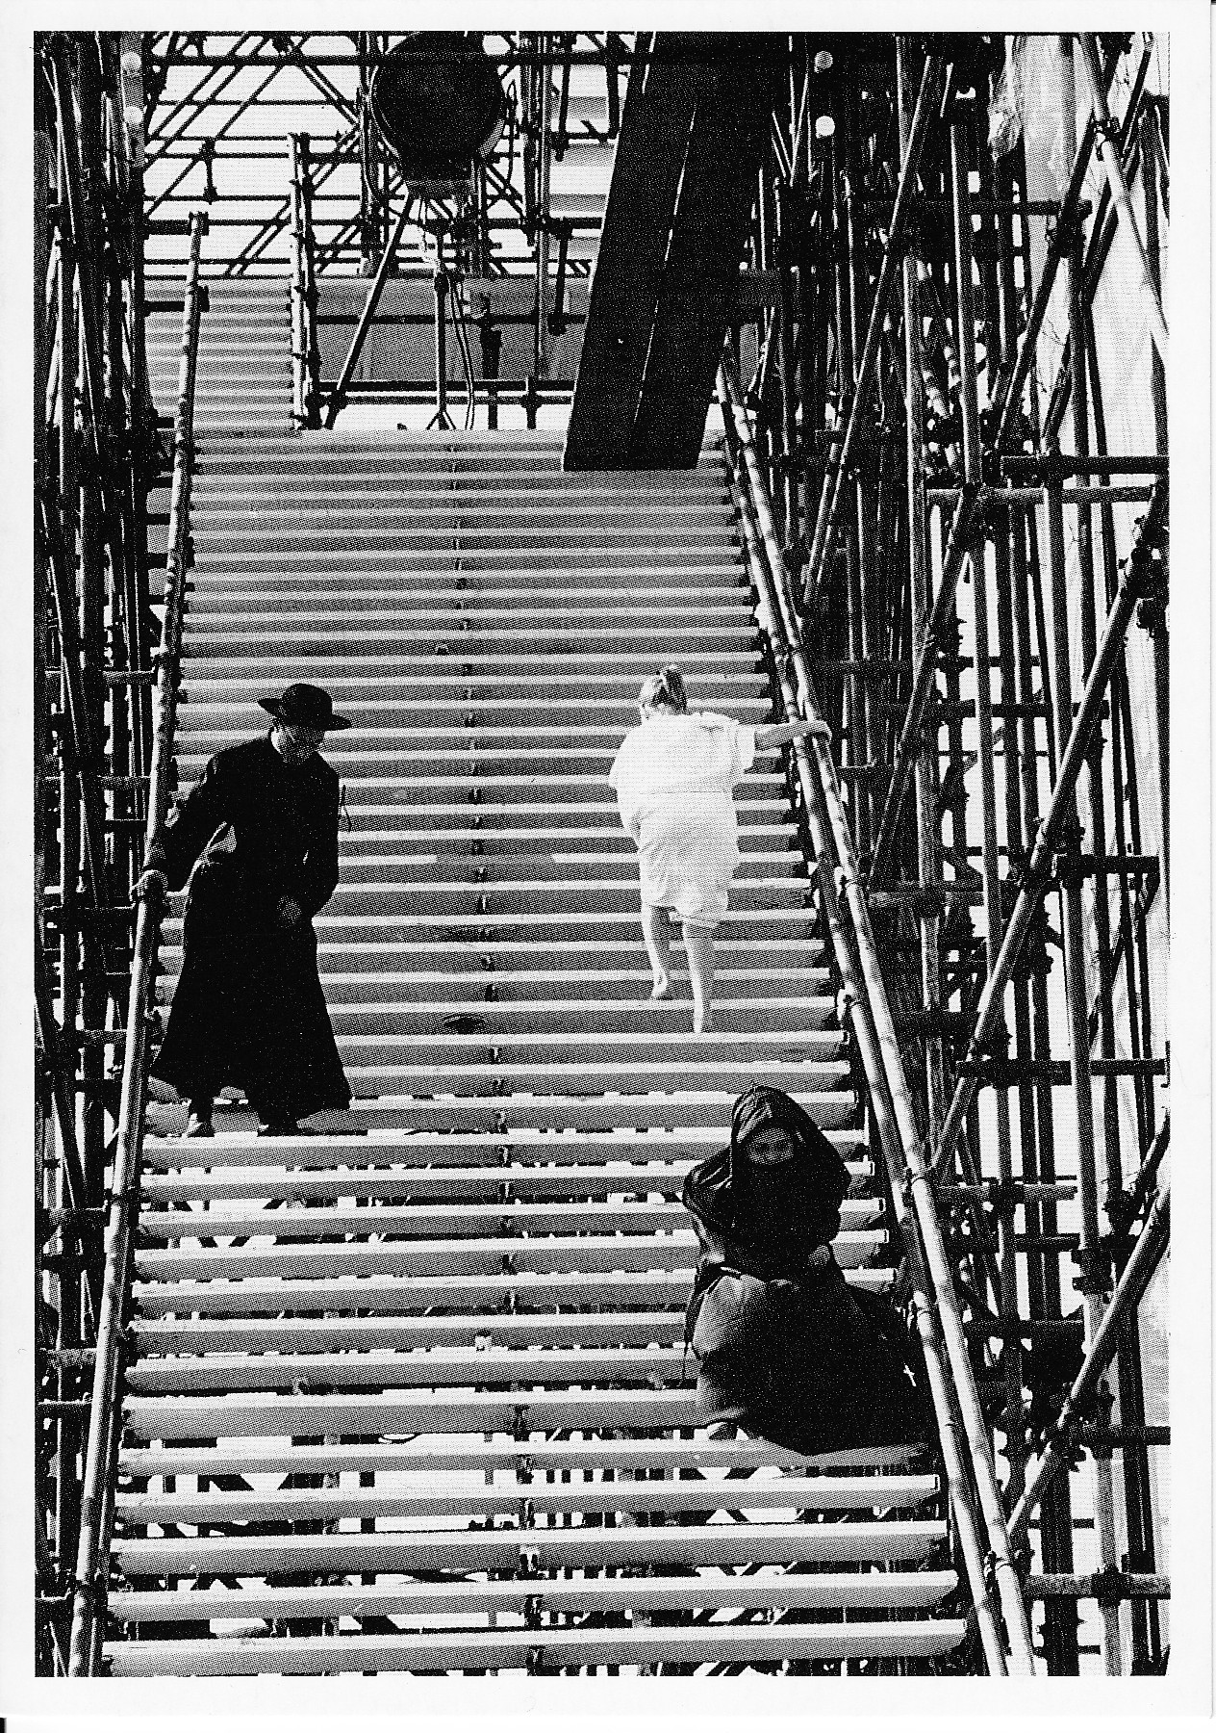
Motion, émotions
Camminare volare
Muoversi, commuoversi: il corpo come veicolo nella scoperta della città
Biblioteca Accademia USI
27 Novembre 2014
Jacques Gubler, Basilea

Slide 4
Roma, Cinecittà
Il set di
Otto e mezzo di Federico Fellini
Fotografia Michelangelo
Durazzo, 1982-83
Ringraziamenti :
Mario Botta, Mendrisio
Bruno Pedretti, Milano
Christian Marinotti, Milano
Carlo Gandolfi, Milano
Orsina Simona Pierini, Milano
Daniele Vitale, Milano
Ricardo Simian, Basilea

Slide 5
Presentazione in due parti
1 il camminare
2 il volare

Slide 6
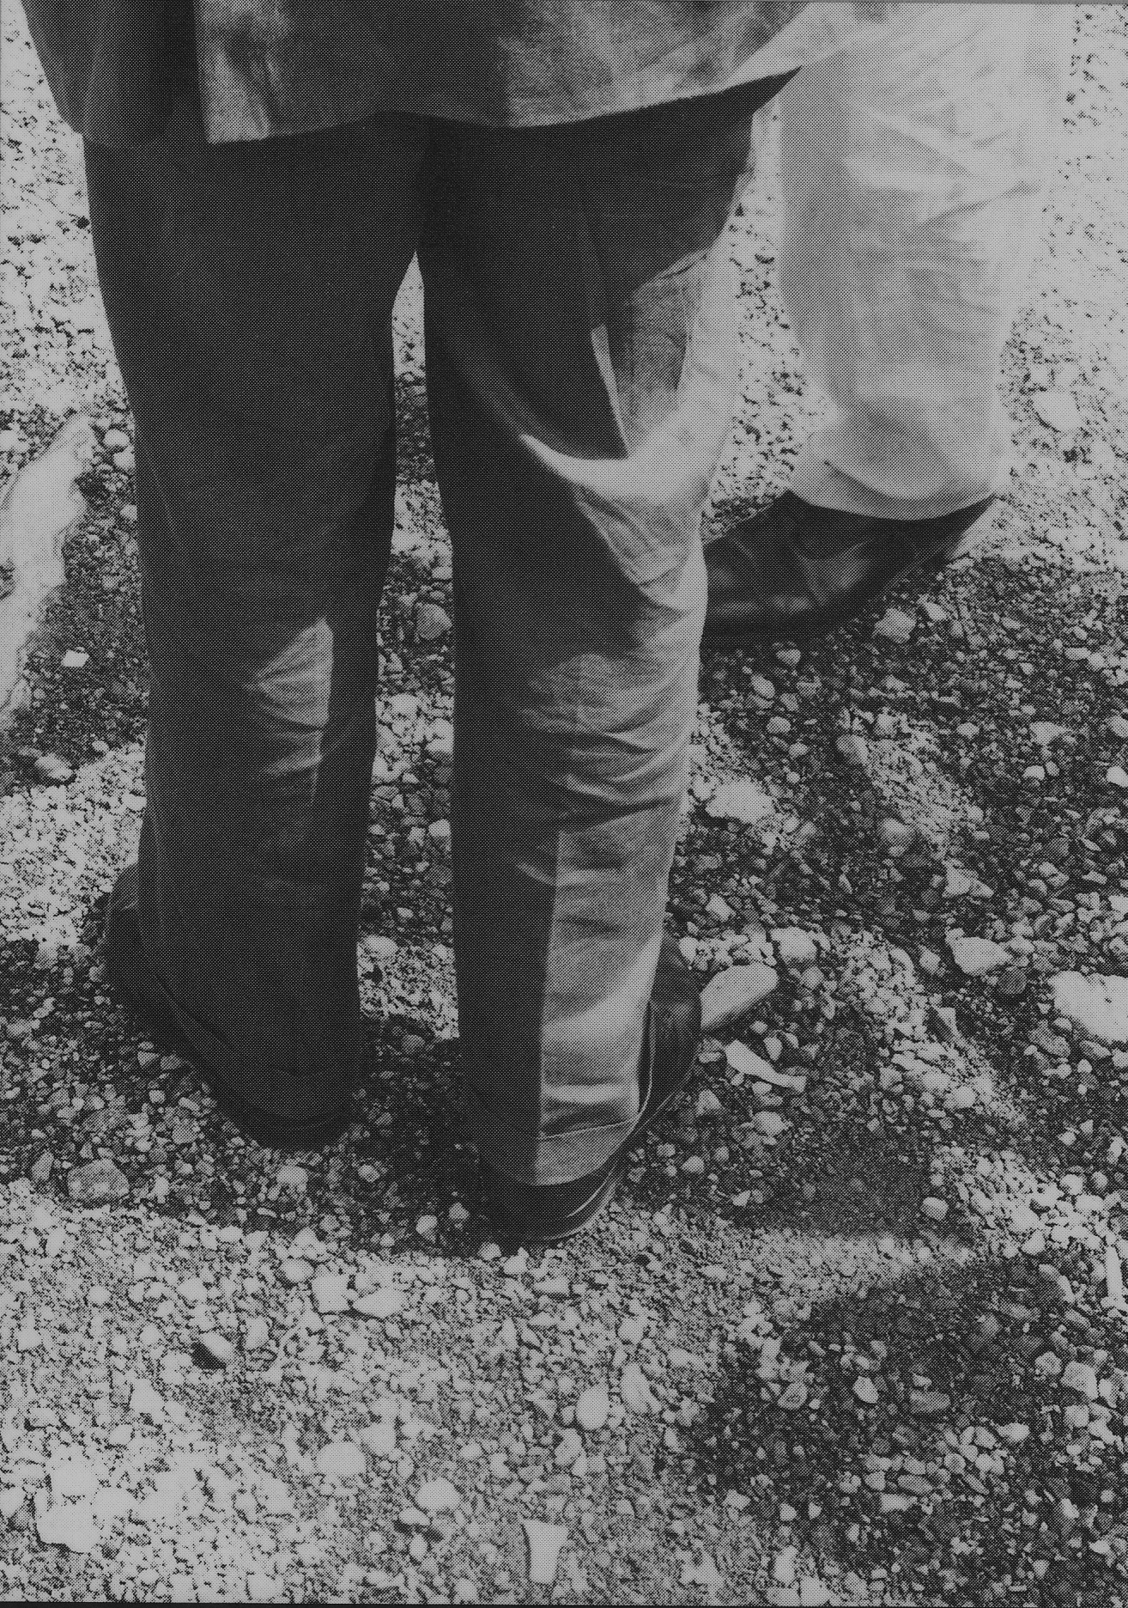
«Visto che si vede soltanto con i piedi ...»
Benedikt Loderer,
Hochparterre, Zurigo
2002

Slide 7
«L’architetto in piedi ovvero il piede dell’architetto»
Mendrisio, Accademia di architettura, palazzo Canavé
Celebrazione della posa della prima pietra foto jg, 5 giugno 2000

Slide 8
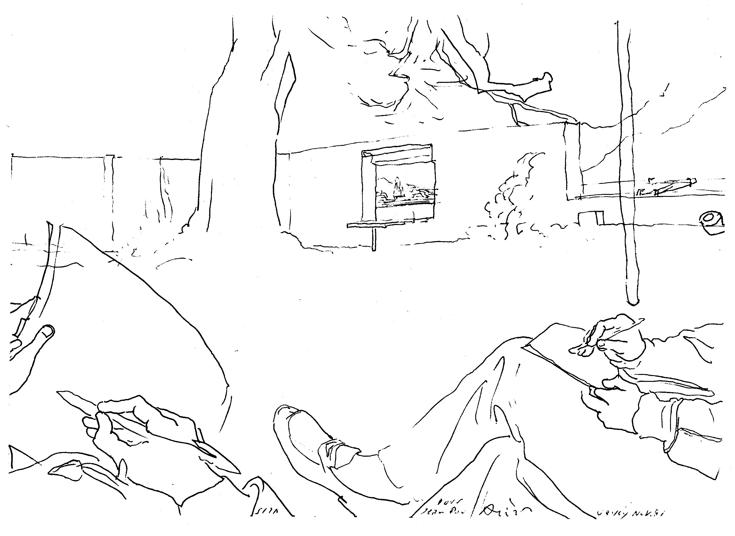
Álvaro Siza Aires, autoritratto con collega
Giardino della Petite Maison, dedica: «Pour Jean-Paul»
Corseaux, VD, CH, novembre 1981

Slide 9
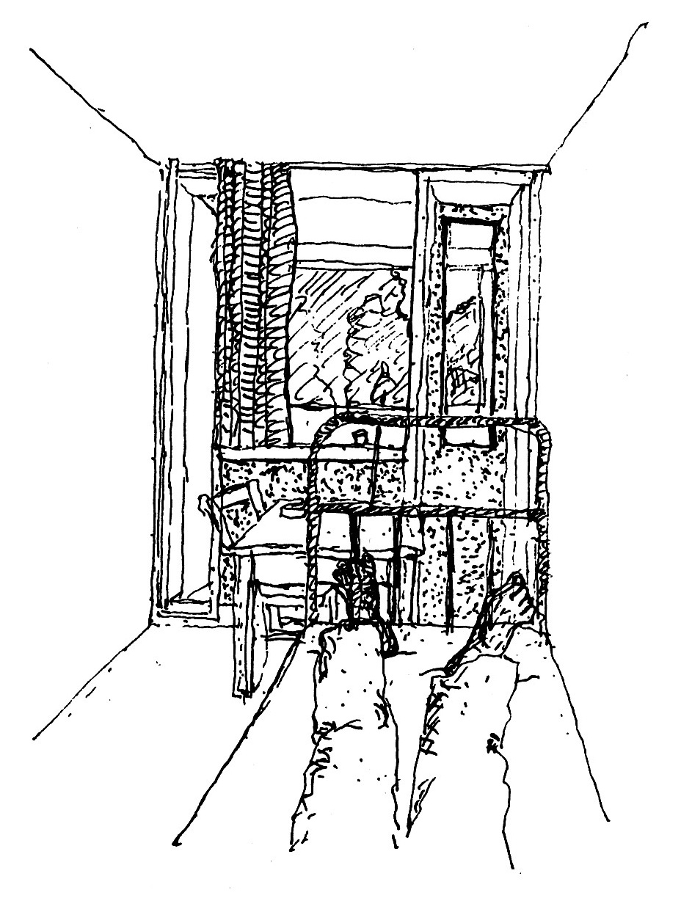
Larry Mitnick, Filadelfia
Autoritratto
Cella nel convento di
La Tourette
Maggio 1976

Slide 10
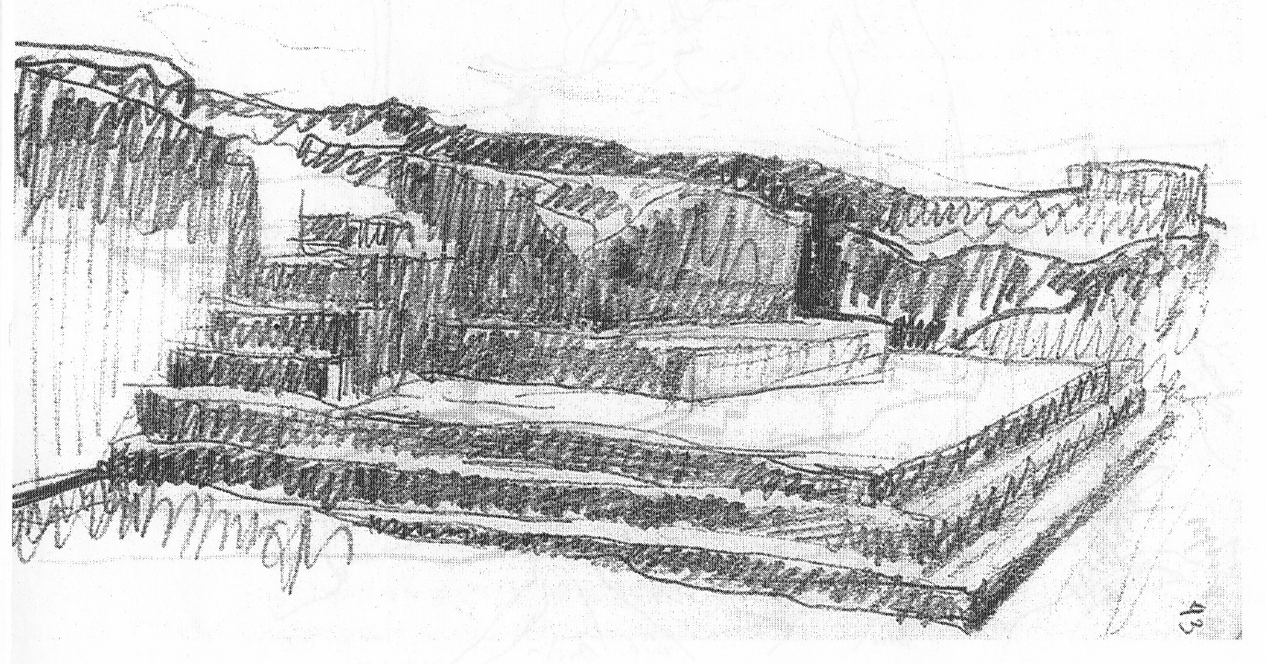
Charles-Edouard Jeanneret
In salita verso l’Acropolis
Atene, settembre 1911

Slide 11
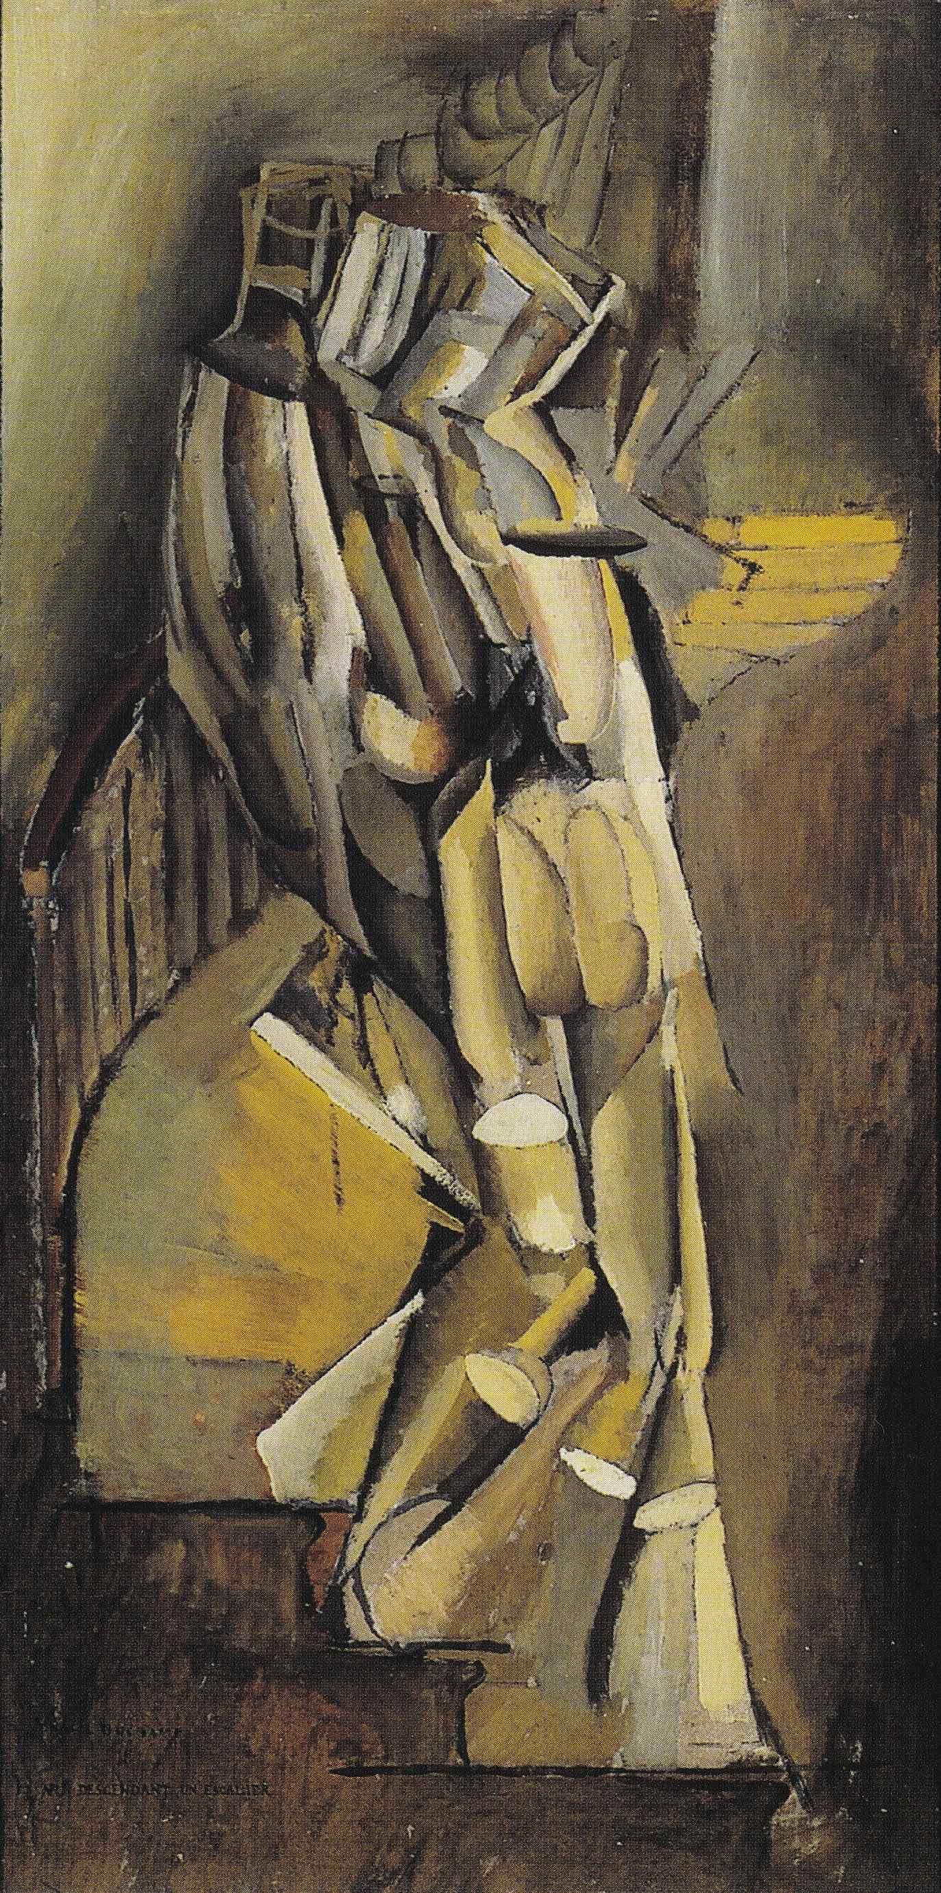
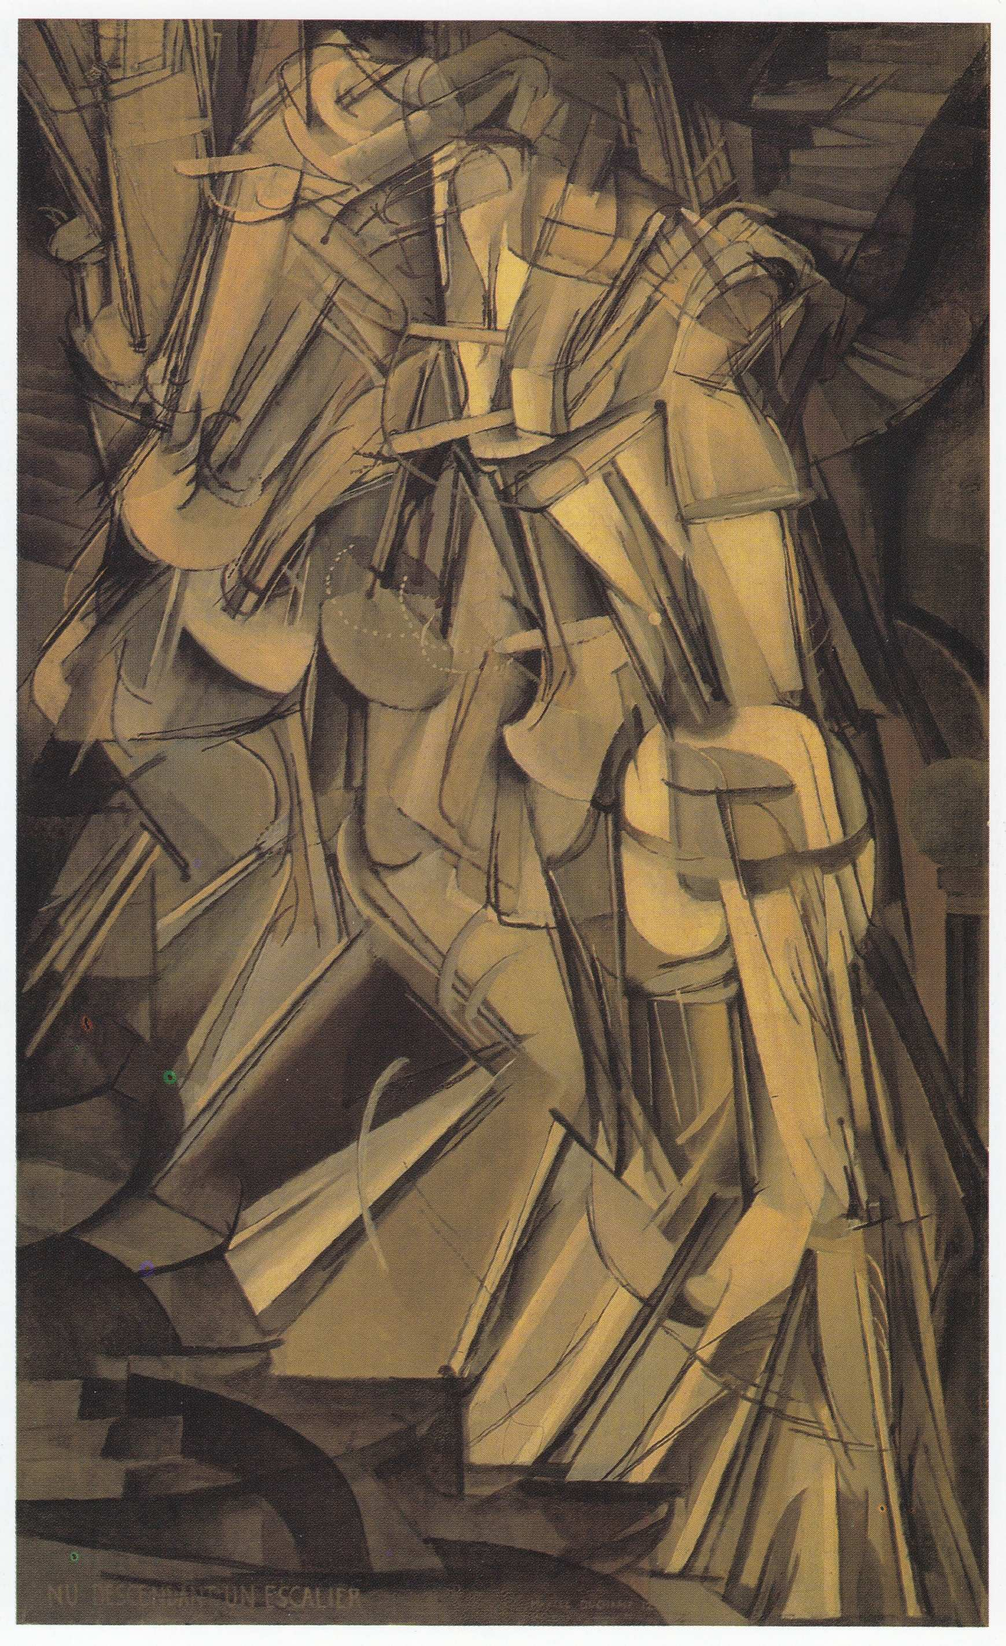
Marcel Duchamp, 1911
Nu descendant un escalier No 1, Nu descendant un escalier No 2
Museo d’arte di Filadelfia, L. & W. Arensberg Collection

Slide 12
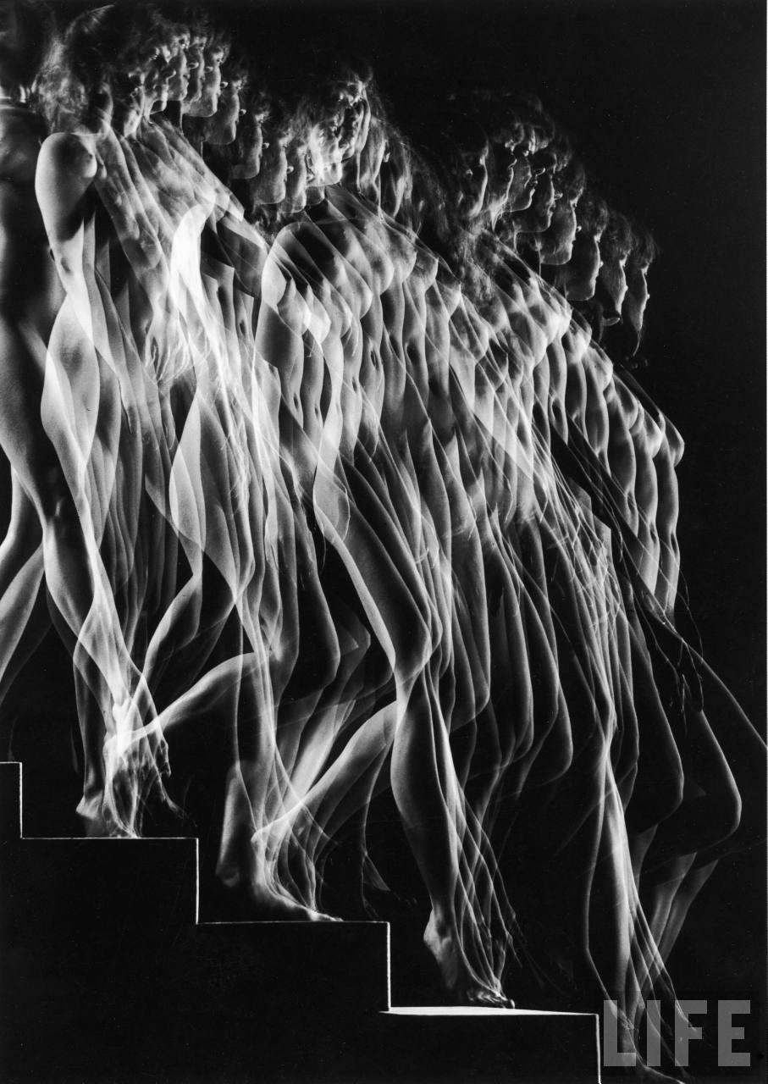
Gjon Mili
«Nude Descending a Staircase»
Fotografia stroboscopica
LIFE Magazine
10 ottobre 1958

Slide 13
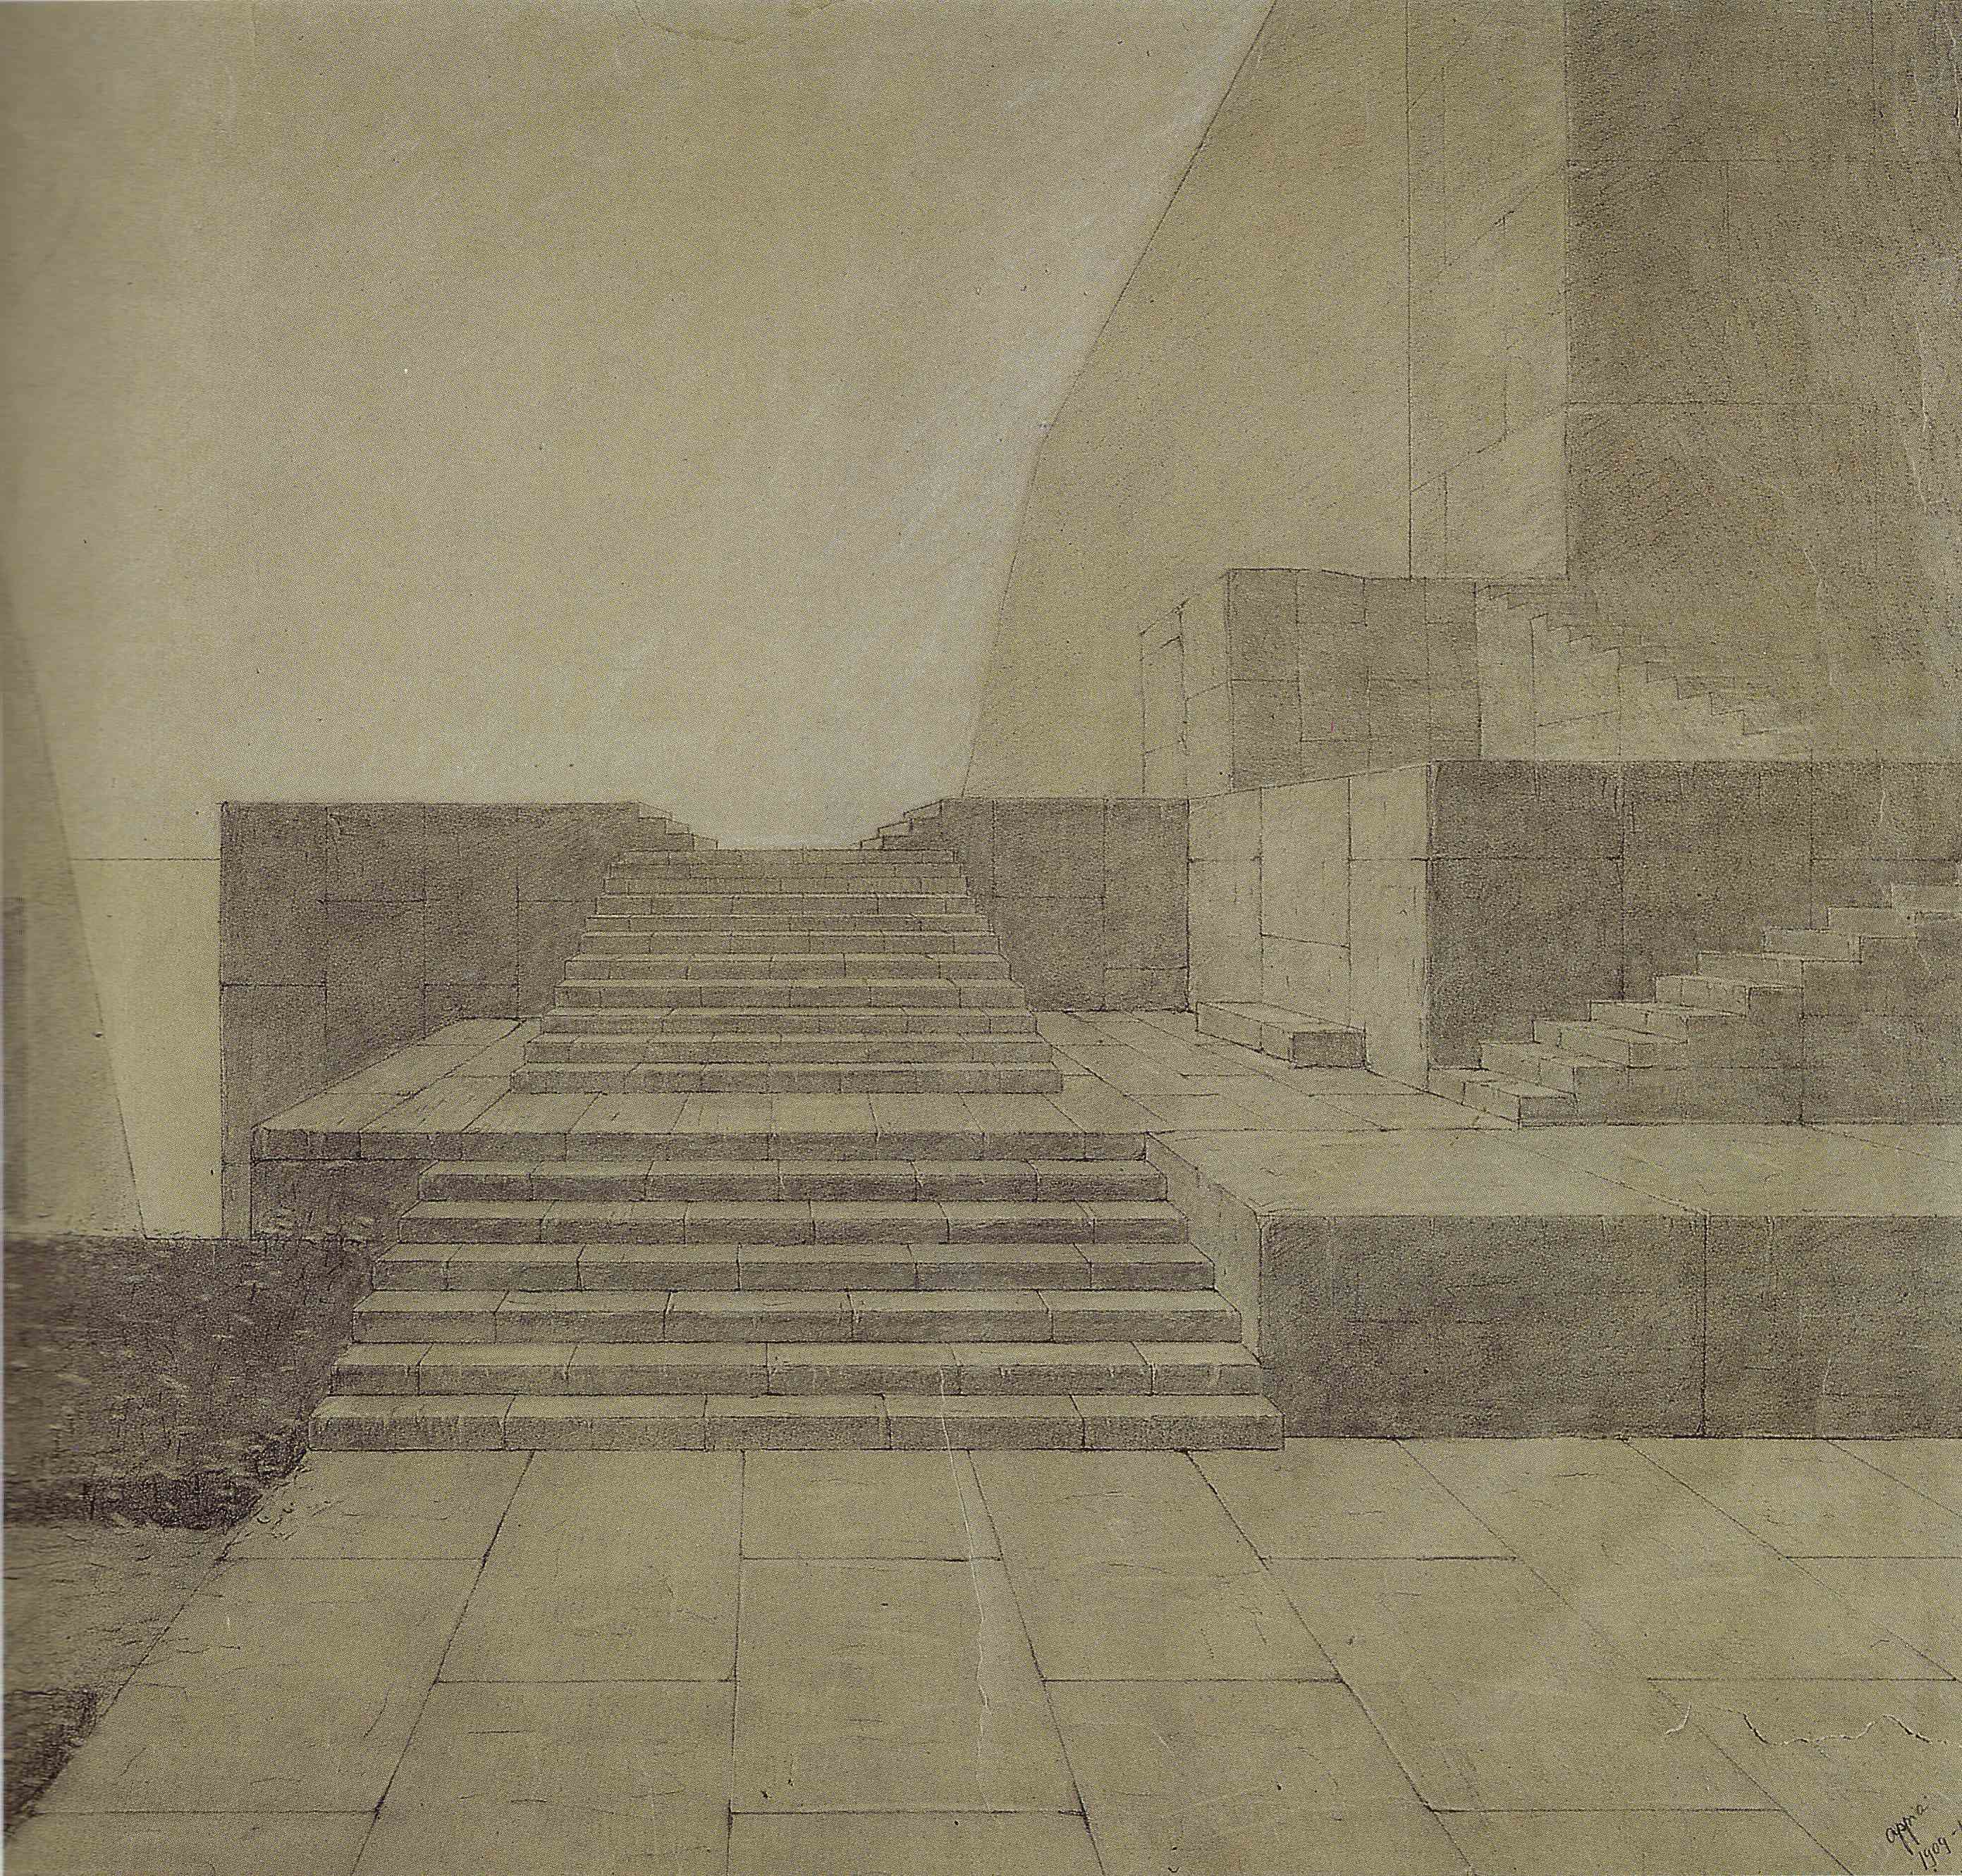
Espace rythmique
Adolphe Appia, 1909-10, gesso bianco e carboncino
Scenografia per Der Taucher di Franz Schubert

Slide 14
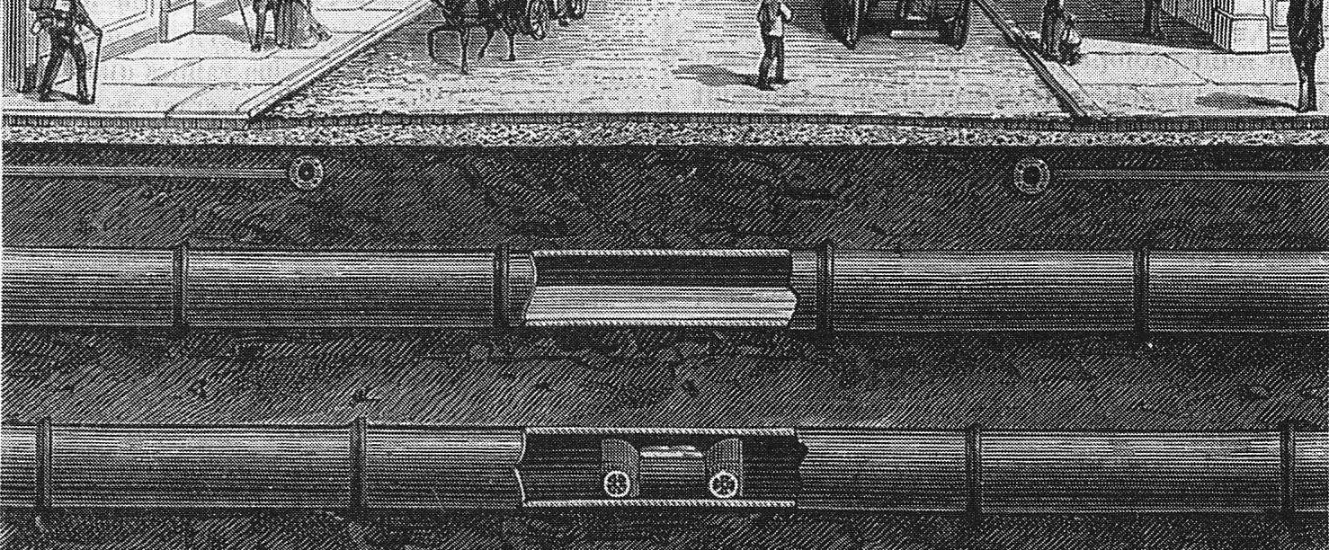
Louis Figuier
Sotto il pavimento di Londra, dettaglio

Slide 15
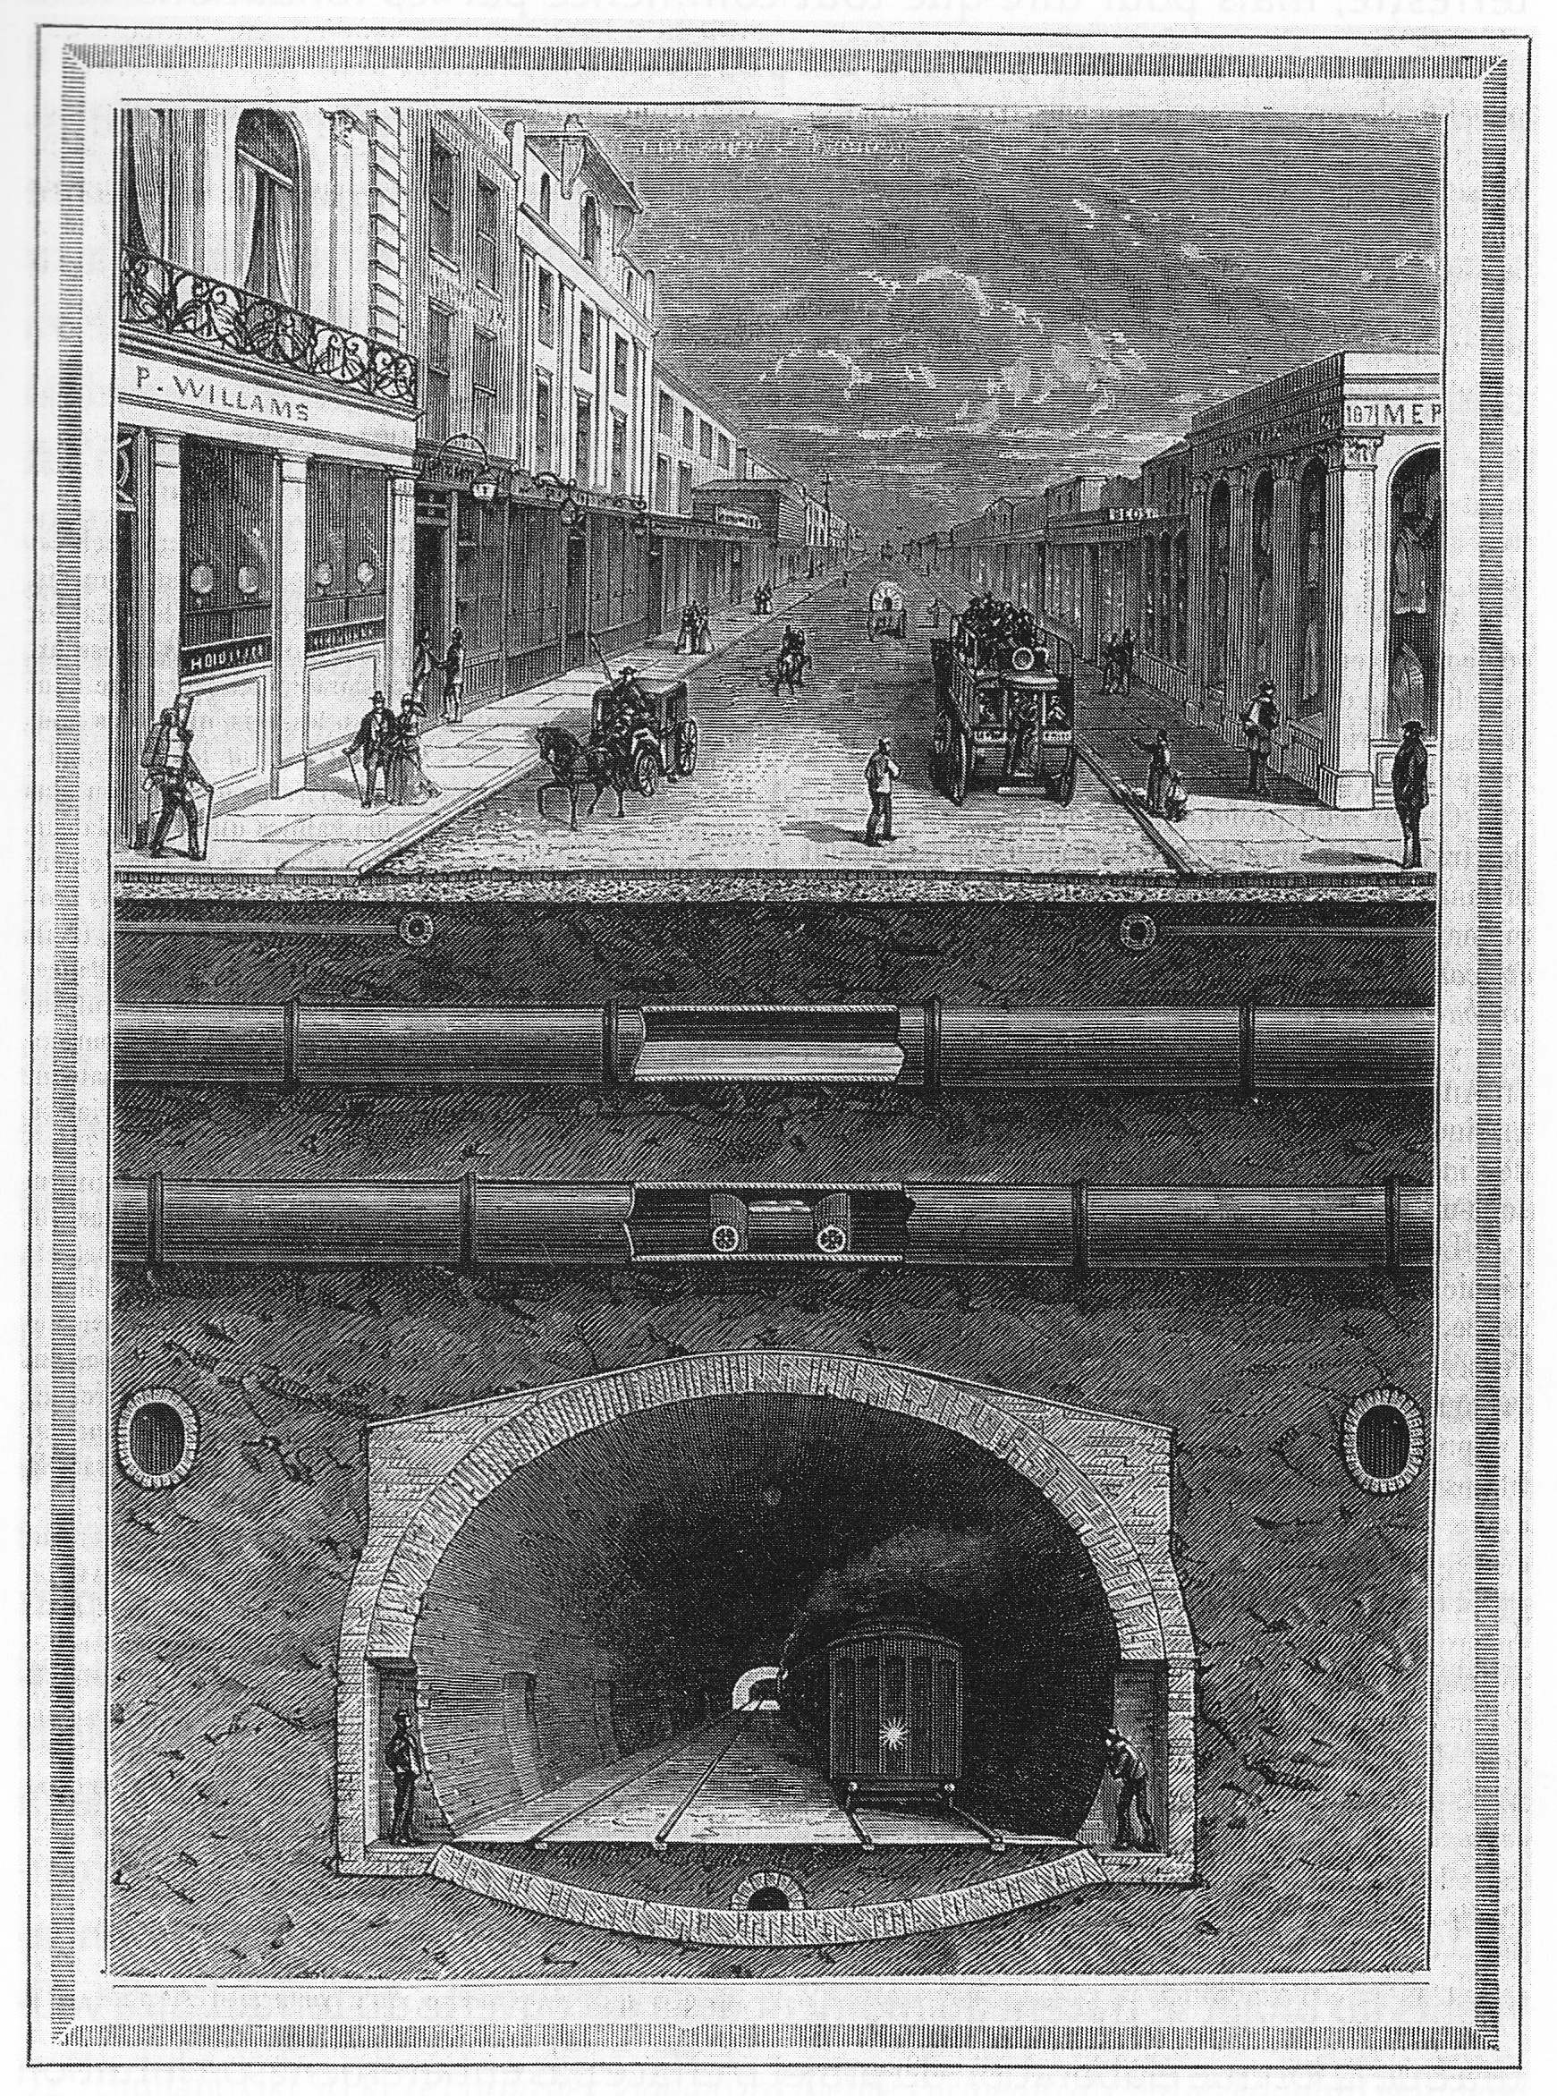
Louis Figuier
Sotto il pavimento di Londra
Sezione trasversale delle reti: metropolitana, fognature, tubo pneumatico, acqua, gas
Tavola eliografica
La Nature, rivista di divulgazione diretta da Gaston Tissandier, secondo semestre, 1884

Slide 16
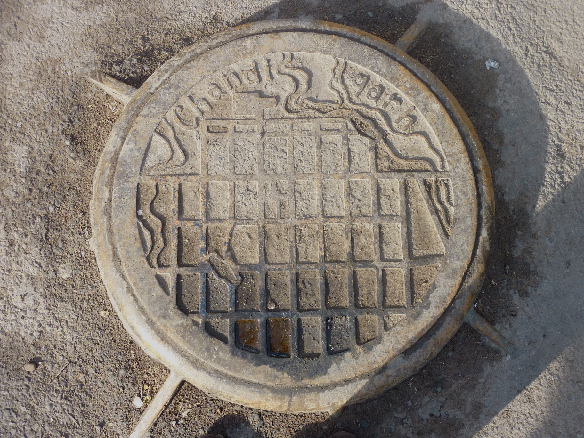
Pierre Jeanneret, 1948 ca.
Tombino delle acque della Città di Chandigarh
Foto di Ed. Charrière, 2011

Slide 17
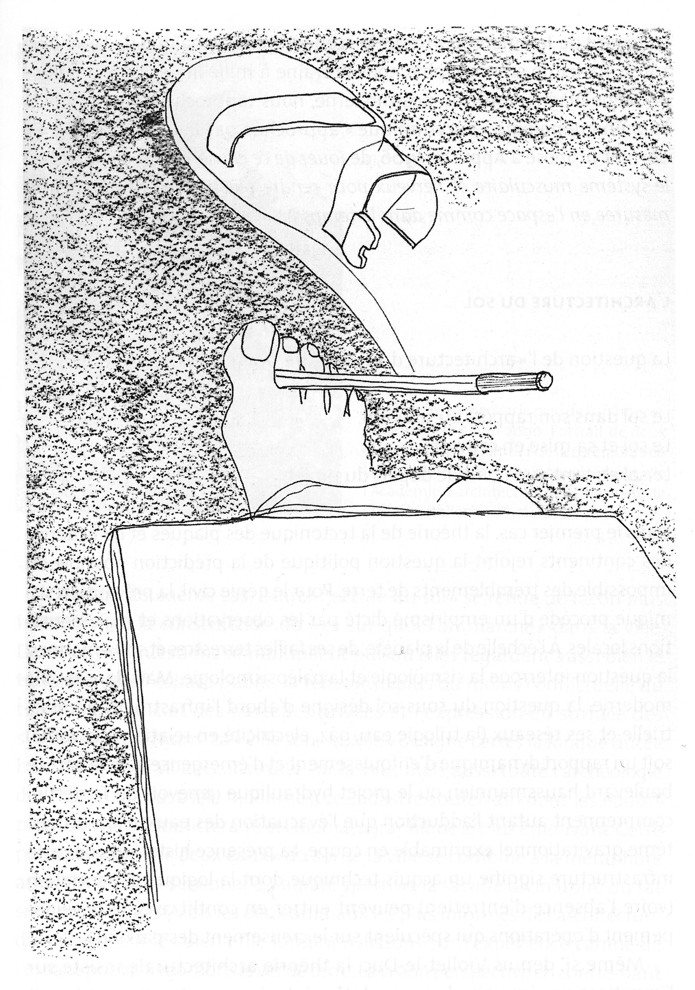
Carlos Garcia, arquitecto, La Coruña
Autoritratto
Montecarasso, TI, agosto 2001

Slide 18
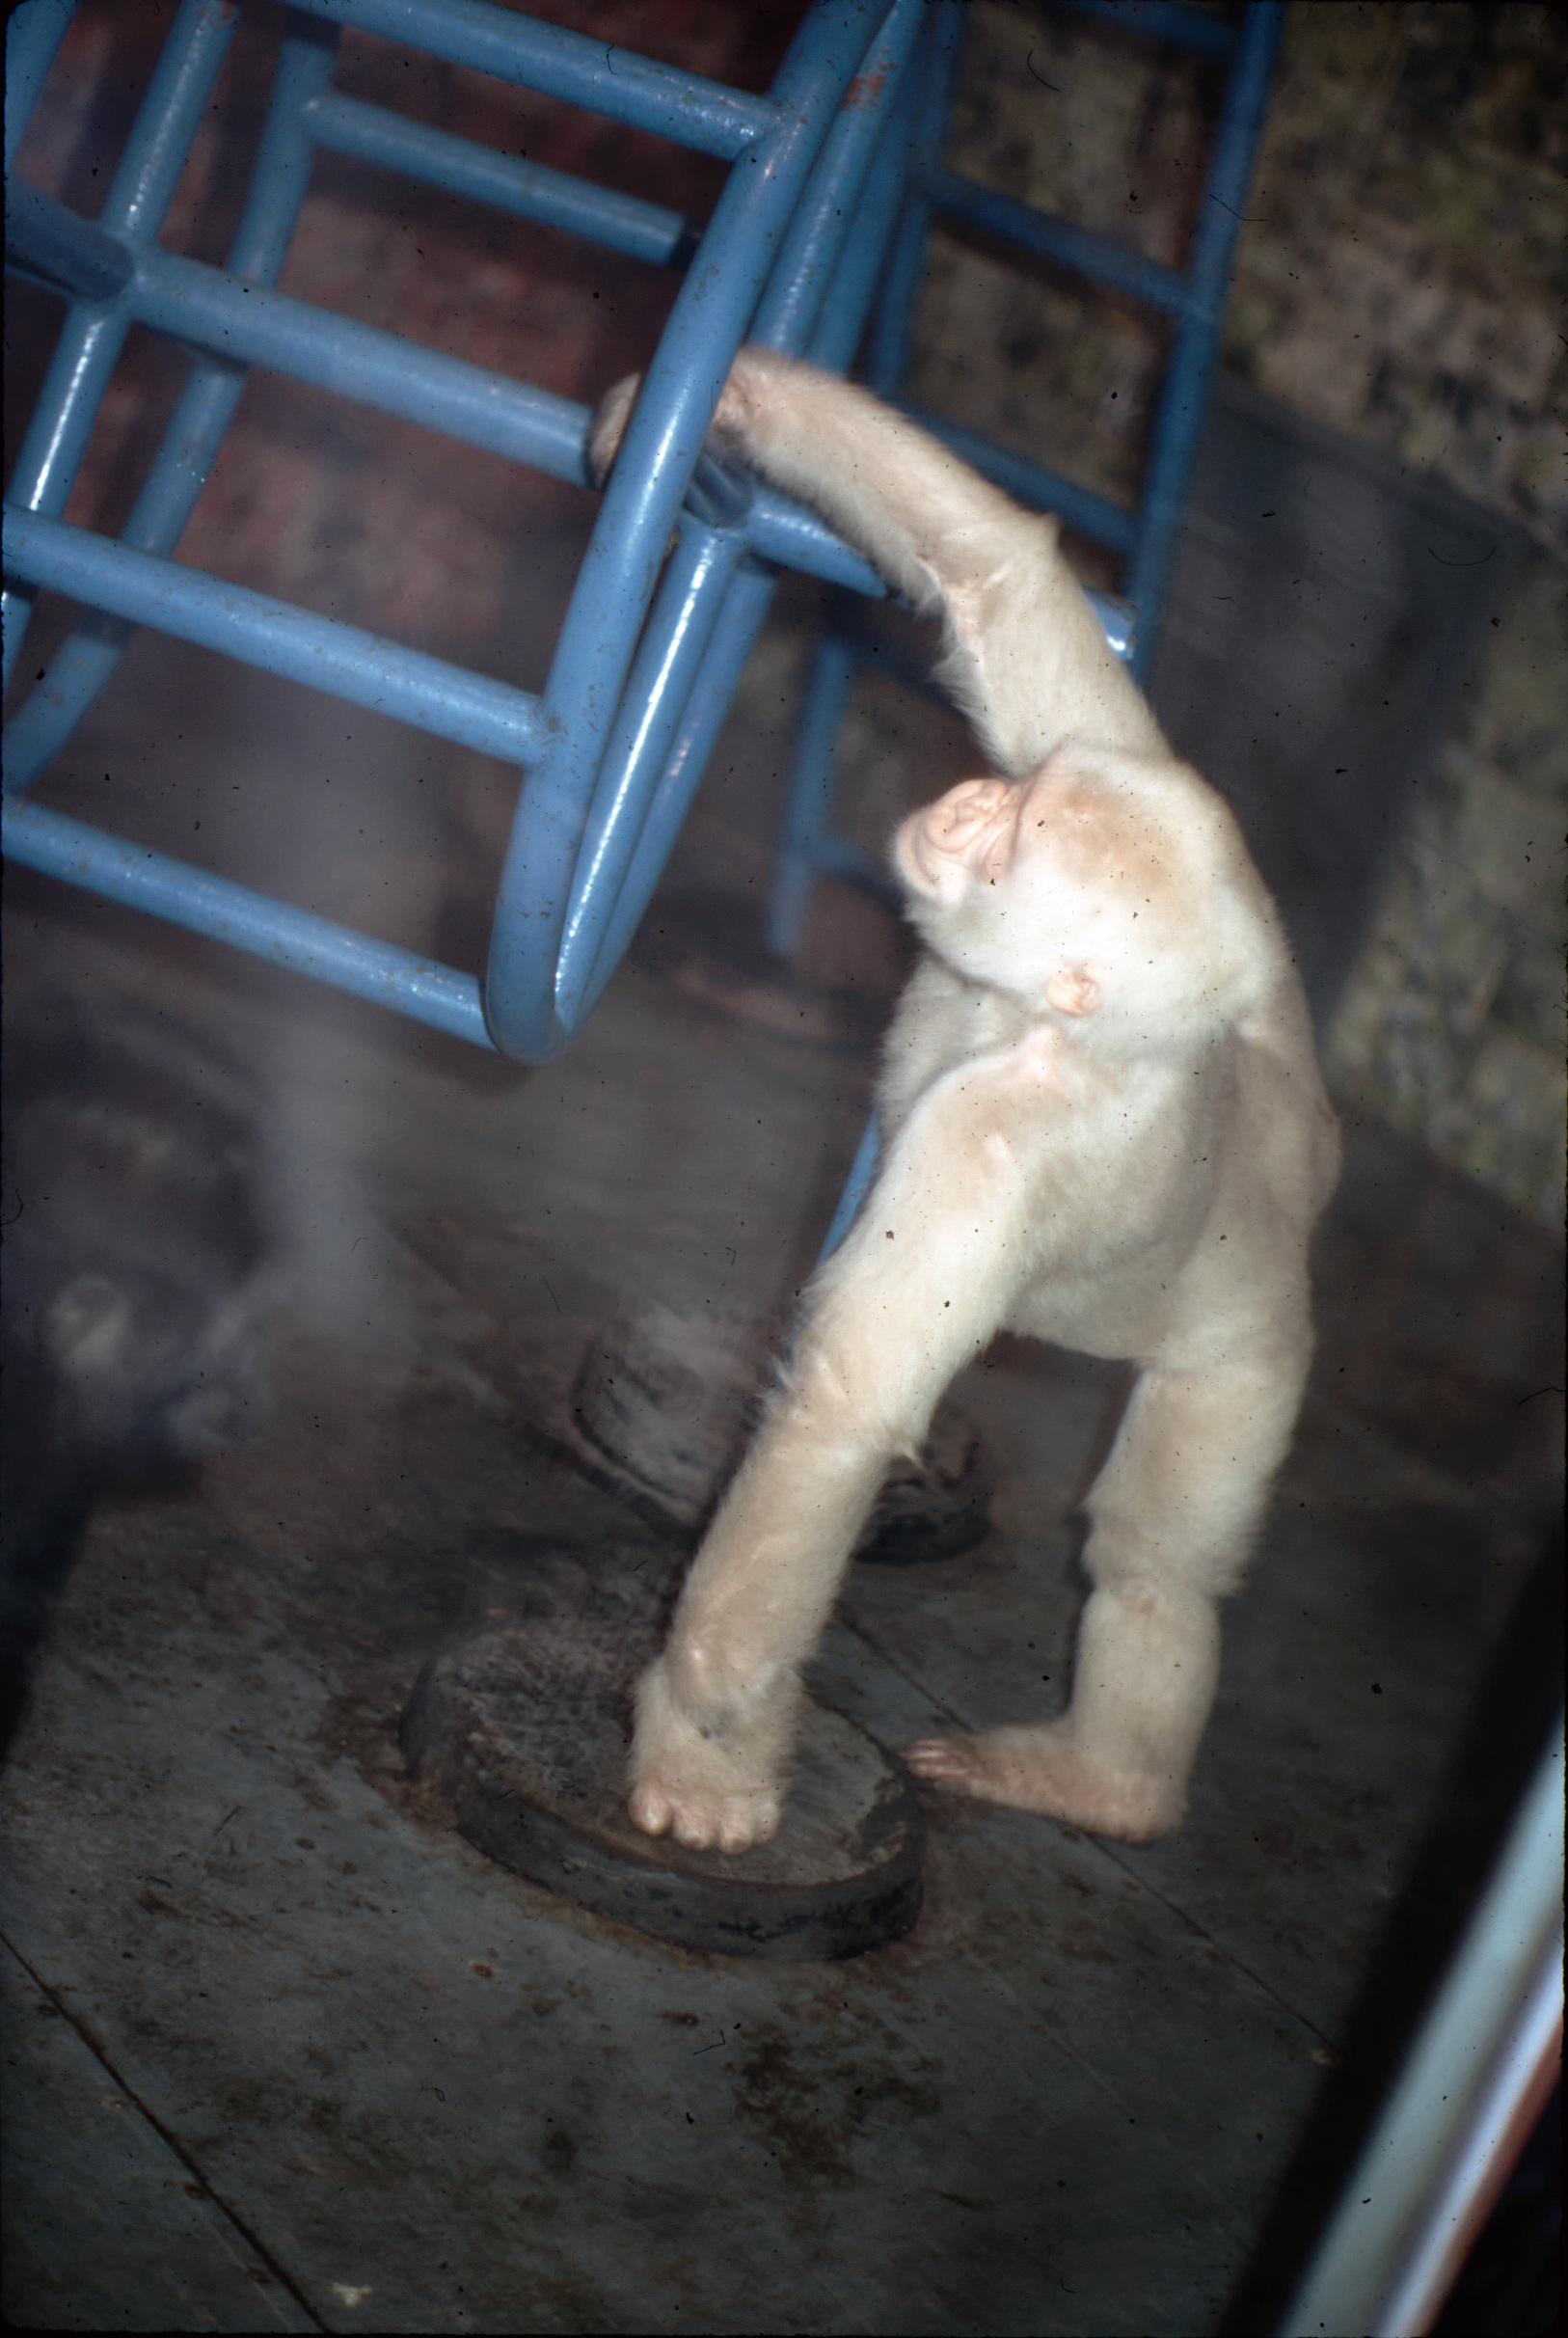
Barcellona
Giardino zoologico
Copito fanciullo gioventù del gorilla albino foto aprile 1969

Slide 19
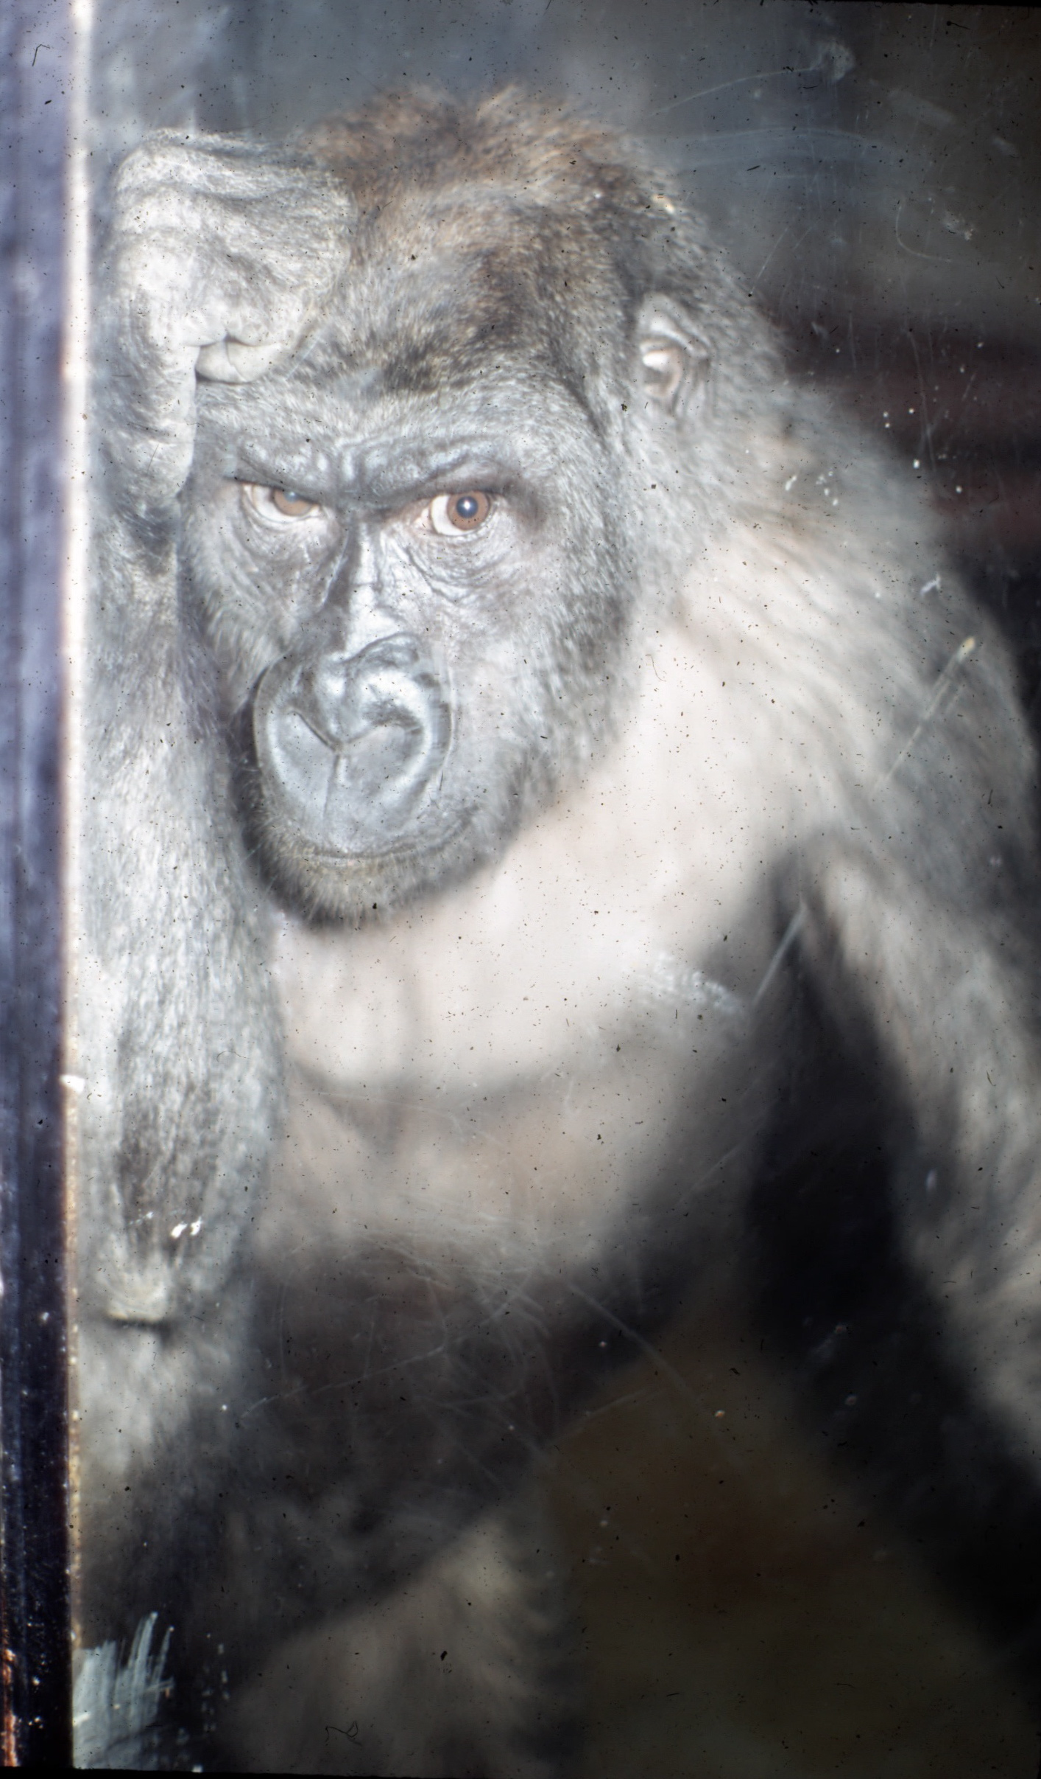
Barcellona
Giardino zoologico
10 anni dopo
Copito adulto e Primo cittadino
Foto aprile 1979

Slide 20
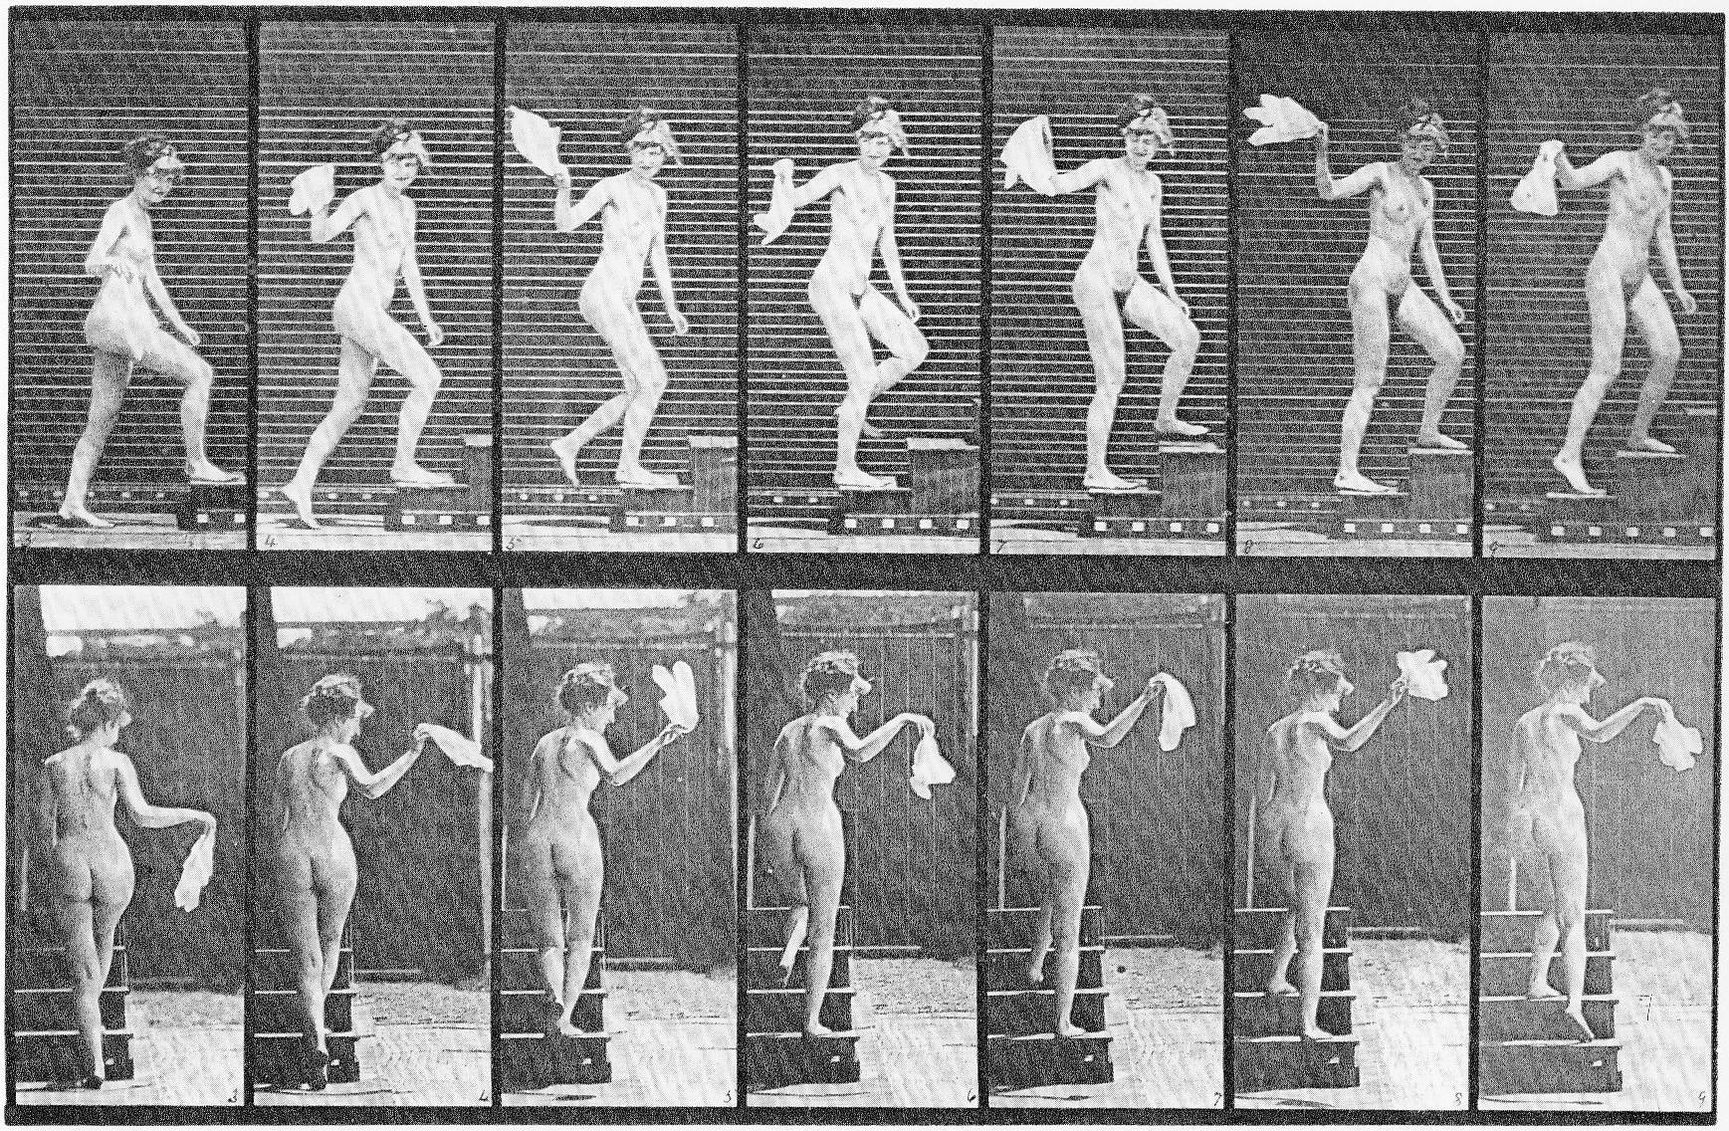
Edward Muybridge, Animal Locomotion (sic !)
Figura 96, Donna salendo una scala
Filadelfia, 1887

Slide 21
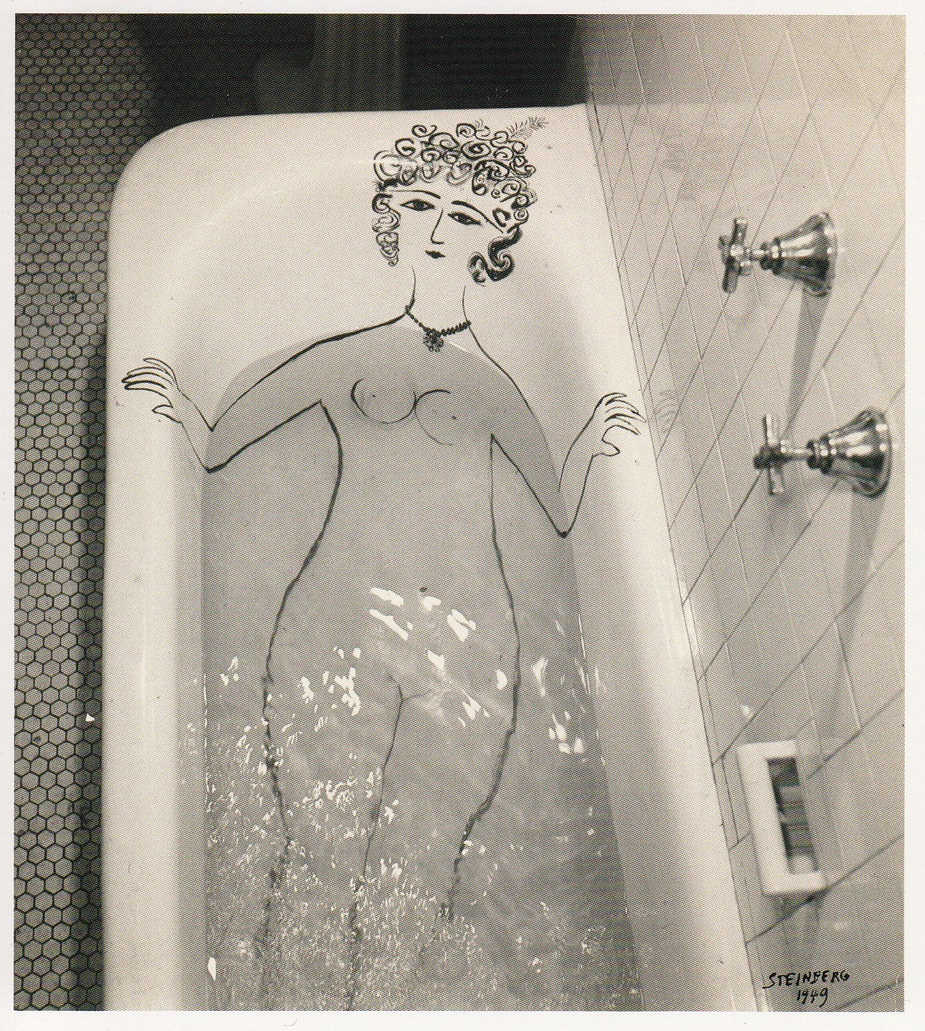
Saul Steinberg
Woman in Tub, 1949
Gelatin Silver Print
The Saul Steinberg
Fondation, NY

Slide 22
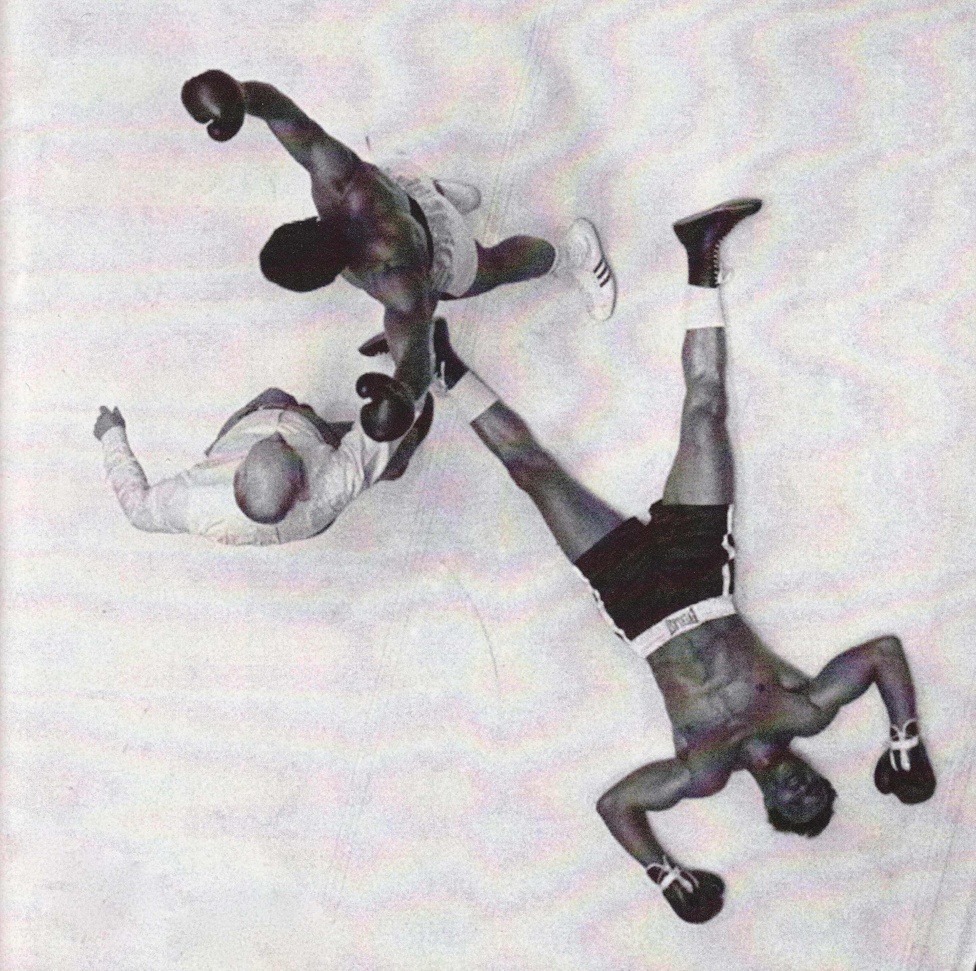
Cassius Clay alias
Muhammad Ali versus
Cleveland Williams
Houston
Nov 14 1966
Round 2

Slide 23
Nel Blu Dipinto Di Blu
Penso che un sogno cosi non ritorni mai più: mi dipingevo le mani e la faccia di blu, poi d’improvviso venivo dal vento rapito e incominciavo a volare nel cielo infinito …
Volare …oh, oh ! cantare …oh, oh, oh, oh ! nel blu dipinto di blu. felice di stare lassù.
D. Modugno & F. Migliacci
© 1955 renewed 1986 by Edizioni Curci, Milano

Slide 24
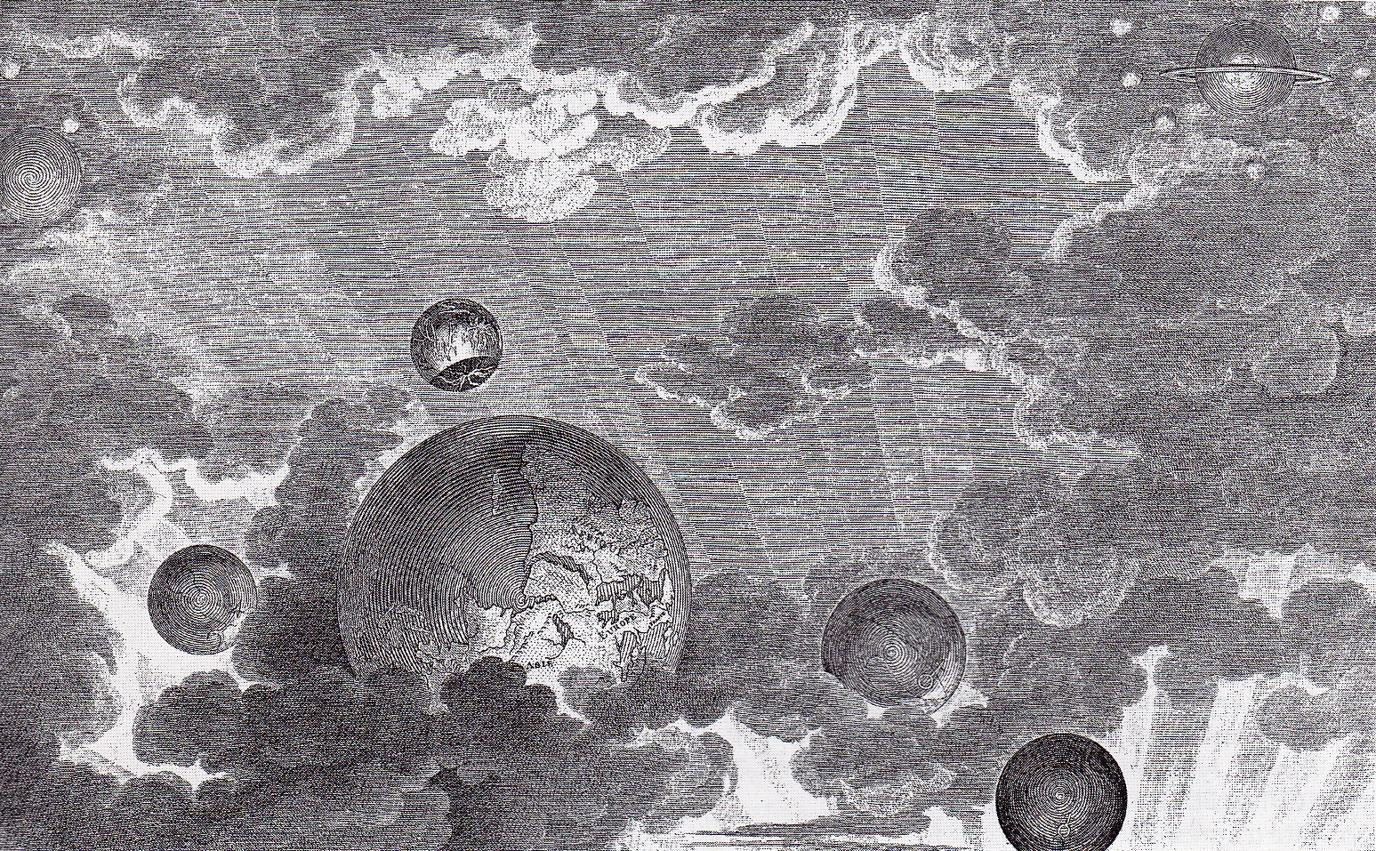
C.N. Ledoux «Elévation du Cimetière de la Ville de Chaux»
L’Architecture (1804)

Slide 25
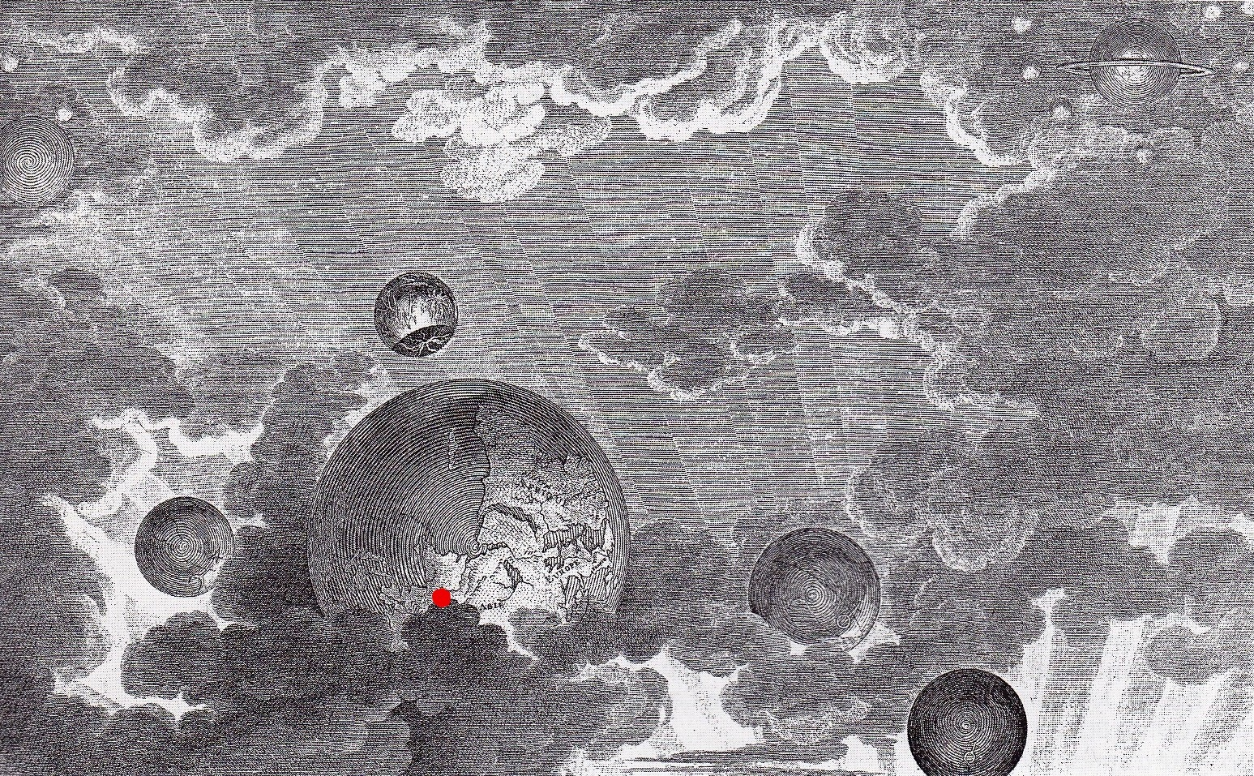
C.N. Ledoux «Elévation du Cimetière de la Ville de Chaux»
L’Architecture (1804)

Slide 26
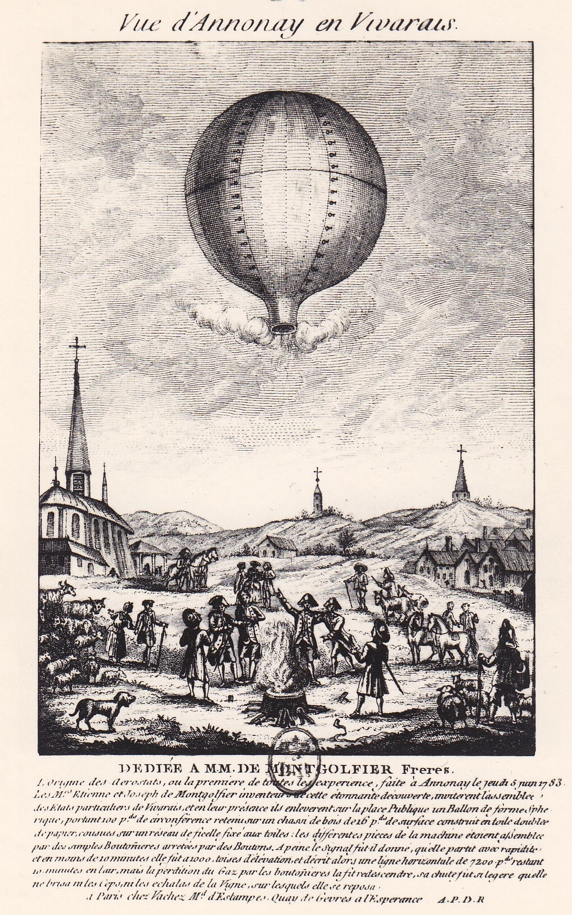
Carte postale «Annonay (07.Ardèche) La première
Montgolfière. Gravure du temps». Éditions Combier à
Macon, photographie véritable.
Reproduction interdite © by SPADEM.
Vue d’Annonay en Vivarais
1783
Dédiée à MM.De Montgolfier Frères.
L’origine des aérostats, ou la première de toutes les expériences, faite à Annonay le jeudi 5 juin 1783. Les Mrs Etienne et Joseph de
Montgolfier, inventeurs de cette découverte, invitèrent l’assemblée des Etats particuliers de Vivarais, et en leur présence ils enlevèrent sur la place Publique un Ballon de forme sphérique portant 100 pieds de circonférence, retenu par un châssis de bois de 16 pieds de surface construit en toile double de papier, cousue sur un réseau de ficelle fixé aux toiles: les différentes pièces de la machine étaient assemblées par de simples boutonnières arrêtée par des boutons. À peine le signal fut-il donné qu’elle partit avec rapidité et en moins de 10 minutes elle fut à 1000 toises d’élévation et décrit alors une ligne horizontale de
7200 pieds, restant 10 minutes en l’air, mais la perdition du gaz par les boutonnières la fit redescendre; sa chute fut si légère qu’elle ne brisa ni les ceps ni les échalas de la vigne sur laquelle elle se reposa.
À Paris chez Vachez Md d’Estampes, Quay de Gevres [sic] à l’Espérance.
A.P.D.R.

Slide 27
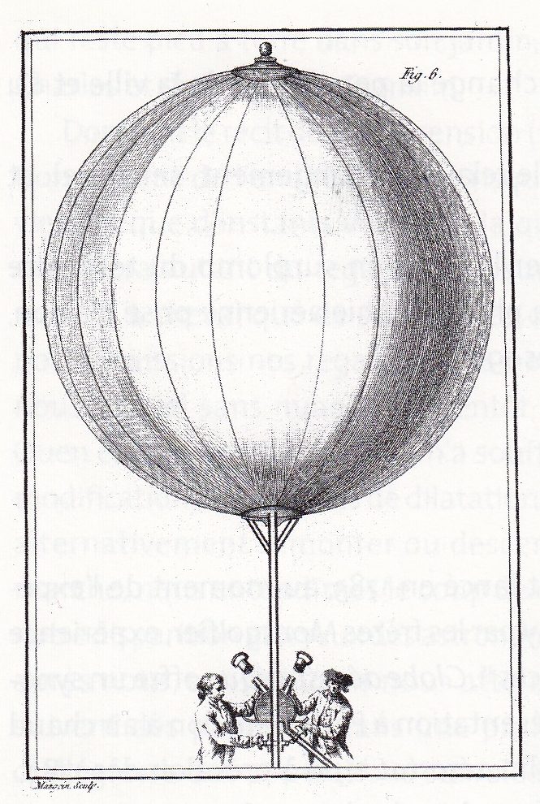
Antoine de Parcieux,
Dissertation sur les globes aérostatiques
Paris 1783
Principio della charlière, pallone gonfiato con l’idrogeno

Slide 28
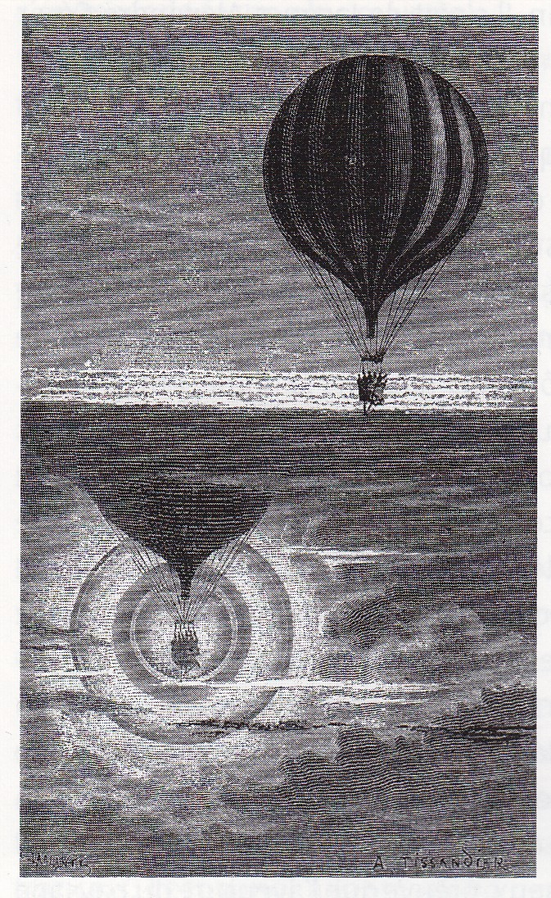
Fenomeno ottico osservato da
Albert Tissandier
10 febbraio 1875, altitudine: 1350 m.
Illustrazione in Gaston Tissandier,
Mes ascensions,
Paris 1878

Slide 29
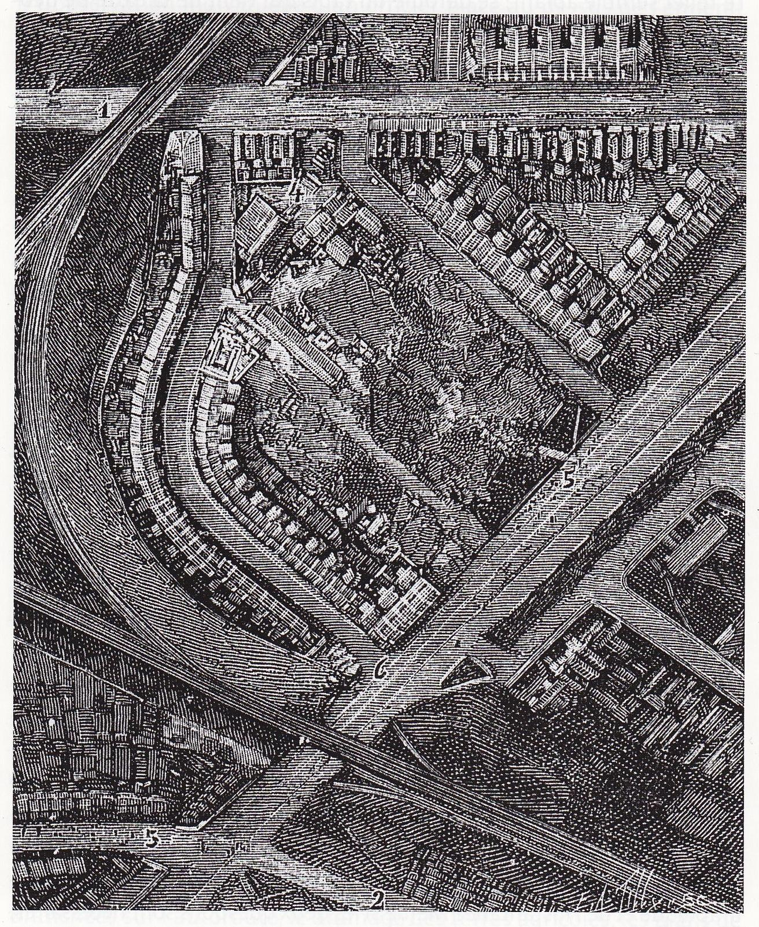
Interpretazione xilografica di una fotografia di Cecil Shadbolt scattata da una mongolfiera a 650 metri d’altitudine sopra Londra nel 1883
La Nature, No 562
8 marzo 1884

Slide 30
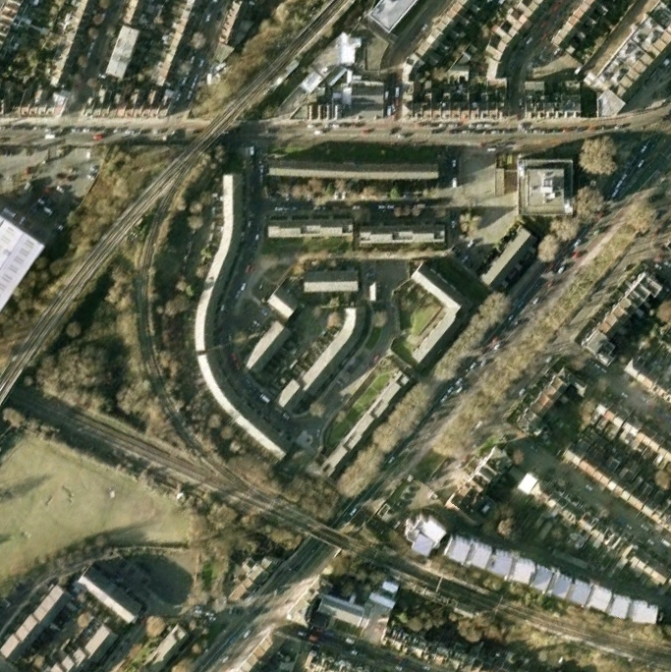
Stesso luogo
2011
High Road e
Seven Sisters
South Tottenham
Ricerca iconografica da Ricardo
Simian su GoogleEarth

Slide 31
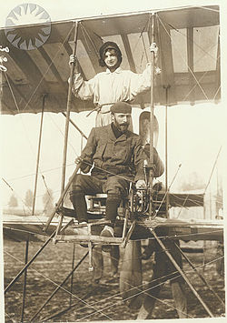
Henri Farman in compagnia della moglie
Foto anonima
21 Settembre 1913
Henri Farman (1874-1858) pittore (Beaux-Arts di Parigi) automobiliste, ciclista, costruttore aeronautico
Documento wikipedia
8 maggio 2014

Slide 32
Motion, émotions nell’amore per la geometria dei tetraedri
Alexander Graham Bell baccia la sua Mabel
October 1903

Slide 33
Motion, émotions
Harriet Quimby in compagnia del suo
Blériot
1911 circa

Slide 34
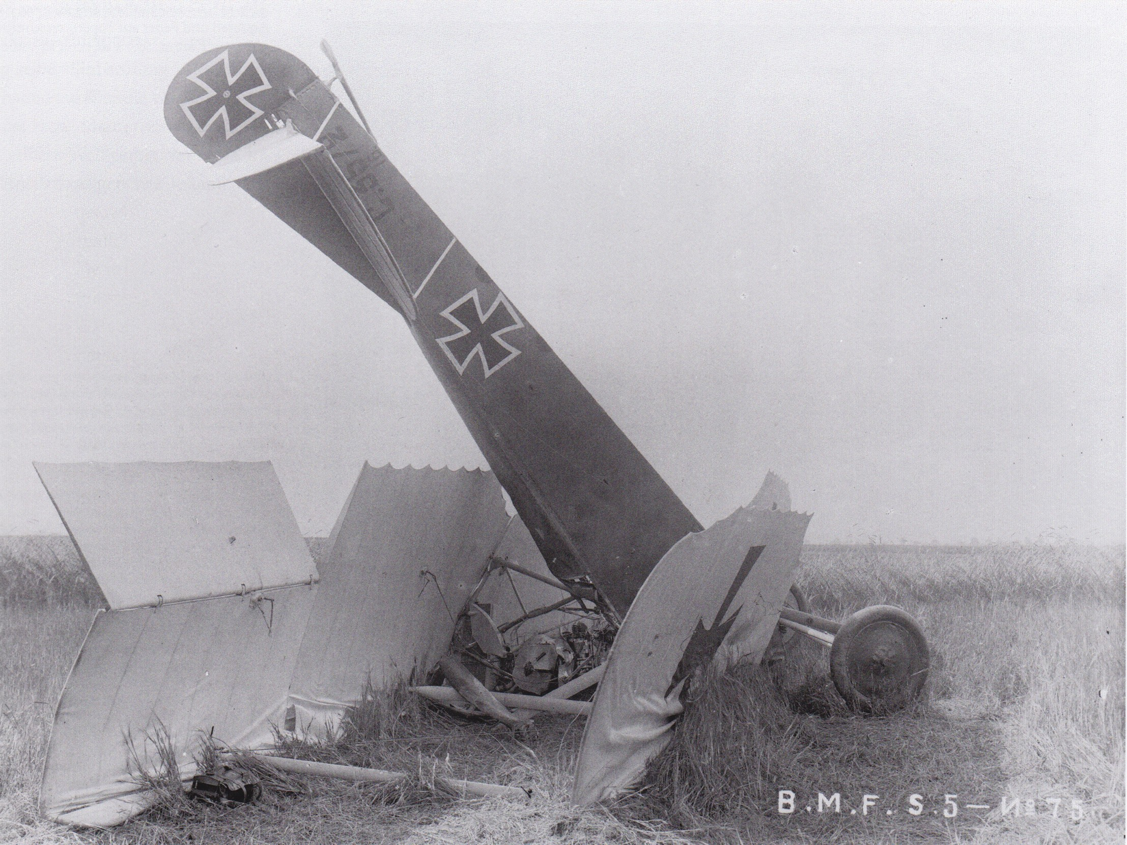
Caduta del C 35, scuola reale bavarese di pilotaggio, s.d. [1916-17] da Christof Trepesch & Shahab Sangestan
Paul Klee Mythos Fliegen, DKV, 2013

Slide 35
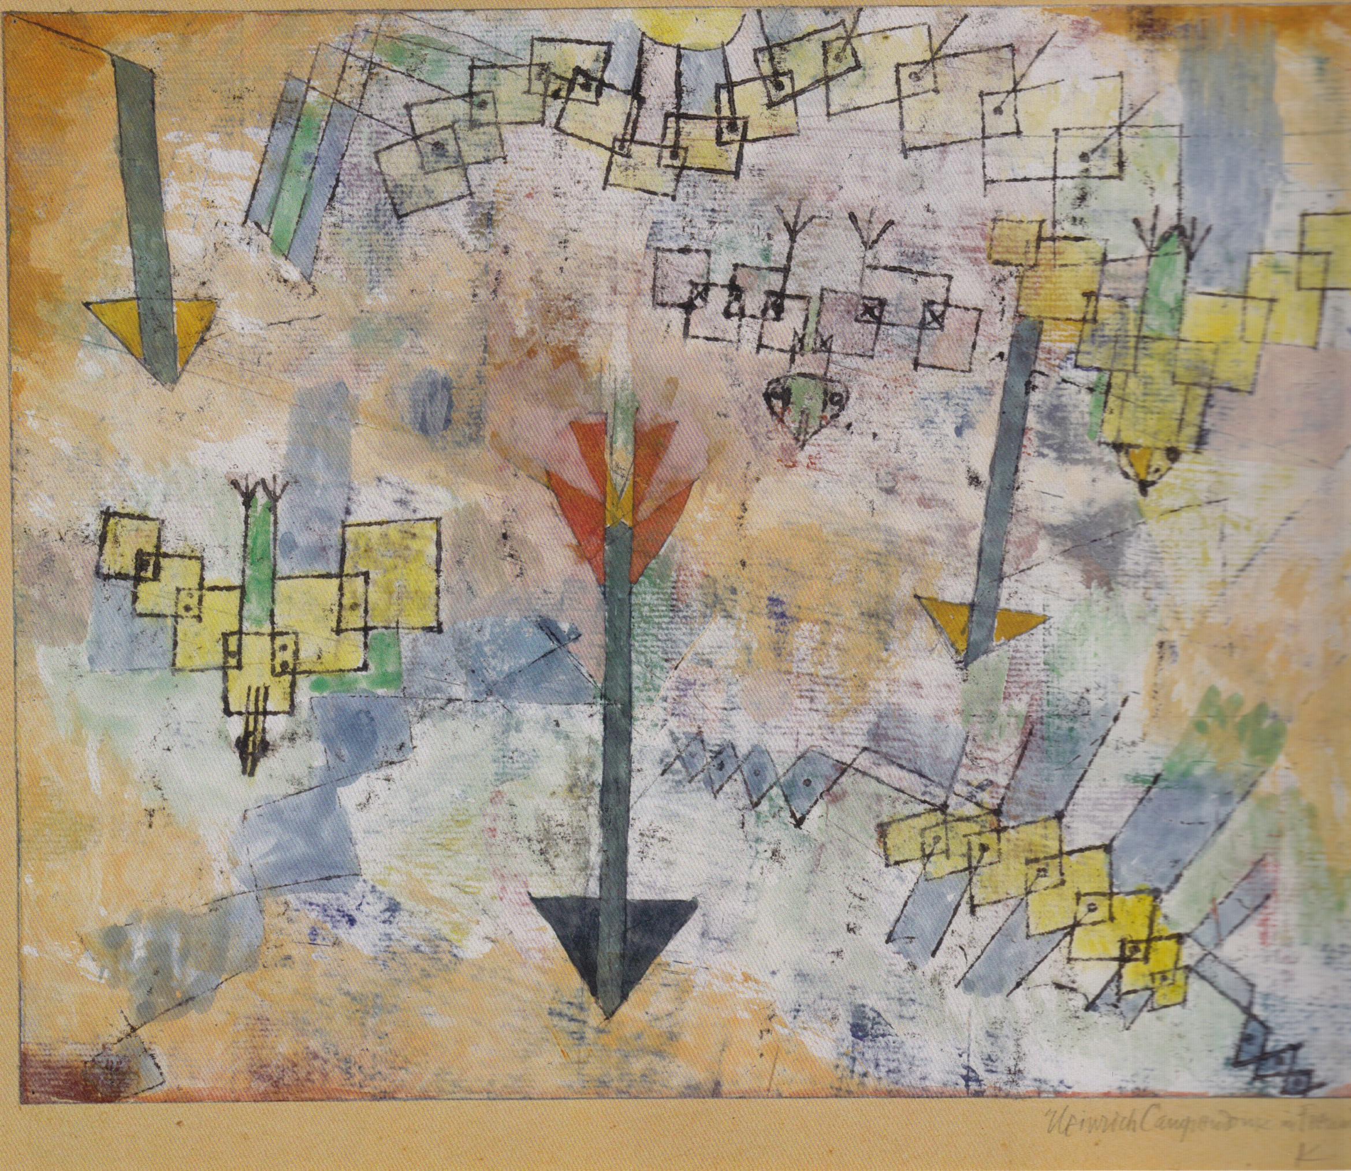
Paul Klee, Herabstossende Vogel und Luftpfeile
21,3 x 26,7 cm, tecnica mistaBerggruen Collection, Met, NY, NY

Slide 36
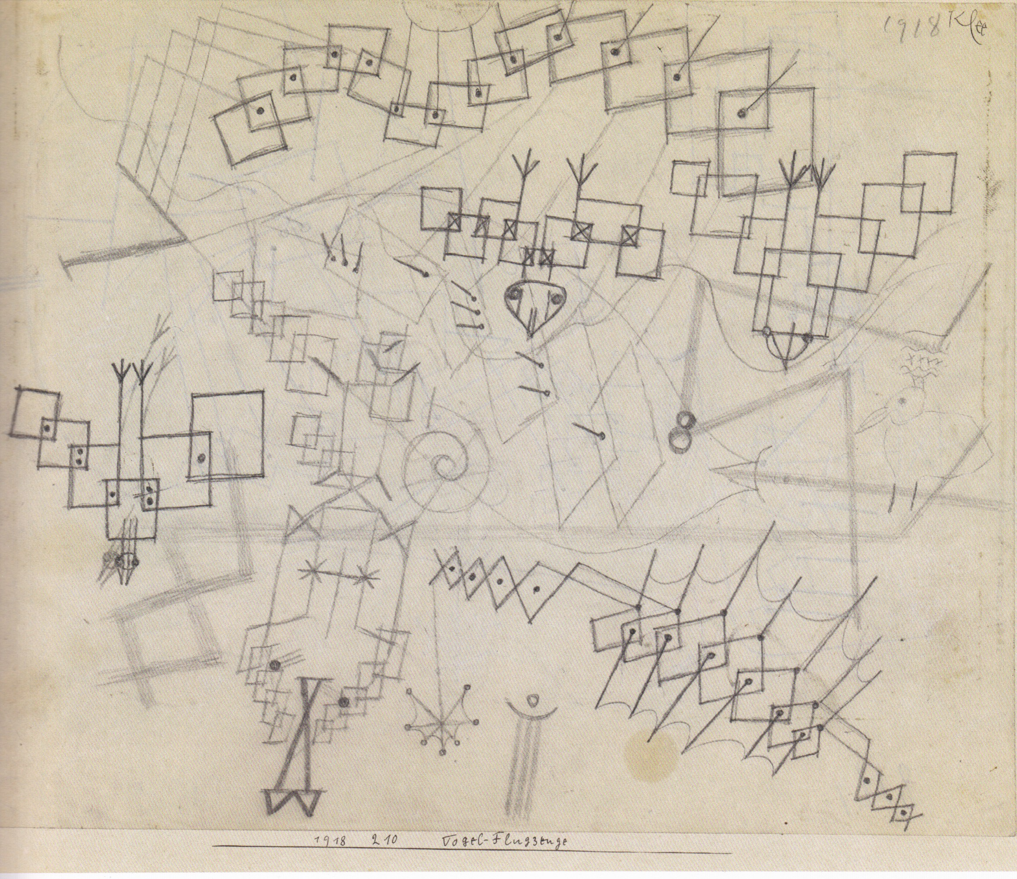
Paul Klee matita su carta
21,7 x 27,4
Vogel – Flugzeug
1918
N°210
Zentrum
Paul Klee
Berna

Slide 37
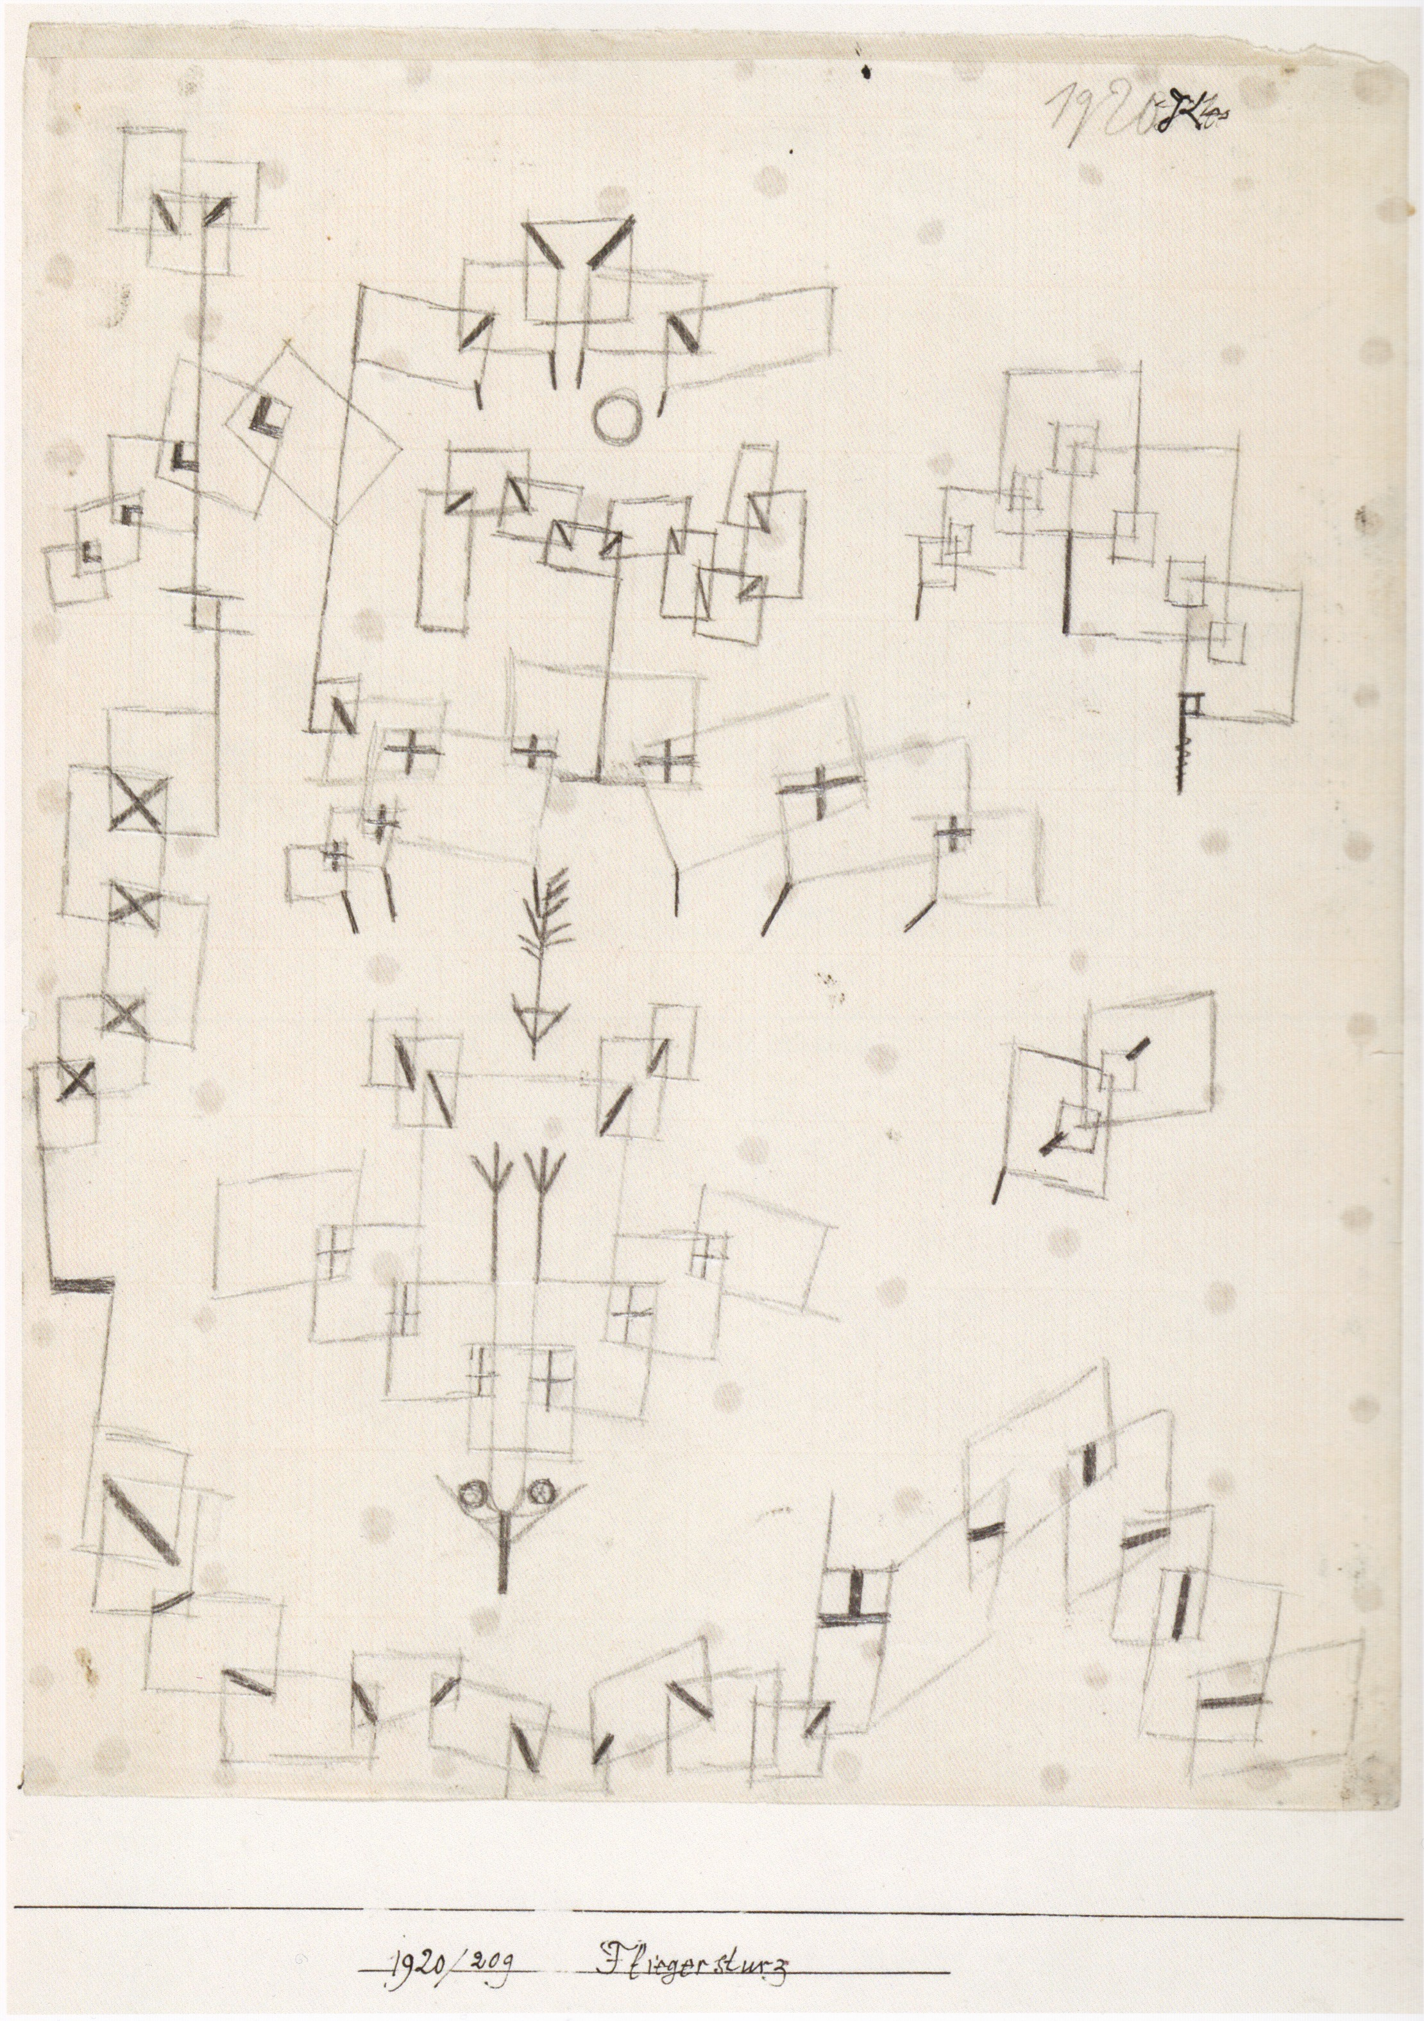
Paul Klee matita su carta
27,9 x 22 cm
Fliegersturz
1920, N° 209
Zentrum Paul Klee
Berna

Slide 38
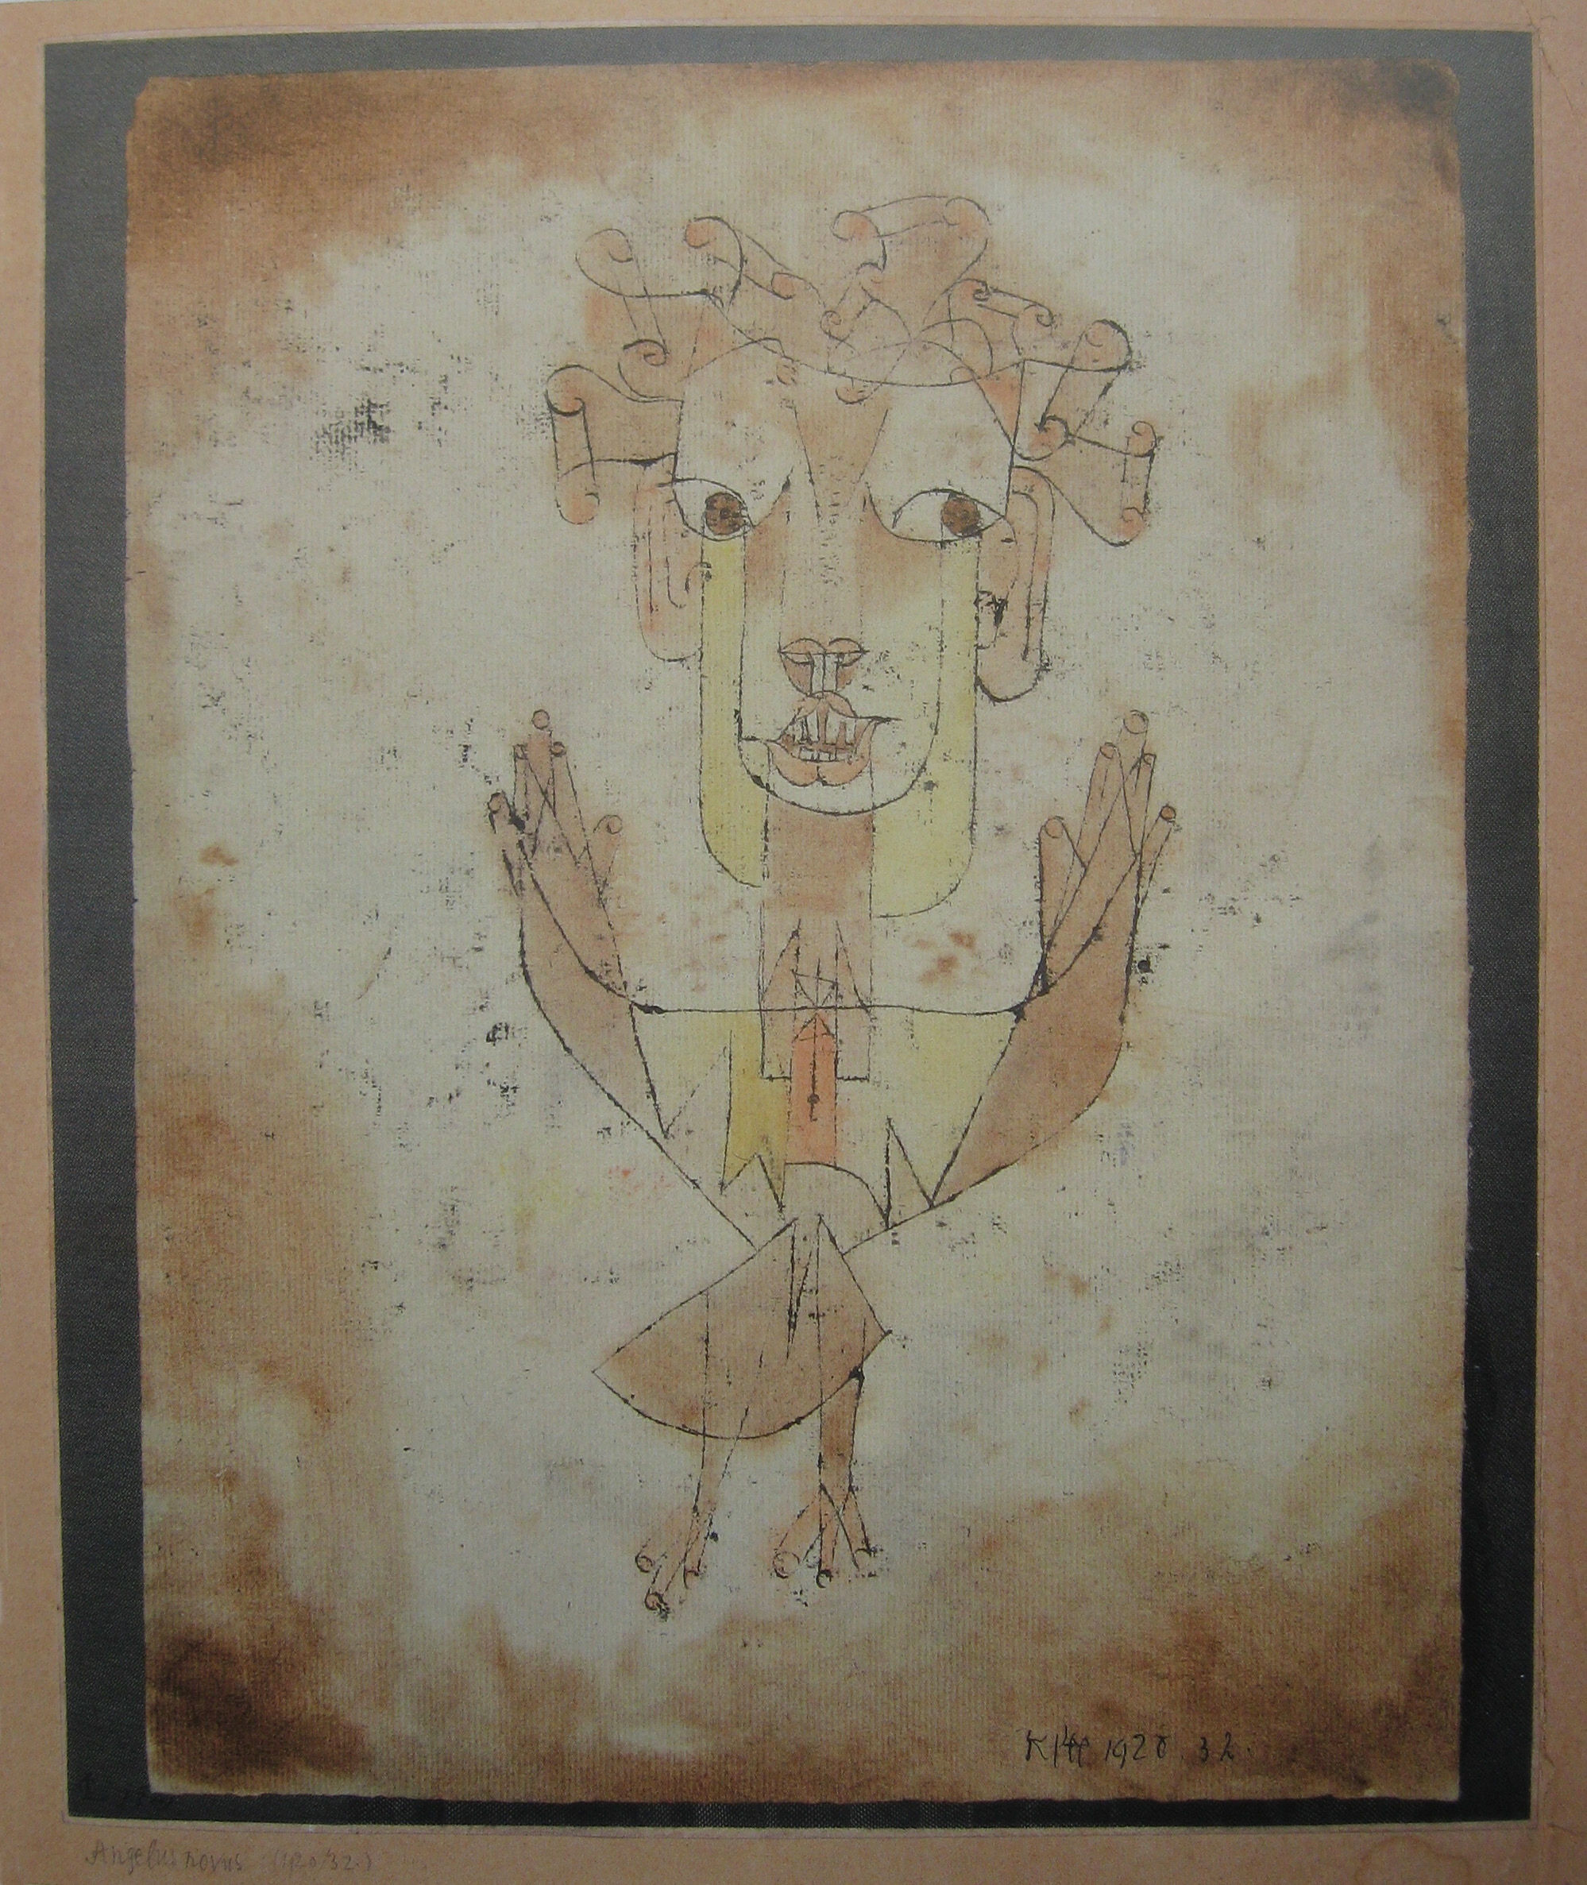
Paul Klee
Angelus Novus
Monotype
1920
Israel Museum
Jerusalem

Slide 39
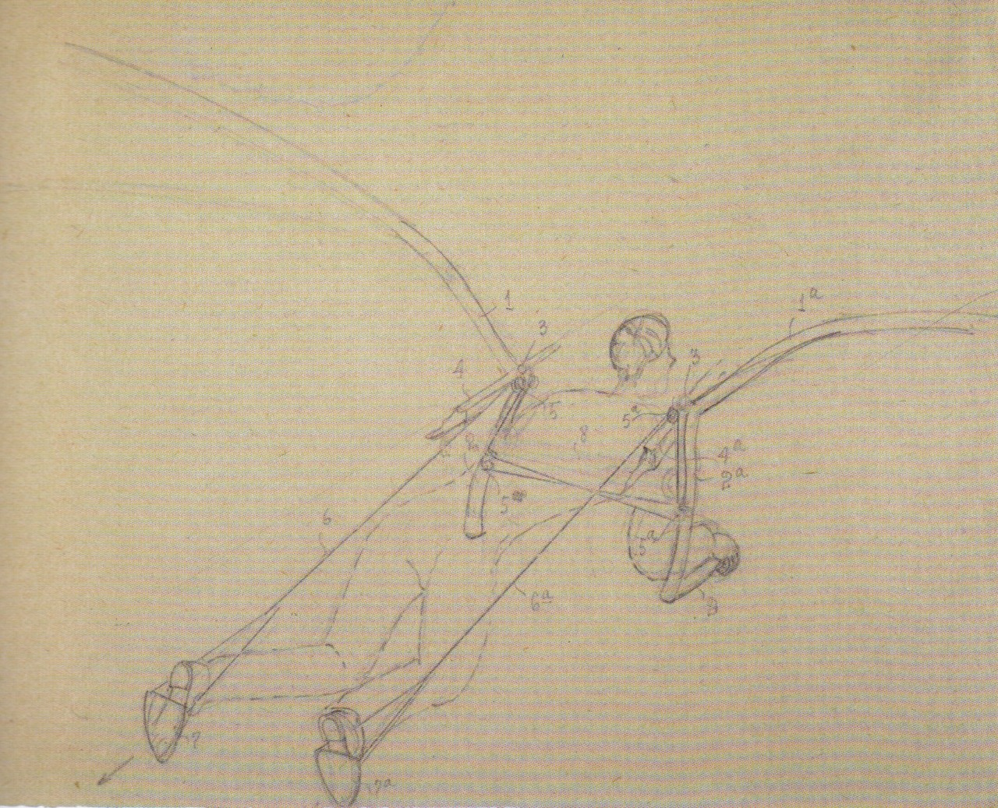
Vladimir Tatlin
Posizione del corpo in volo con il Letatlin, schizzo s.d. [1929-1932] da Tatlin, Neue Kunst für eine neue Welt, museum Tinguely, 2012

Slide 40
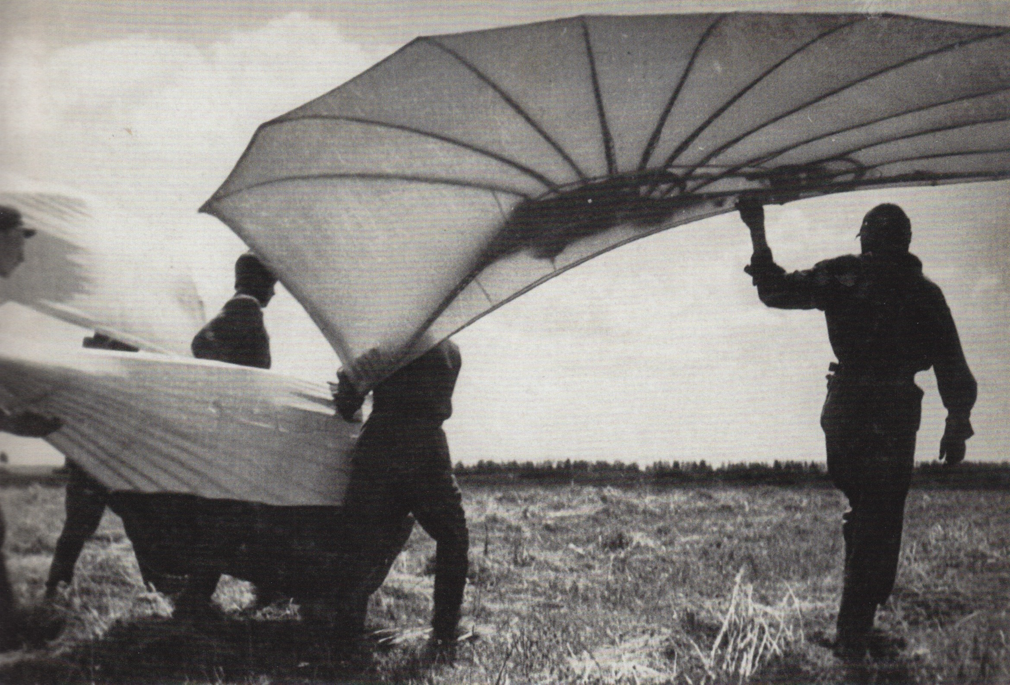
Vladimir Tatlin, foto anonima del Letatlin presentato a Mosca nel 1933-1934
Documento Galleria Tretyakow, Mosca

Slide 41
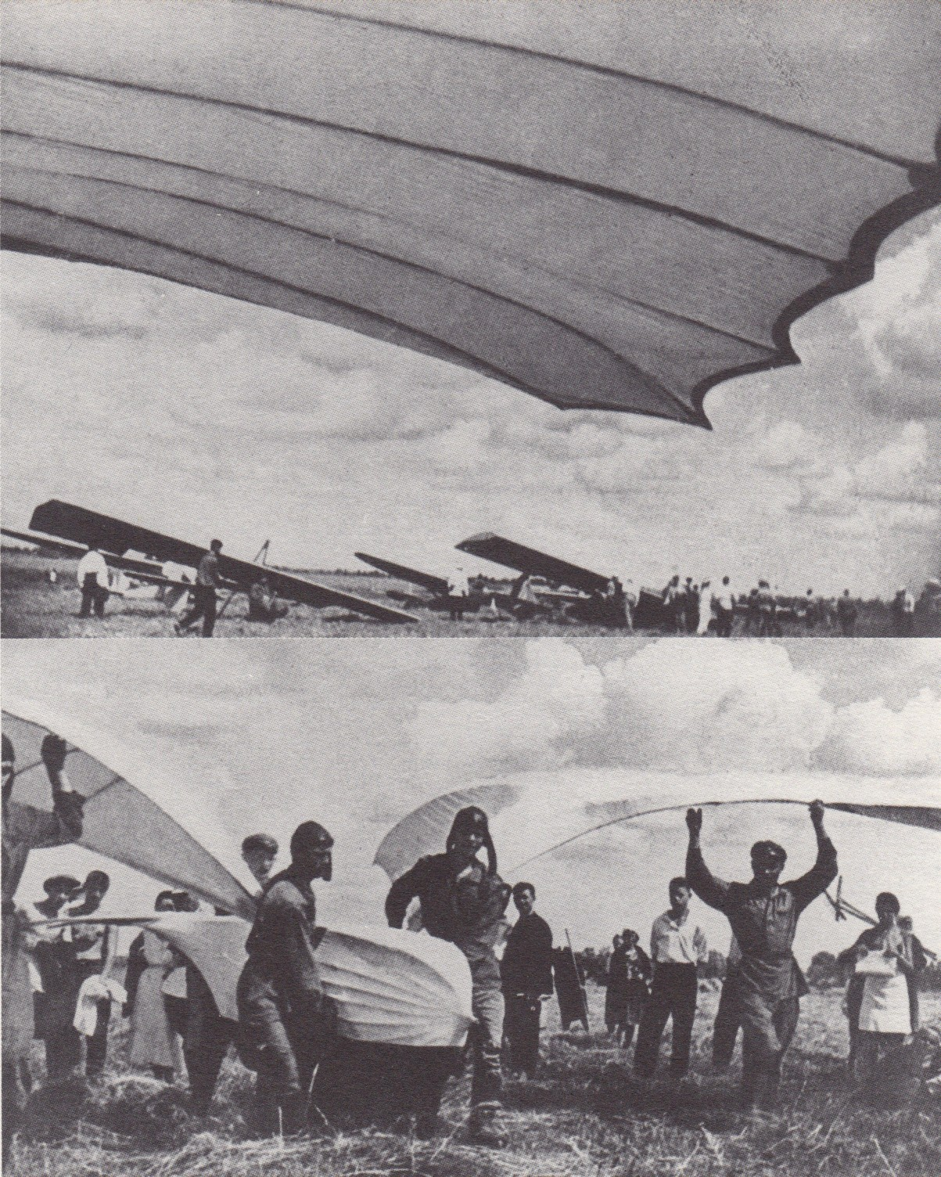
“Il movimento in favore del volo librato è molto forte nella Russia dei Soviet (…) fra la gioventù che lavora negli arsenali & nelle fabriche aeronautiche.”
L’Illustration, Parigi
2 settembre 1933
“Metafora dell’ucello, il Letatlin era un mobile per volare.”
Cartolina 65 di Casabella
Aprile 1989

Slide 42
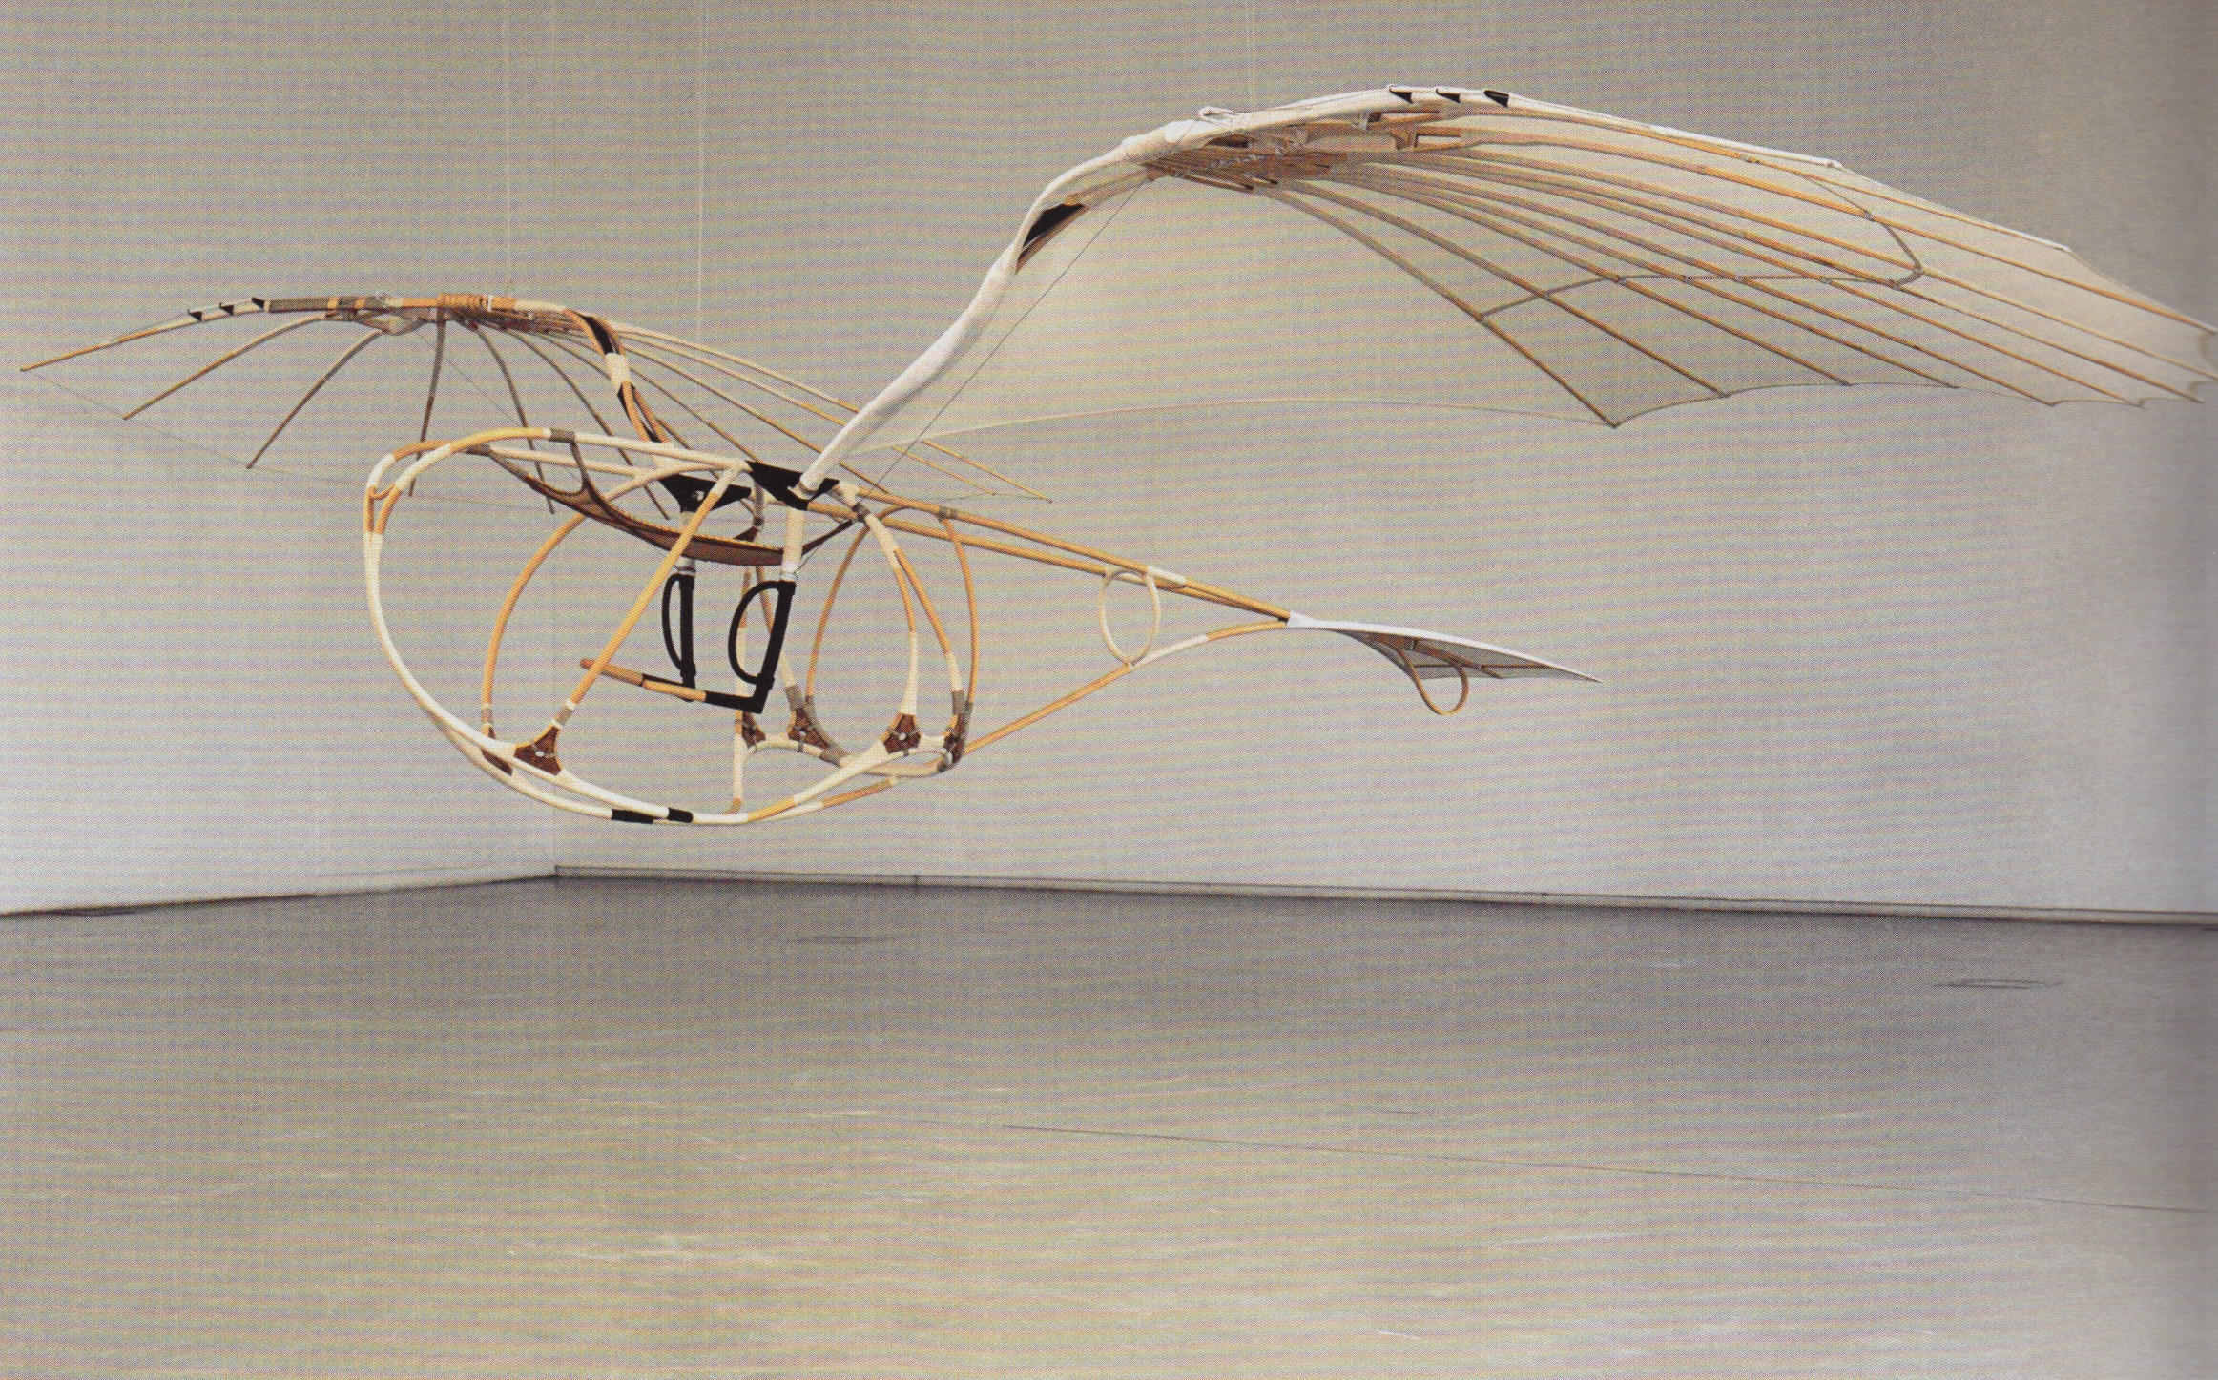
Letatlin, ricostruzione di Jürgen Steger, 1991 per il Zepplin Museum di Friedrichshafen da Neue Kunst für eine neue Welt, museum Tinguely, 2012

Slide 43
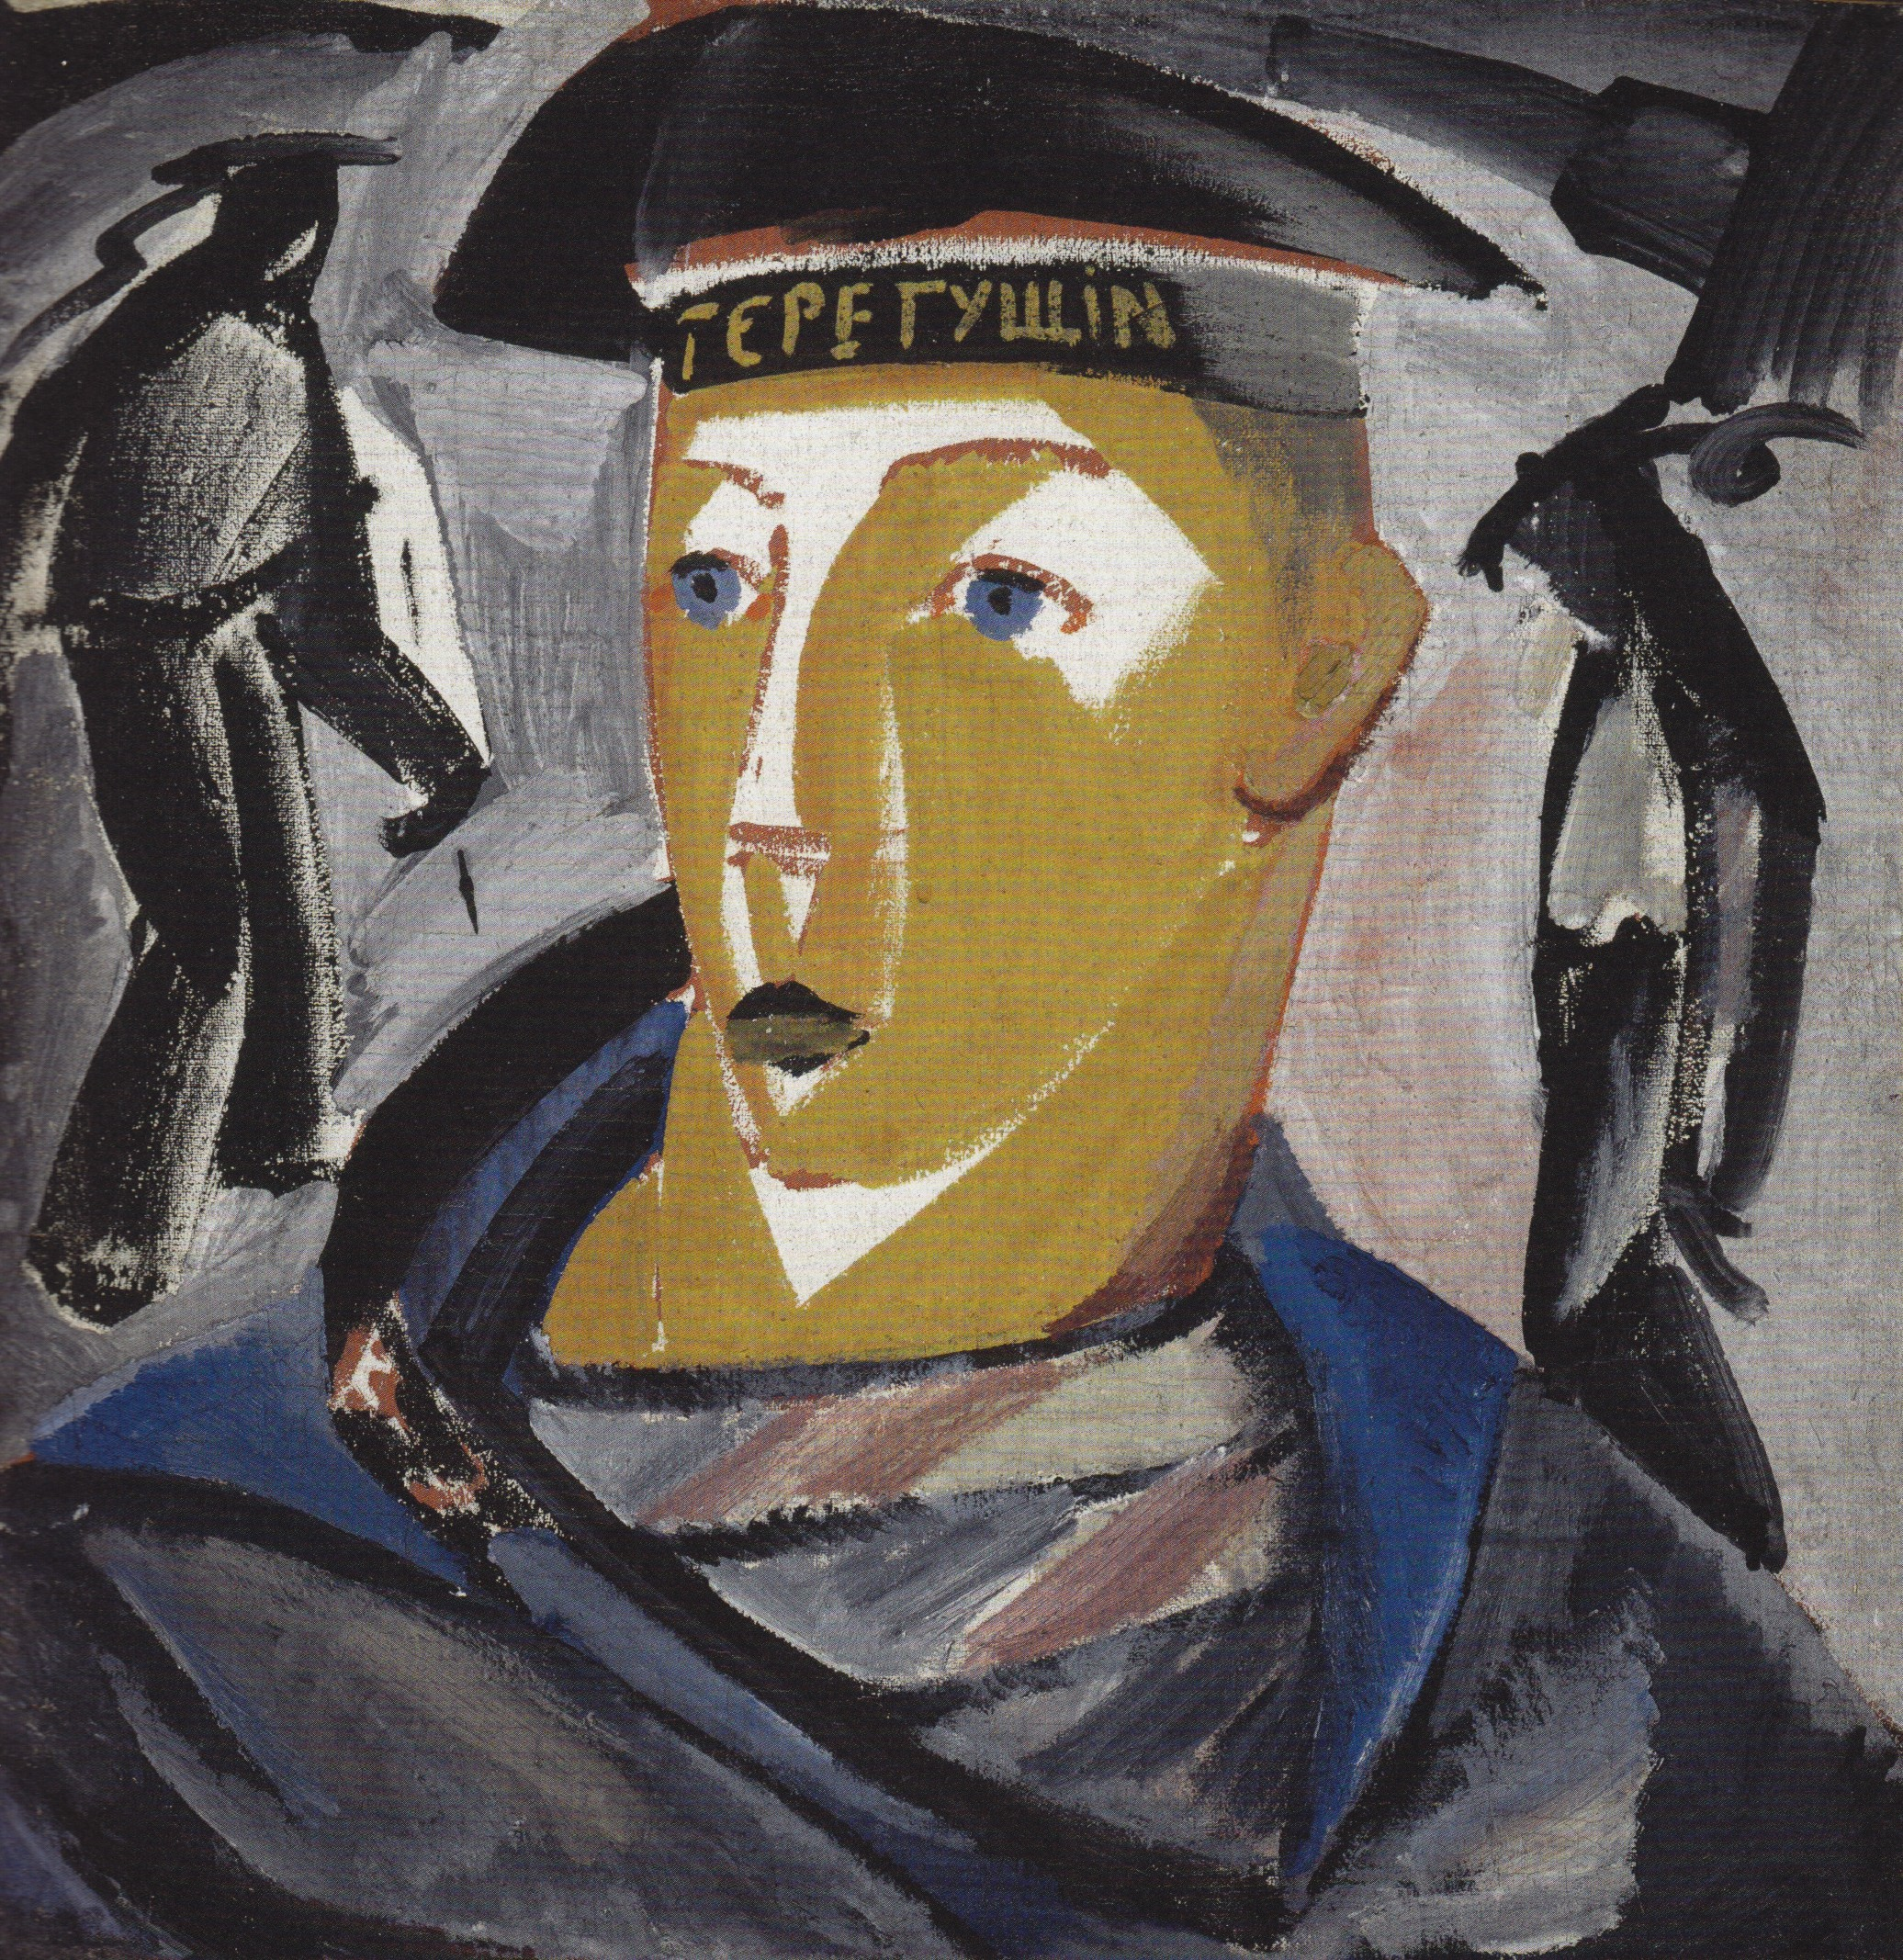
Vladimir Tatlin, Il marinaio, 1911, tempera su tela
Museo dello Stato Russo, San Pietroburgo

Slide 44
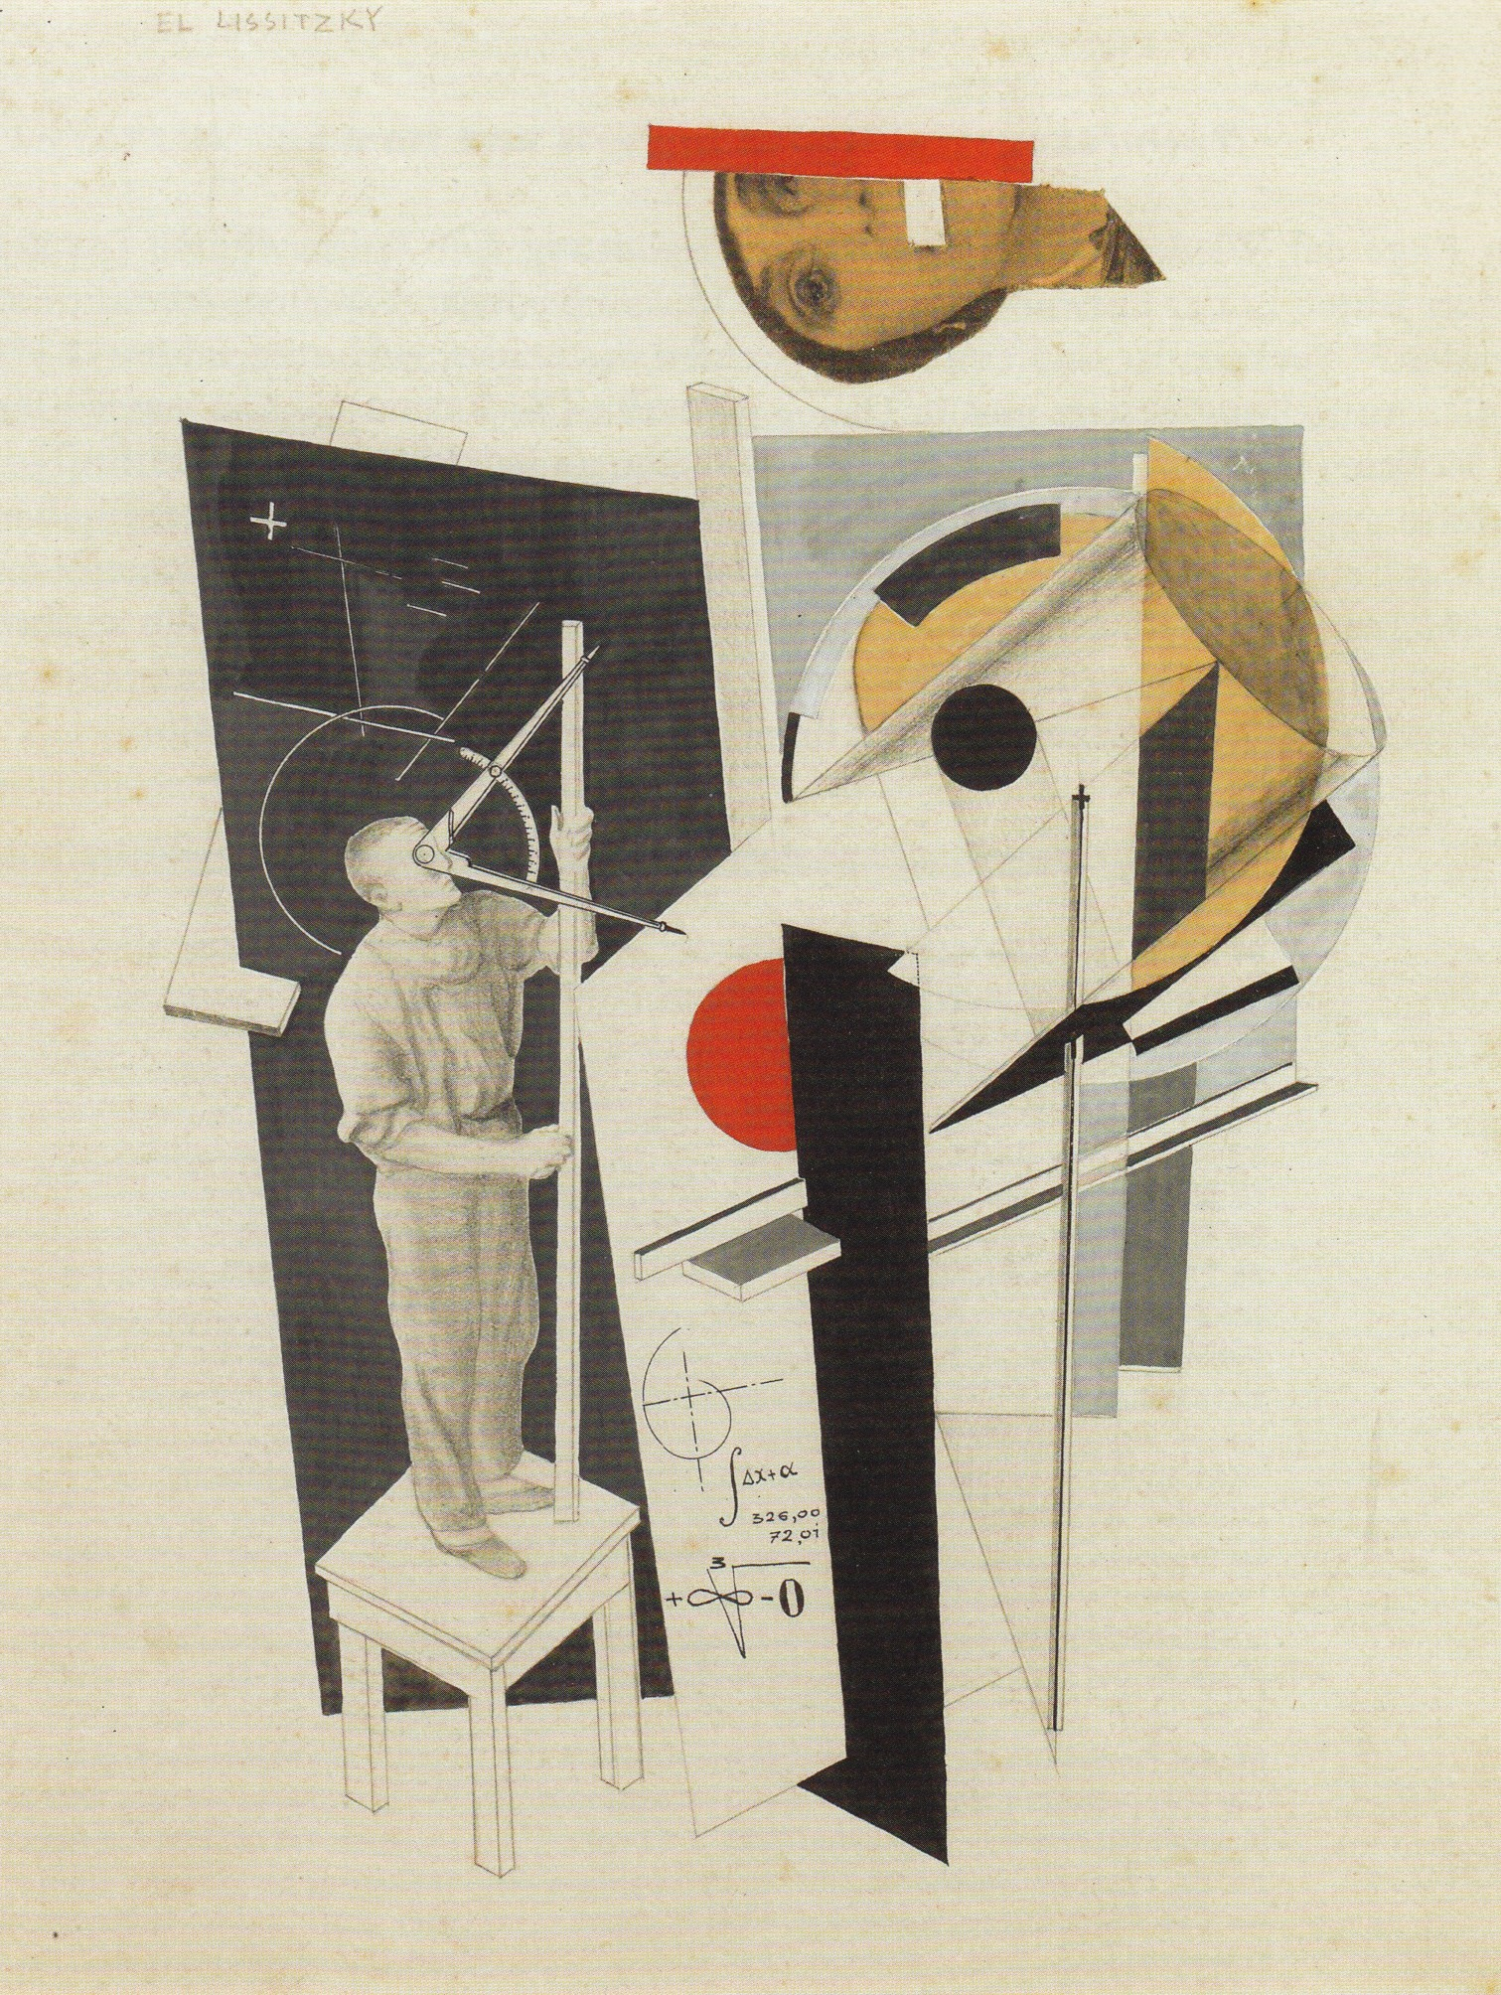
El Lissitzky
Tatlin lavora alla Torre della Terza
Internazionale
Illustrazione per il racconto Vitrion di Ilja Ehrenburg
1922
29,2 x 22,9 cm tecnica mista su carta
Grosvenor Gallery Londra

Slide 45
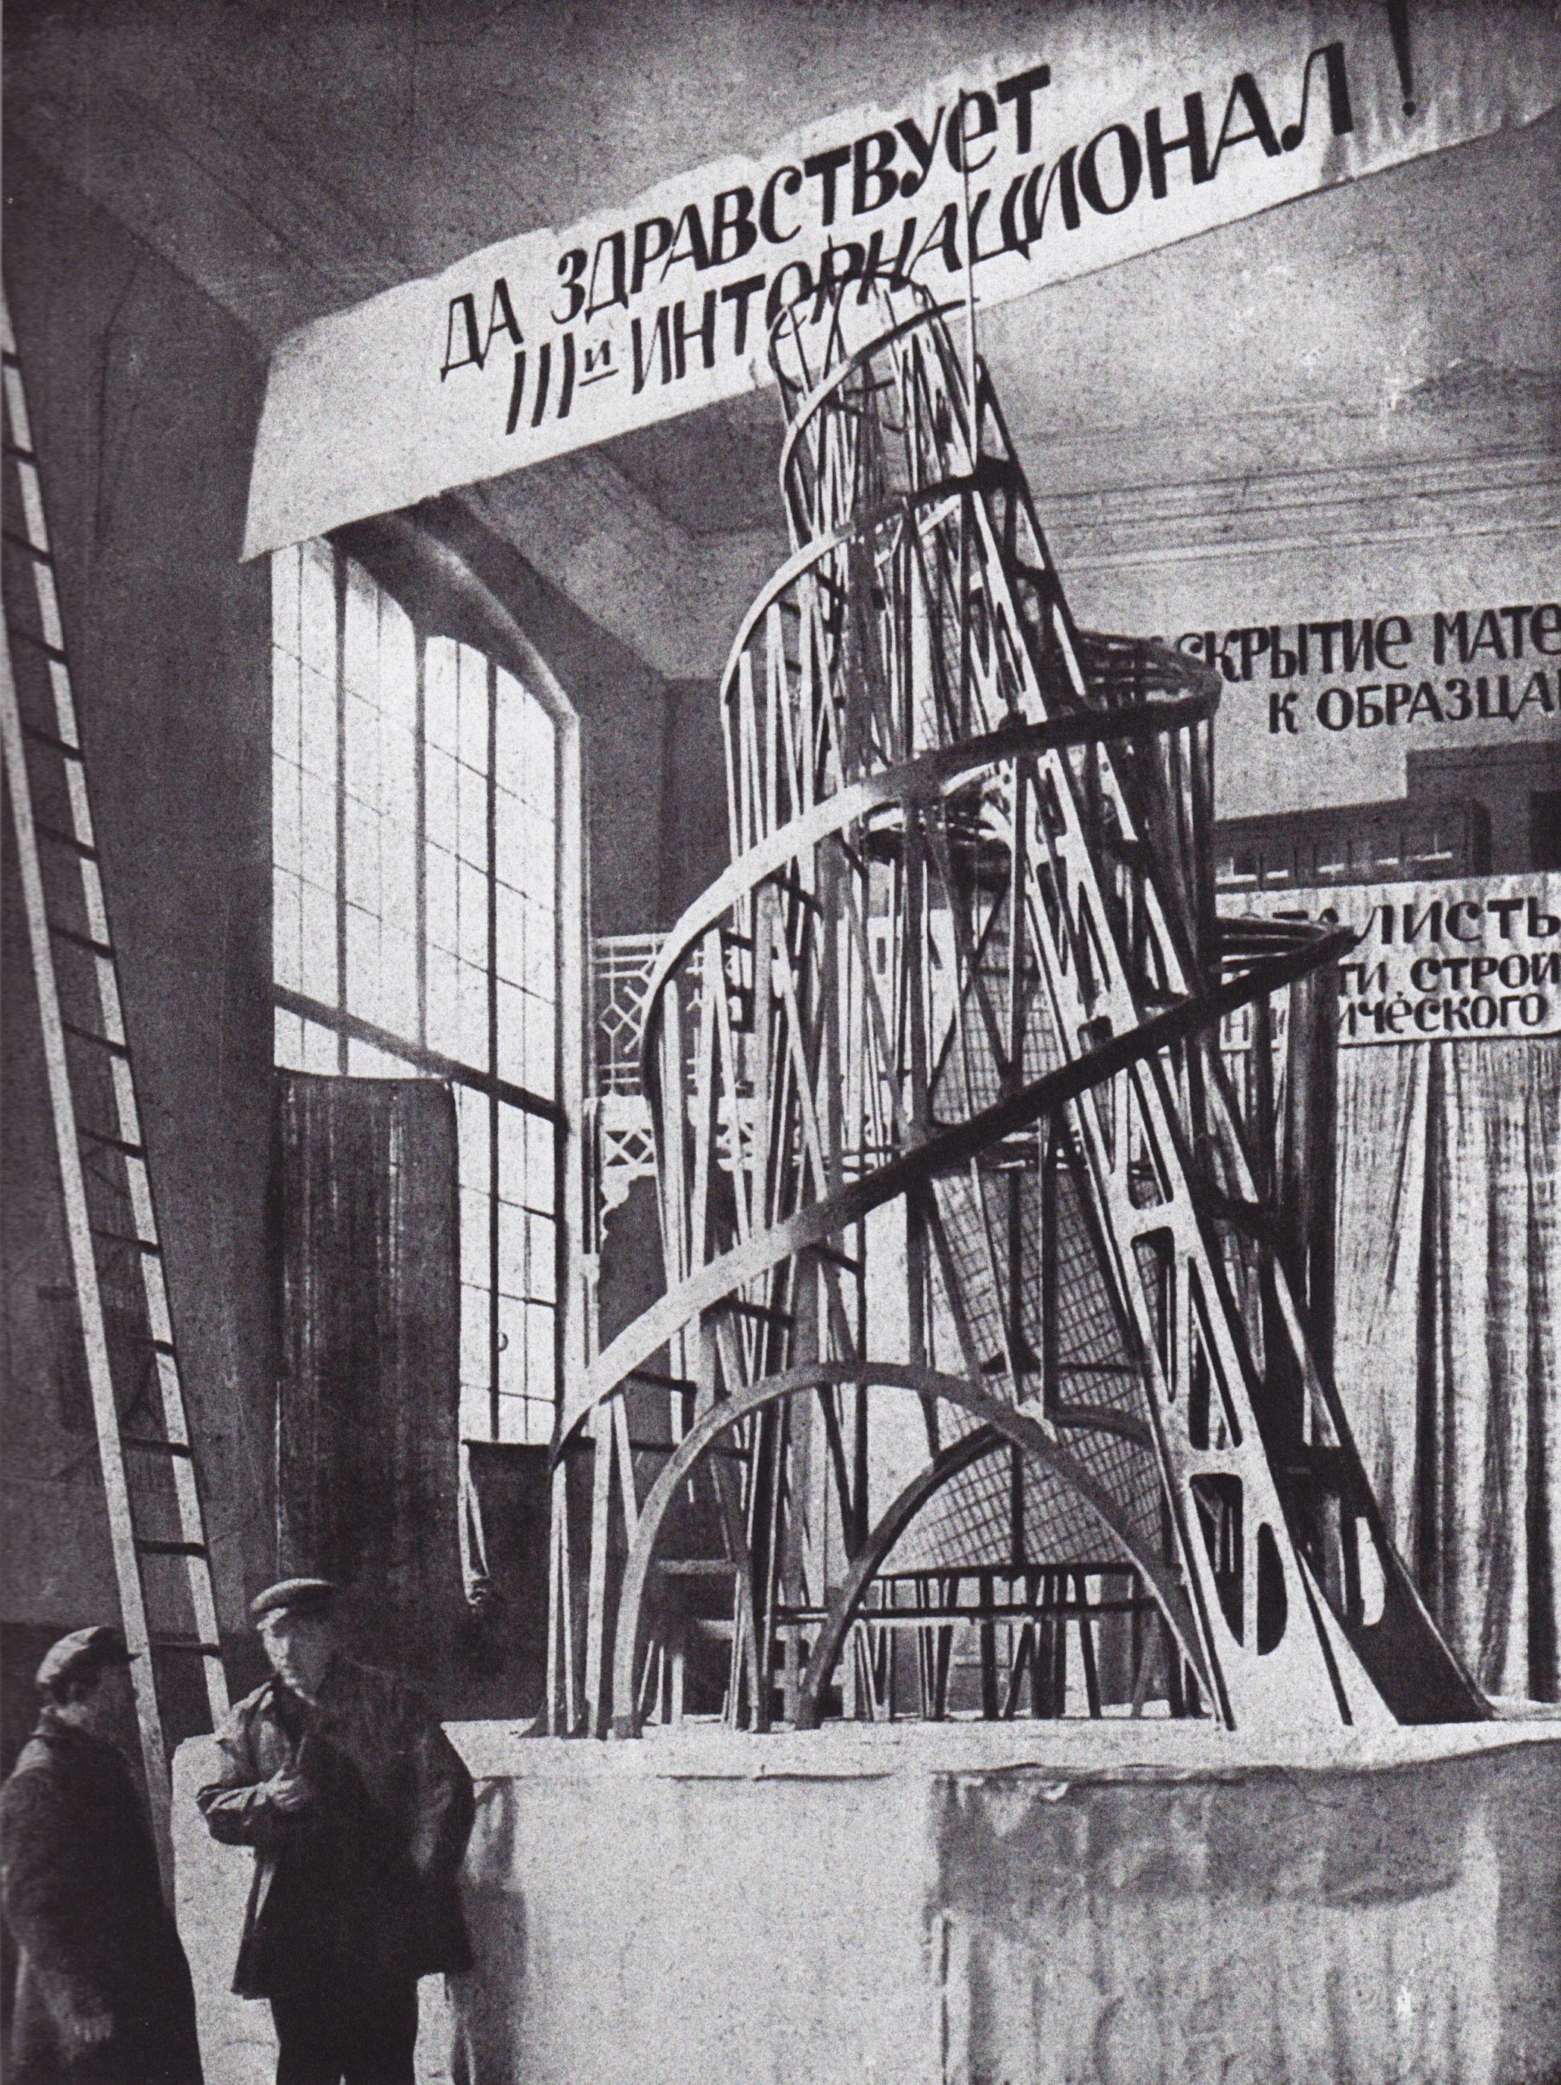
Fotografia anonima
Tatlin davanti al modello della Torre della Terza Internazionale
Petrograd novembre 1920

Slide 46
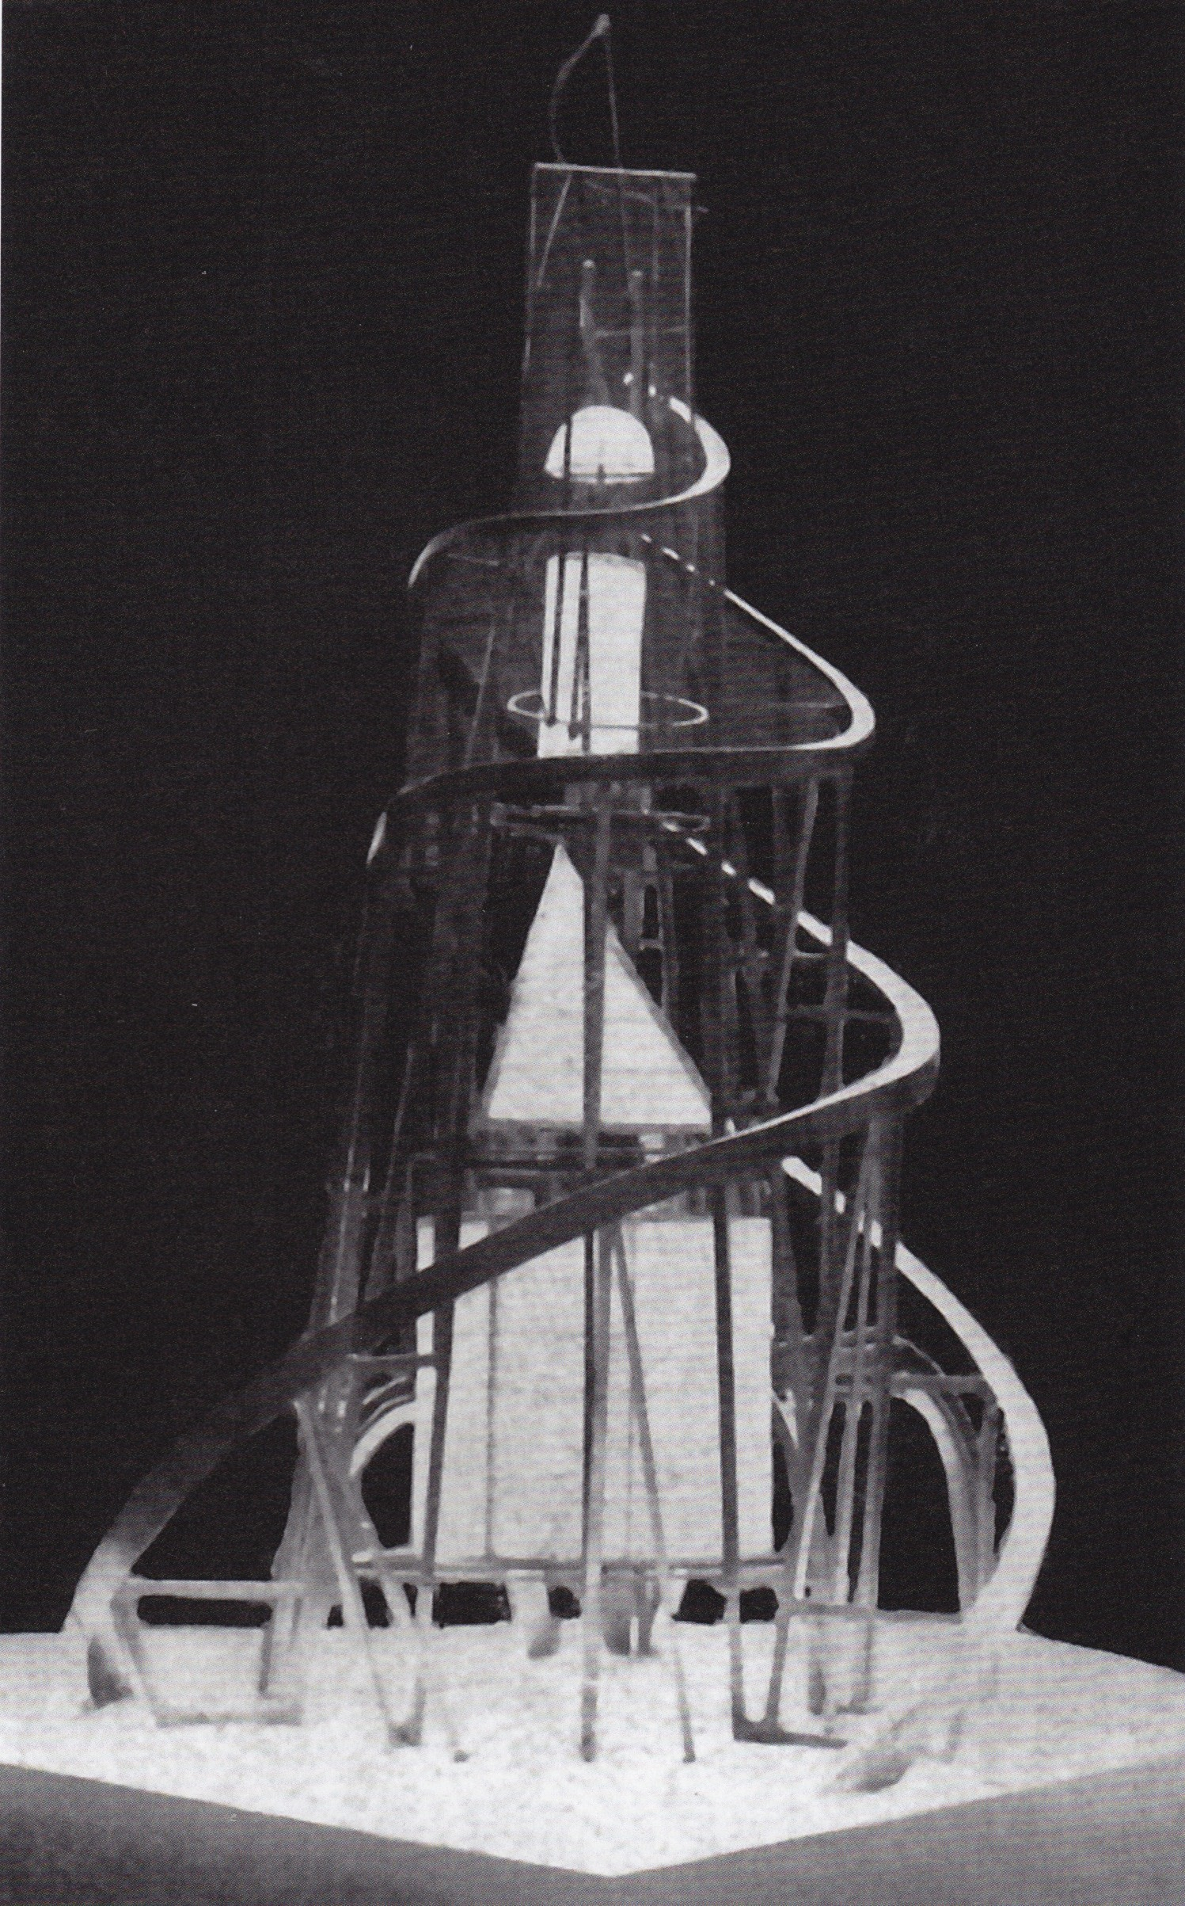
Vladimir Tatlin
Modello della Torre della Terza internazionale
Esposizione degli Arts Décoratifs
Parigi 1925

Slide 47
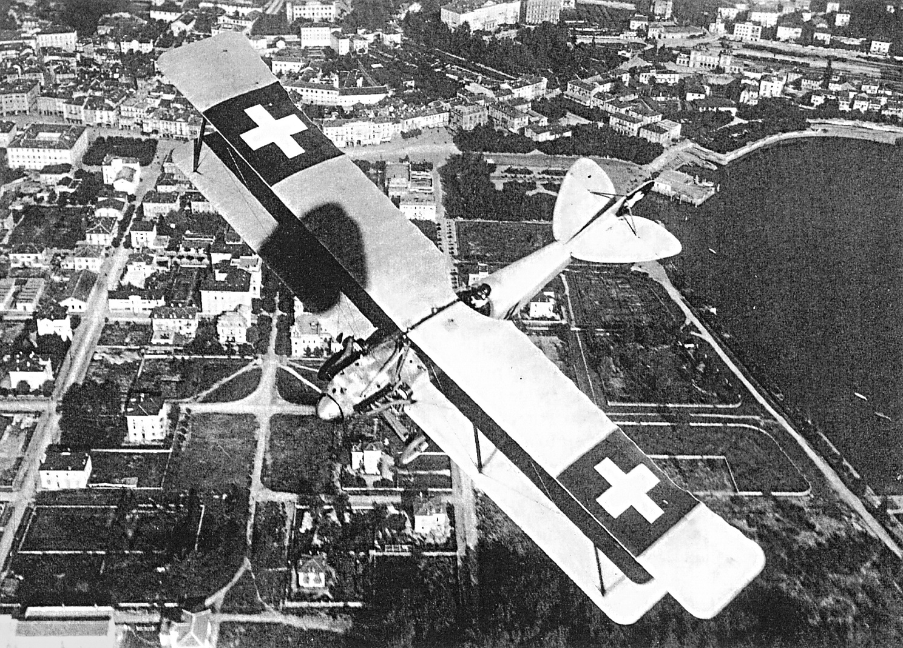
Walter Mittelholzer, pilota e fotografo
Locarno, 1920-21, documento venduto dalla società Ad Astra
Mittelholzer scatta la foto nell’asse del Piano Rusca opera dell’ingegnere Giuseppe Martinoli

Slide 48
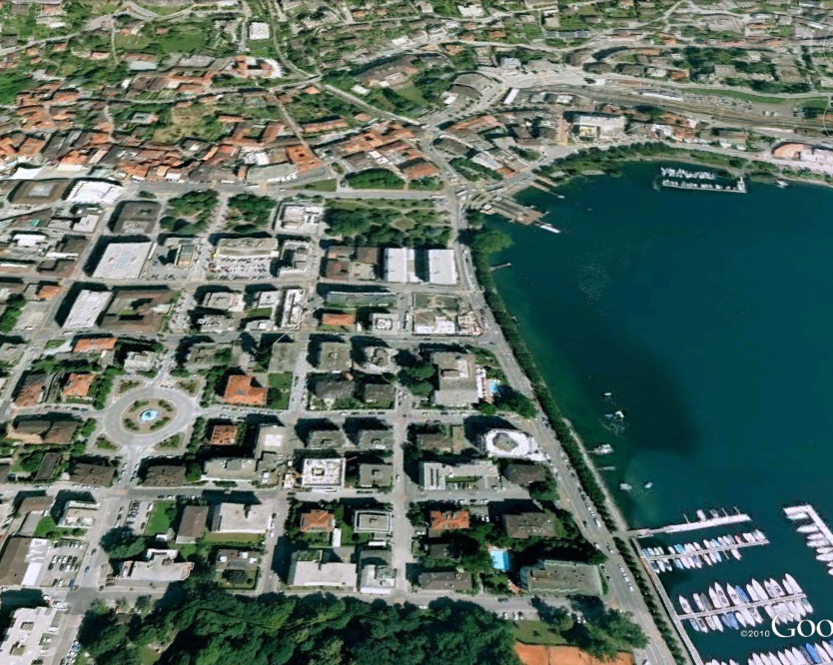
Stesso luogo 2008
651 piedi d’altitudine
Ricerca iconografica da Ricardo Simian su GoogleEarth

Slide 49
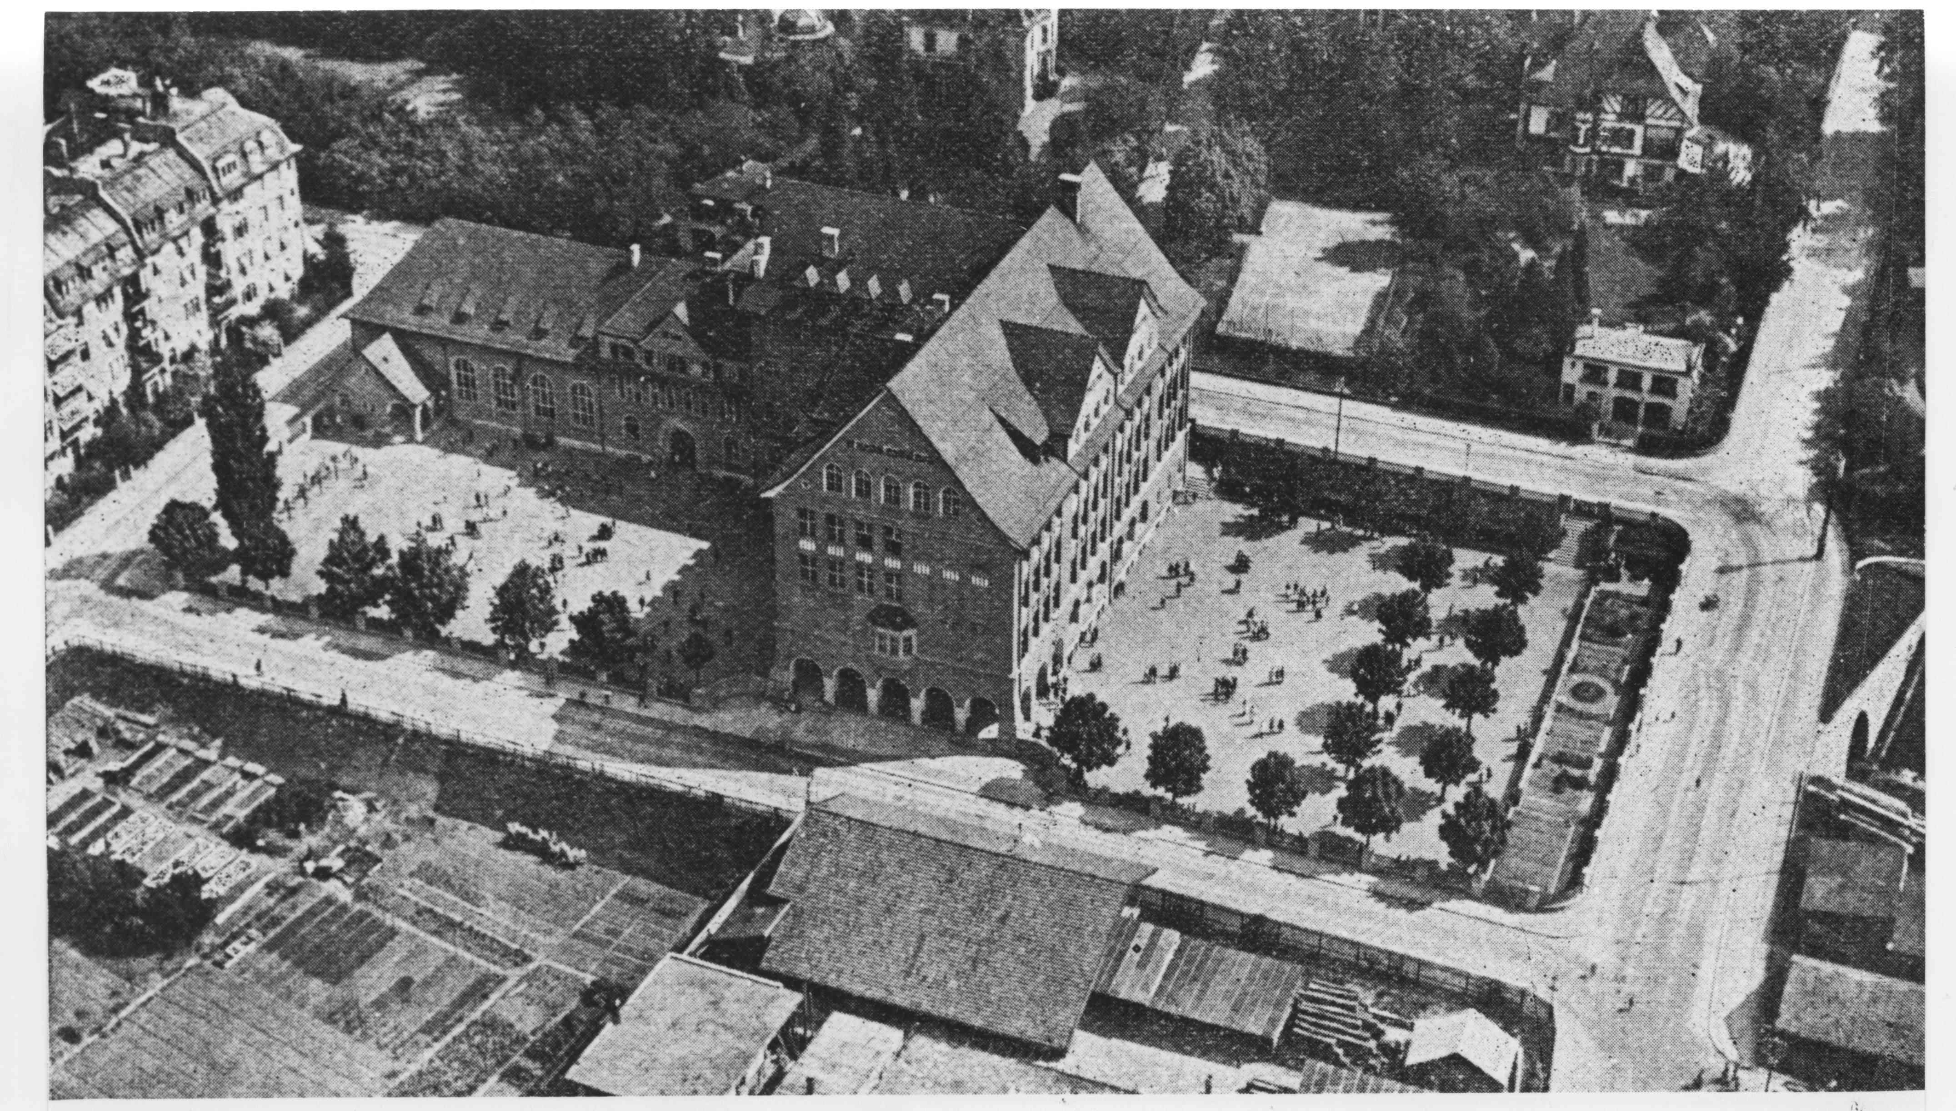
Walter Mittelholzer, 1920
Altitudine 80 metri sopra una scuola zurighese
Mittelholzer vende «fotografie a scopo architettonico»

Slide 50
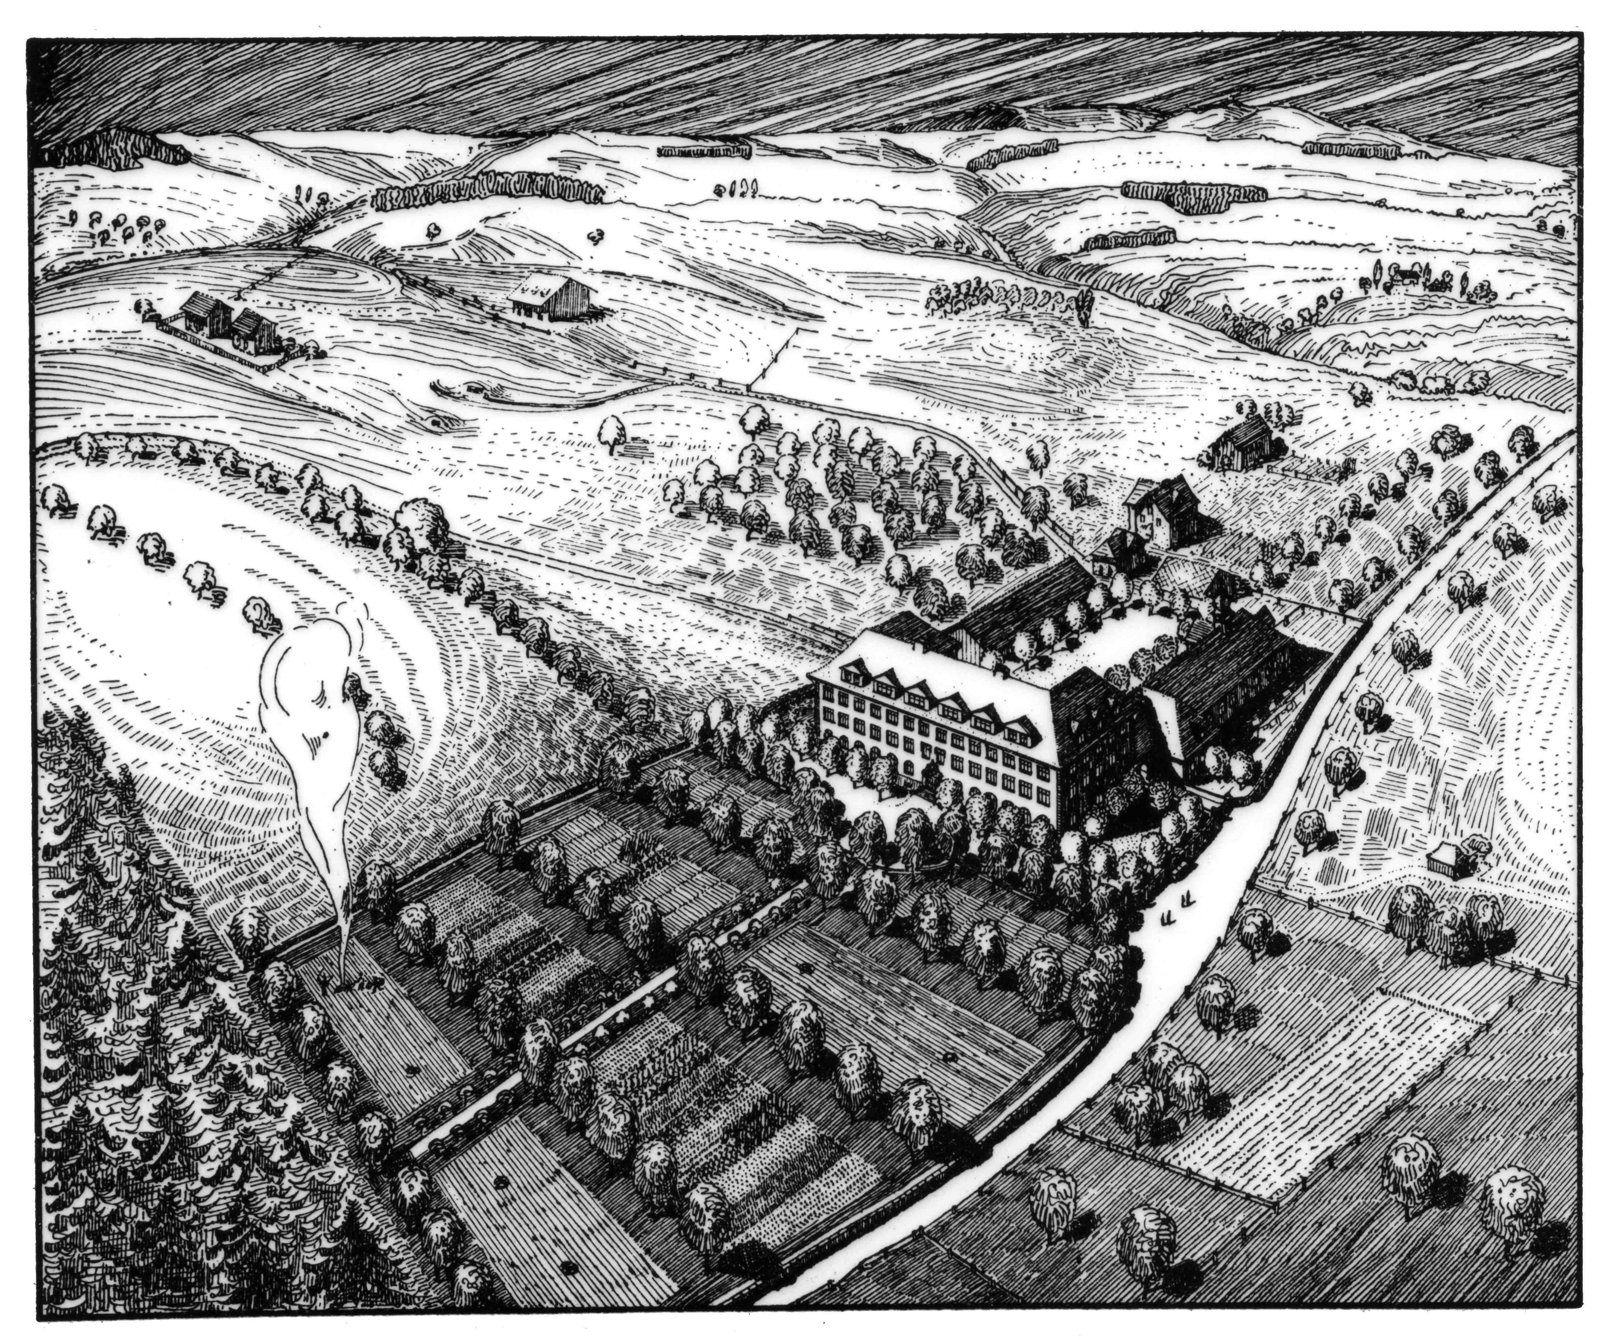
Ernst Fehr, 1920
Concorso per la scuola agricola di Flawil, SG

Slide 51
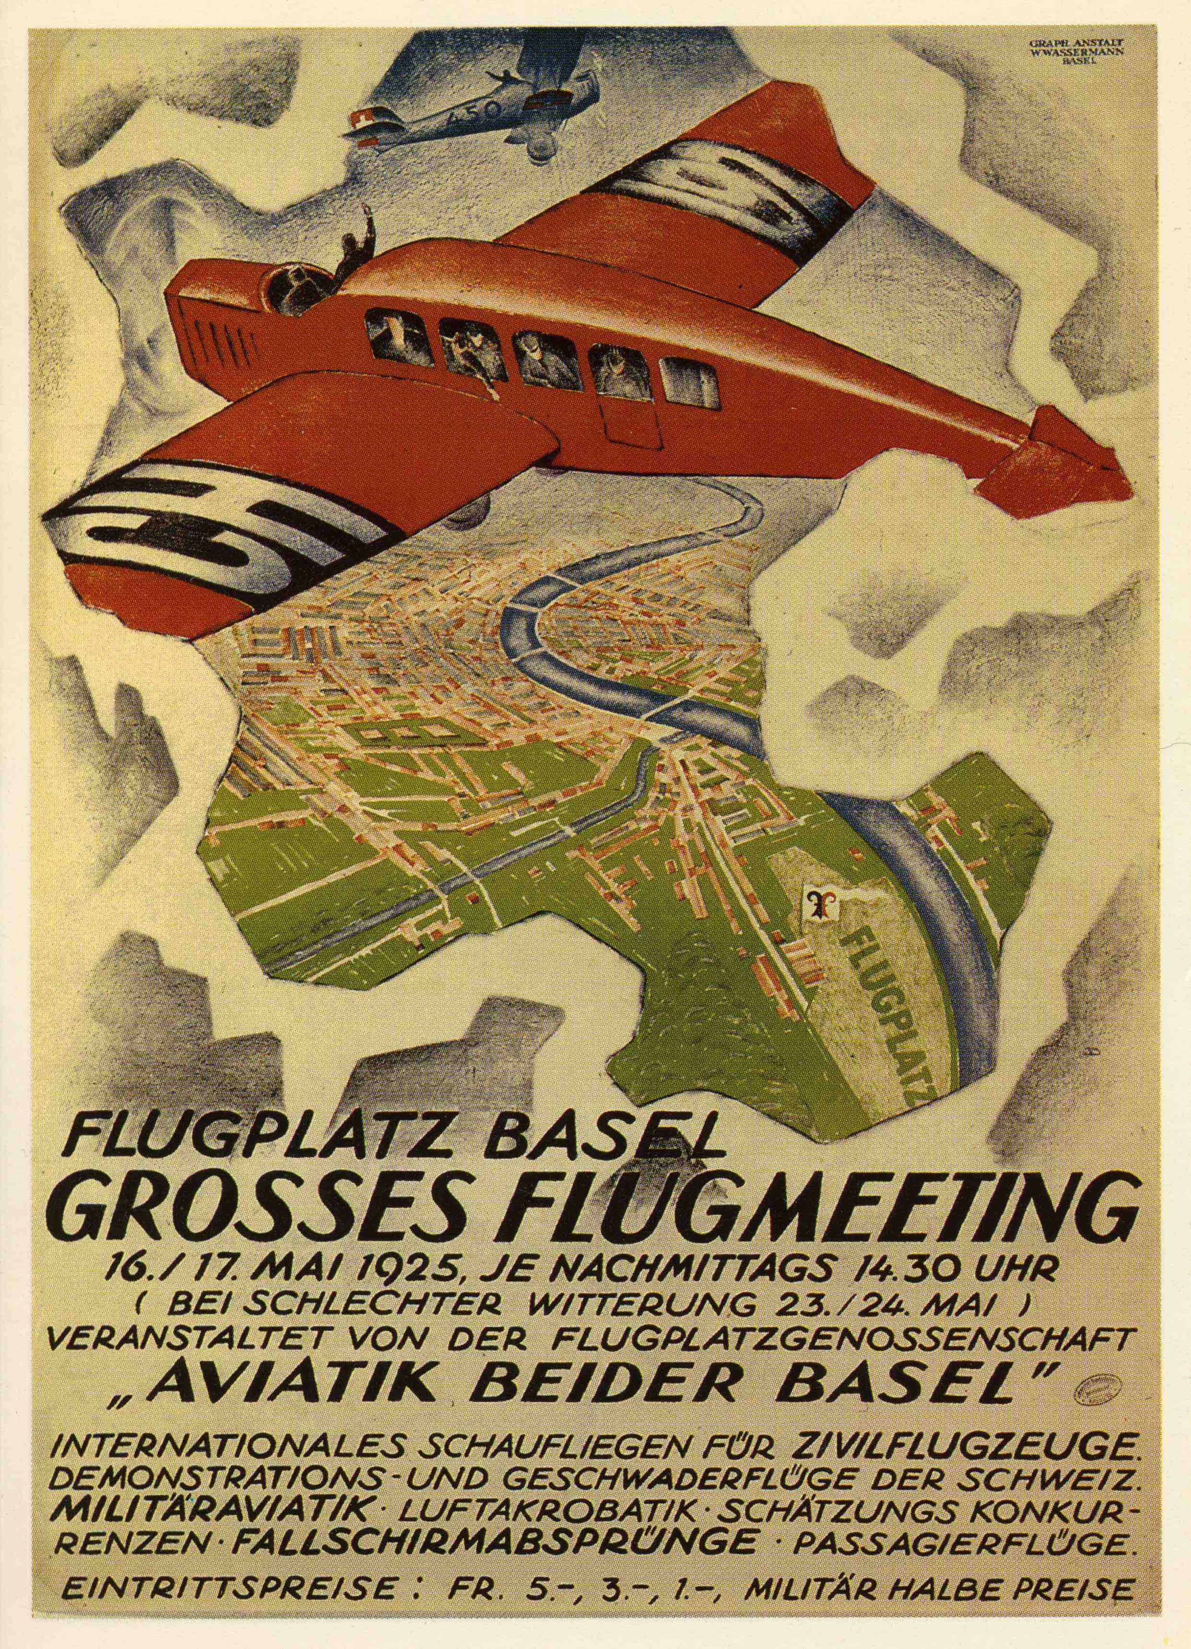
Burkhard Mangold, grafico
Manifesto per il meeting aereo di Basilea, maggio 1925
Litografia
La geografia urbana con le sue architetture guida gli aeroplani

Slide 52
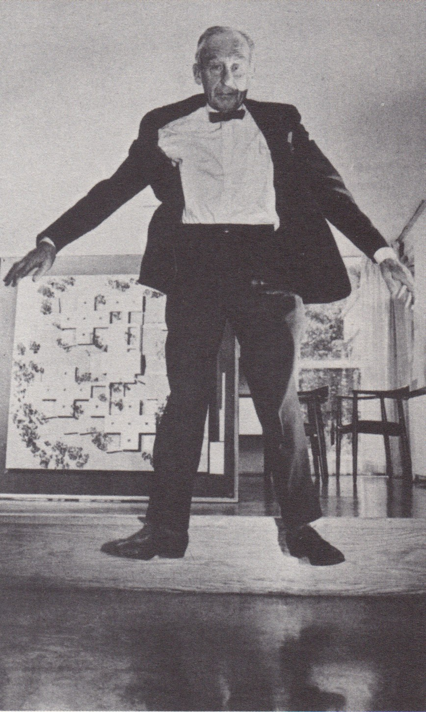
Philippe
Halsman
Jump Book
1959

Slide 53
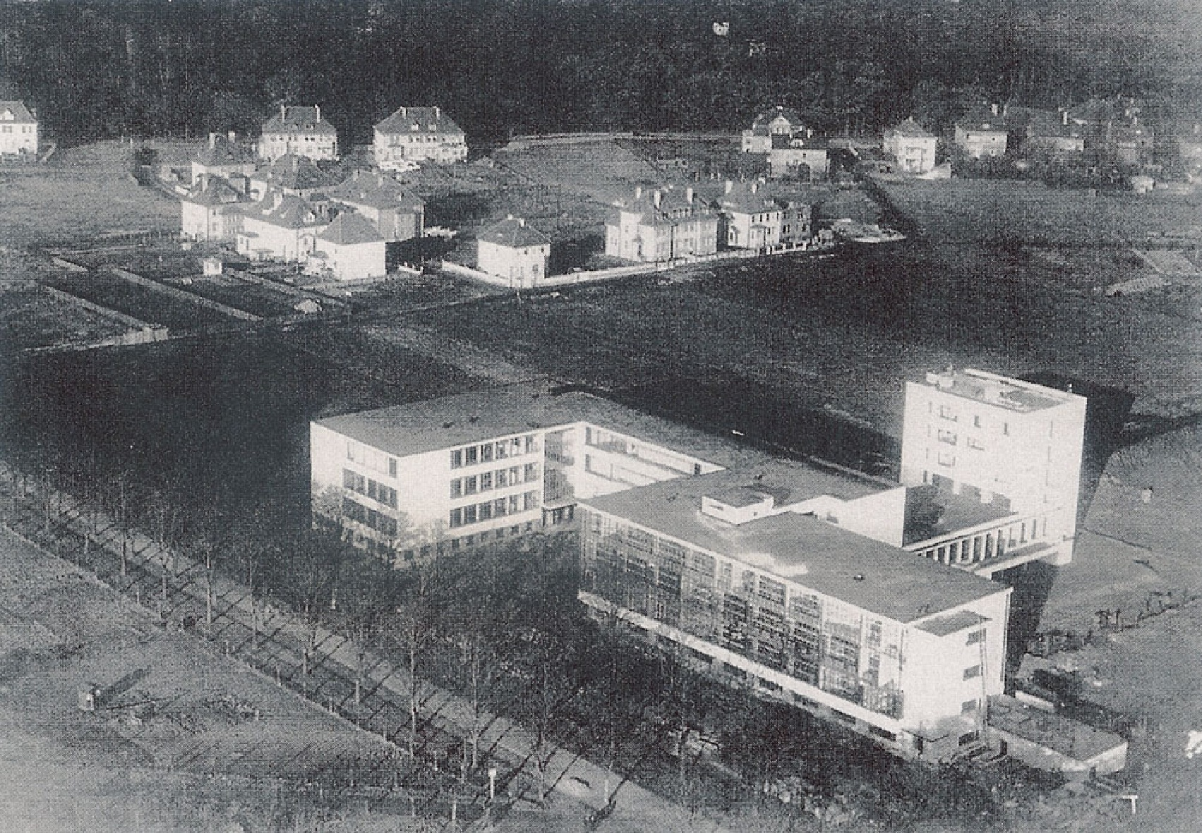
Walter Gropius
Bauhaus di Dessau, aperto nel dicembre 1926
Luce del tramonto invernale

Slide 54
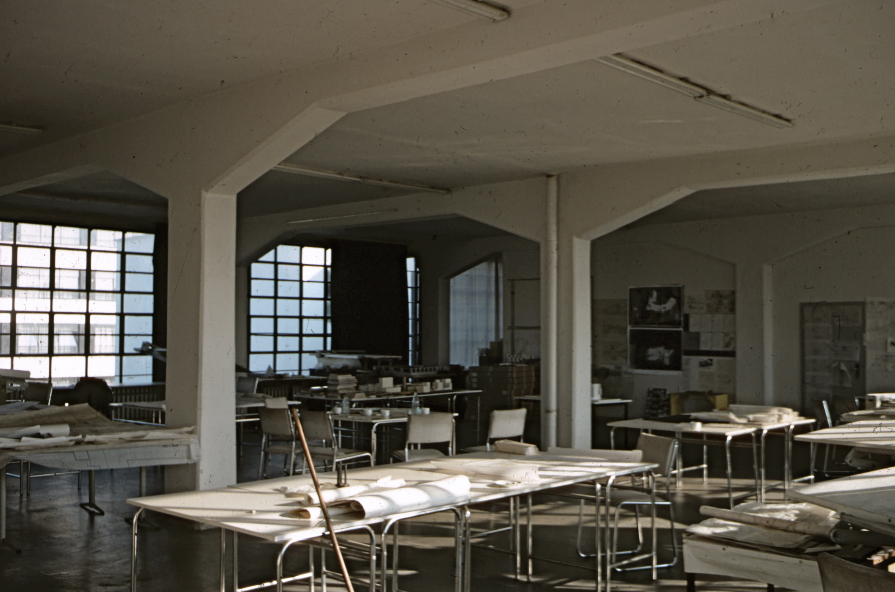
Werkstatt nel corpo della fabbrica bauhaus, foto in giugno 1989

Slide 55
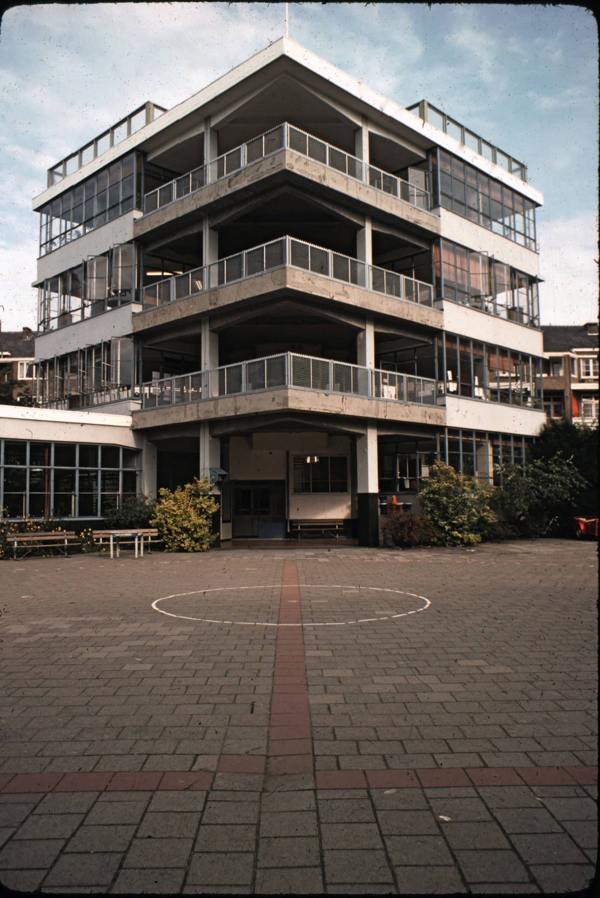
Johannes Duiker
Openluchtschool
1929-1930
Cliostraat 40
Amsterdam Zuid
Foto ottobre 1975

Slide 56

Robert Maillart, ponte stradale sul Salbinatobel presso Schiers, GR 1929-30
Foto ottobre 1971

Slide 57

André Rebuffet, ingegnere Maurice Braillard, architetto
1931-32
Teleferico del Salève sopra Ginevra
Stazione superiore
Foto giugno 1968

Slide 58

Luigi Snozzi, cantiere della casa gemella dei fratelli Guidotti
Montecarasso, TI, gennaio 1991

Slide 59

Oskar Schlemmer
Bauhaustreppe
1932
Olio su tela
161 x 113 cm
MOMA, NY

